Slide 1

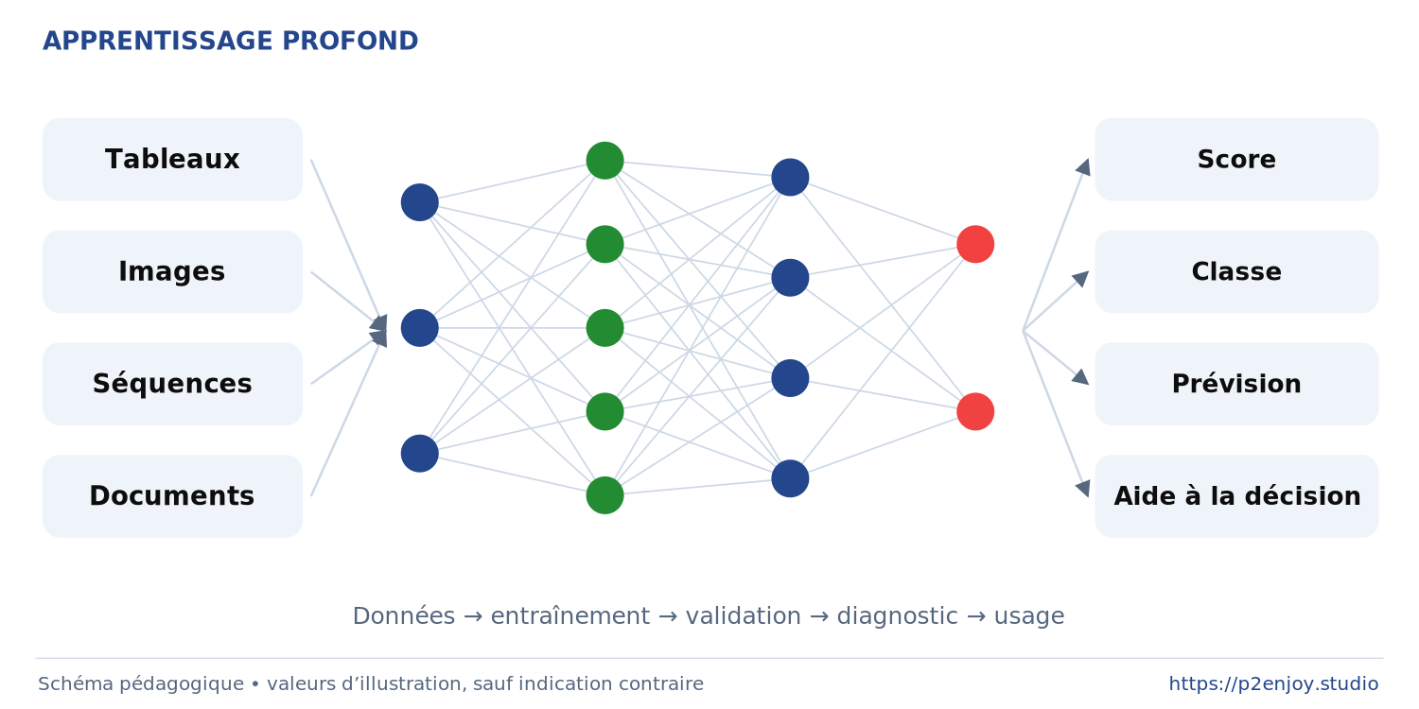
P2ENJOY / FORMATION PROFESSIONNELLE / RÉF. 4-024
Deep Learning par la pratique
Comprendre. Construire. Vérifier.
18 heures • 3 journées
DGFiP • 21 au 23 septembre 2026
Référence 4-024 • Niveau Application
Quelle décision professionnelle souhaitez-vous mieux éclairer ?
https://p2enjoy.studio • DGFiP • Asnières-sur-Seine
JOUR 1
Notes:
[MÉTA | J1 | Séquence 1A | Diapositive 001 | Type REPÈRE | Niveau Application | Support projection + notes]
OBJECTIF OBSERVABLE
Comprendre. Construire. Vérifier. Le participant doit pouvoir expliquer ou réaliser les éléments suivants : 18 heures • 3 journées ; DGFiP • 21 au 23 septembre 2026 ; Référence 4-024 • Niveau Application.
EXPLICATION ET ANIMATION
Pendant trois jours, nous ne cherchons pas à construire le réseau le plus volumineux. Nous apprenons à définir une tâche, organiser des données, entraîner un prototype et défendre une interprétation limitée à ce que les résultats autorisent. Le dossier fourni reste la base des contenus et des cas. Les données d’exercice sont publiques ou synthétiques. Les représentations visuelles sont des schémas pédagogiques originaux, et non des captures des systèmes internes de la DGFiP.
QUESTION À POSER
Quelle décision professionnelle souhaitez-vous mieux éclairer ?
RÉPONSE ATTENDUE ET CORRECTION
Recueillir des tâches concrètes plutôt que des demandes générales de « faire de l’IA ».
VÉRIFICATION
Demander une reformulation avec un exemple ou une preuve issue du notebook. Ne pas accepter une réponse limitée au nom d’une bibliothèque. Relier ce point à la décision de conception étudiée.
REPÈRES DE SOURCE
[R00] Dossier fourni par Martino Bettucci. Dossier de préparation pédagogique ultime, référence 4-024. Fichier Dossier_original_fourni.txt
LÉGENDE DE L’ILLUSTRATION
Schéma de formation. Les valeurs montrées dans les graphiques conceptuels sont illustratives. Les exemples d’images sont issus du jeu local de chiffres manuscrits. Les cas DGFiP ne reproduisent pas des systèmes internes.
RÉFÉRENCES CONSULTABLES
[R00] Dossier fourni par Martino Bettucci. Dossier de préparation pédagogique ultime, référence 4-024. 14 septembre 2026. Fichier Dossier_original_fourni.txt

Slide 2
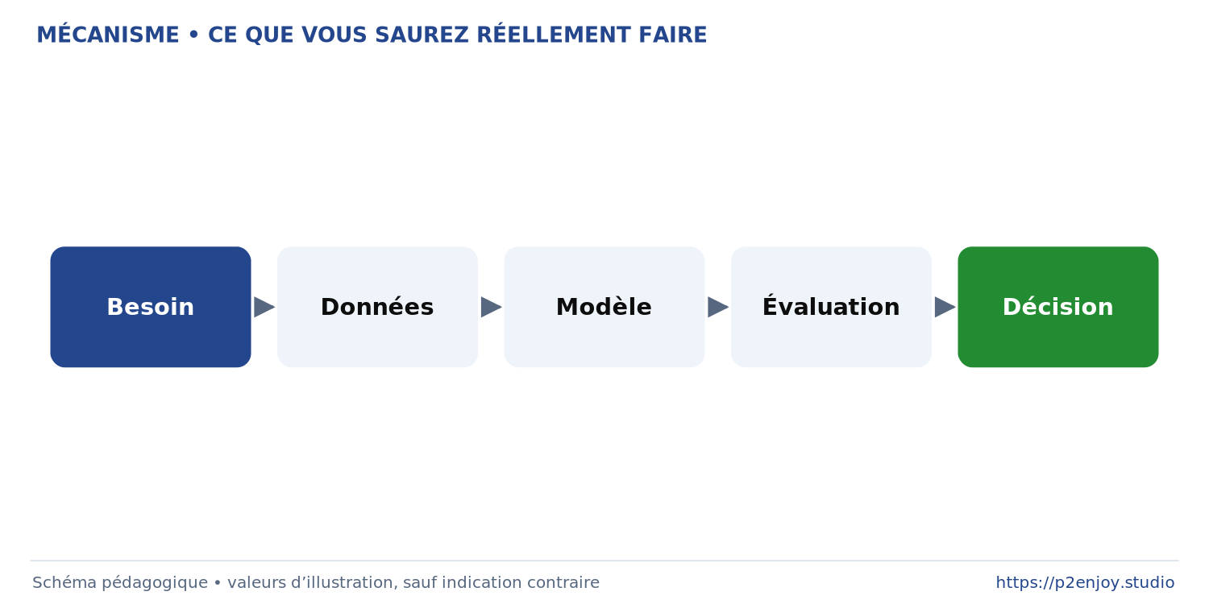
JOUR 1
1A / REPÈRE ET MÉTHODE
P2ENJOY.STUDIO
Ce que vous saurez réellement faire
Un prototype défendable, pas une boîte magique.
Formuler une cible et un moment de prédiction
Construire et comparer des modèles
Diagnostiquer, documenter et décider
À DISCUTER
Quel résultat prouverait votre progression ?
4-024 • R00 • Sources complètes et explications dans les notes
002 / 126
Notes:
[MÉTA | J1 | Séquence 1A | Diapositive 002 | Type CONCEPT | Niveau Application | Support projection + notes]
OBJECTIF OBSERVABLE
Un prototype défendable, pas une boîte magique. Le participant doit pouvoir expliquer ou réaliser les éléments suivants : Formuler une cible et un moment de prédiction ; Construire et comparer des modèles ; Diagnostiquer, documenter et décider.
EXPLICATION ET ANIMATION
Le niveau Application se vérifie dans des actes observables : exécuter un notebook, corriger une dimension, choisir une perte cohérente, comparer une référence et lire les erreurs. Il ne signifie pas concevoir une architecture de recherche ou autoriser un déploiement sensible. Une bonne recommandation peut être de conserver une solution plus simple.
QUESTION À POSER
Quel résultat prouverait votre progression ?
RÉPONSE ATTENDUE ET CORRECTION
Un notebook reproductible, un protocole d’évaluation explicite et une recommandation argumentée.
VÉRIFICATION
Demander une reformulation avec un exemple ou une preuve issue du notebook. Ne pas accepter une réponse limitée au nom d’une bibliothèque. Relier ce point à la décision de conception étudiée.
REPÈRES DE SOURCE
[R00] Dossier fourni par Martino Bettucci. Dossier de préparation pédagogique ultime, référence 4-024. Fichier Dossier_original_fourni.txt
LÉGENDE DE L’ILLUSTRATION
Schéma de formation. Les valeurs montrées dans les graphiques conceptuels sont illustratives. Les exemples d’images sont issus du jeu local de chiffres manuscrits. Les cas DGFiP ne reproduisent pas des systèmes internes.
RÉFÉRENCES CONSULTABLES
[R00] Dossier fourni par Martino Bettucci. Dossier de préparation pédagogique ultime, référence 4-024. 14 septembre 2026. Fichier Dossier_original_fourni.txt

Slide 3
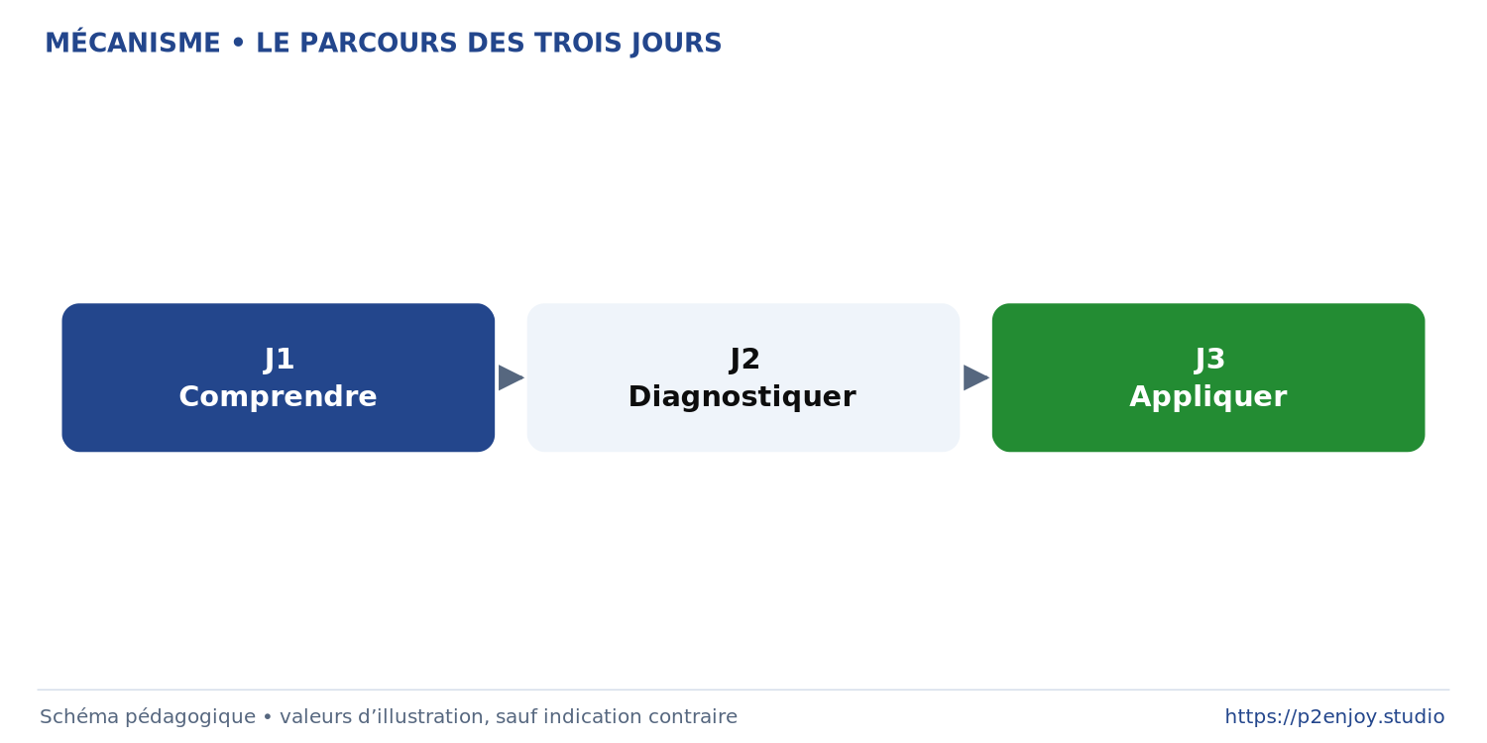
JOUR 1
1A / REPÈRE ET MÉTHODE
P2ENJOY.STUDIO
Le parcours des trois jours
Même démarche, données différentes.
J1 : fondamentaux, outils et premier réseau
J2 : vision, séquences et diagnostic
J3 : cas métiers et projet en équipe
À DISCUTER
Quelles connaissances relient les trois journées ?
4-024 • R00 • Sources complètes et explications dans les notes
003 / 126
Notes:
[MÉTA | J1 | Séquence 1A | Diapositive 003 | Type CONCEPT | Niveau Application | Support projection + notes]
OBJECTIF OBSERVABLE
Même démarche, données différentes. Le participant doit pouvoir expliquer ou réaliser les éléments suivants : J1 : fondamentaux, outils et premier réseau ; J2 : vision, séquences et diagnostic ; J3 : cas métiers et projet en équipe.
EXPLICATION ET ANIMATION
Les pauses et le déjeuner sont hors des 18 heures pédagogiques. Chaque journée comporte six heures effectives. Les plages de pratique du conducteur correspondent à une production par les stagiaires ; une démonstration regardée ou un quiz ne sont pas artificiellement comptés comme un TP. Les extensions servent aux plus rapides et ne rallongent pas le socle.
QUESTION À POSER
Quelles connaissances relient les trois journées ?
RÉPONSE ATTENDUE ET CORRECTION
Données, cible, perte, optimisation, séparation, métrique et décision.
VÉRIFICATION
Demander une reformulation avec un exemple ou une preuve issue du notebook. Ne pas accepter une réponse limitée au nom d’une bibliothèque. Relier ce point à la décision de conception étudiée.
REPÈRES DE SOURCE
[R00] Dossier fourni par Martino Bettucci. Dossier de préparation pédagogique ultime, référence 4-024. Fichier Dossier_original_fourni.txt
LÉGENDE DE L’ILLUSTRATION
Schéma de formation. Les valeurs montrées dans les graphiques conceptuels sont illustratives. Les exemples d’images sont issus du jeu local de chiffres manuscrits. Les cas DGFiP ne reproduisent pas des systèmes internes.
RÉFÉRENCES CONSULTABLES
[R00] Dossier fourni par Martino Bettucci. Dossier de préparation pédagogique ultime, référence 4-024. 14 septembre 2026. Fichier Dossier_original_fourni.txt

Slide 4
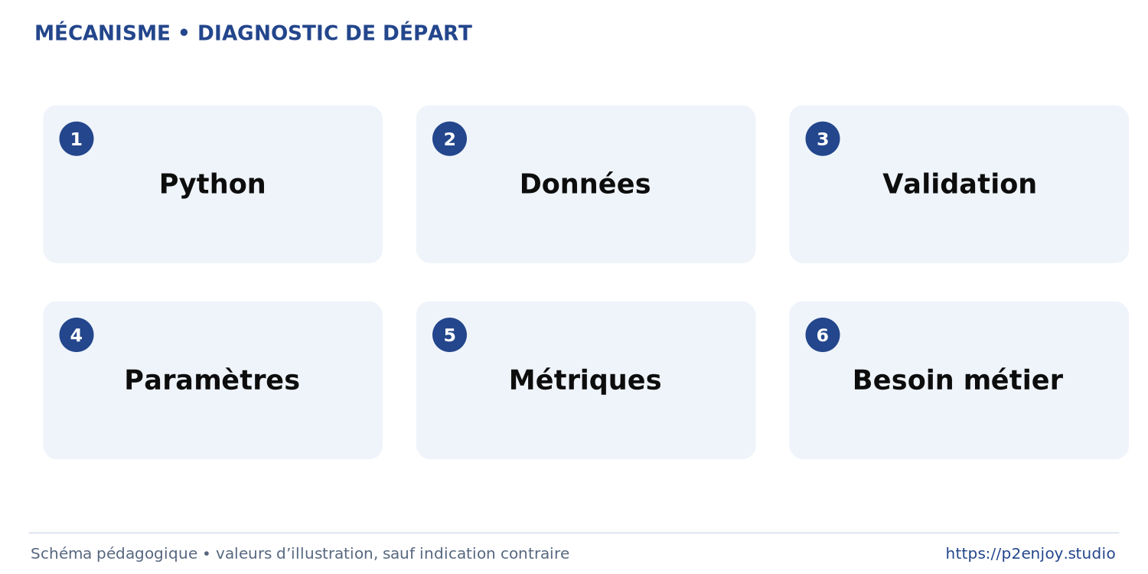
JOUR 1
1A / MISE EN PRATIQUE
P2ENJOY.STUDIO
Diagnostic de départ
Il ne s’agit pas de vous noter.
Python et manipulation des données
Validation, paramètres et métriques
Un exemple métier par participant
À FAIRE
À quoi sert un jeu de validation ?
4-024 • R00 • Sources complètes et explications dans les notes
004 / 126
Notes:
[MÉTA | J1 | Séquence 1A | Diapositive 004 | Type ATELIER | Niveau Application | Support projection + notes]
OBJECTIF OBSERVABLE
Il ne s’agit pas de vous noter. Le participant doit pouvoir expliquer ou réaliser les éléments suivants : Python et manipulation des données ; Validation, paramètres et métriques ; Un exemple métier par participant.
EXPLICATION ET ANIMATION
Faire répondre individuellement avant les échanges. Les questions portent sur la différence validation/test, la normalisation, les paramètres appris, une exactitude de 95 % et le gradient. Le formateur adapte la profondeur des explications, pas les objectifs contractuels. Les participants moins à l’aise disposent de cellules guidées.
QUESTION À POSER
À quoi sert un jeu de validation ?
RÉPONSE ATTENDUE ET CORRECTION
Il aide à choisir des hyperparamètres et des décisions de conception sans utiliser le test final.
VÉRIFICATION
Demander une reformulation avec un exemple ou une preuve issue du notebook. Ne pas accepter une réponse limitée au nom d’une bibliothèque. Relier ce point à la décision de conception étudiée.
REPÈRES DE SOURCE
[R00] Dossier fourni par Martino Bettucci. Dossier de préparation pédagogique ultime, référence 4-024. Fichier Dossier_original_fourni.txt
LÉGENDE DE L’ILLUSTRATION
Schéma de formation. Les valeurs montrées dans les graphiques conceptuels sont illustratives. Les exemples d’images sont issus du jeu local de chiffres manuscrits. Les cas DGFiP ne reproduisent pas des systèmes internes.
RÉFÉRENCES CONSULTABLES
[R00] Dossier fourni par Martino Bettucci. Dossier de préparation pédagogique ultime, référence 4-024. 14 septembre 2026. Fichier Dossier_original_fourni.txt

Slide 5
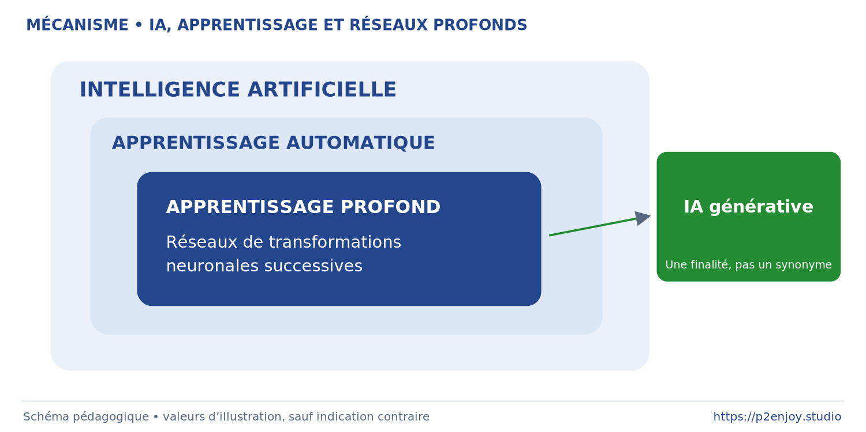
JOUR 1
1A / REPÈRE ET MÉTHODE
P2ENJOY.STUDIO
IA, apprentissage et réseaux profonds
Quatre expressions, pas quatre synonymes.
IA : famille de systèmes
Apprentissage automatique : comportement appris
Apprentissage profond : transformations neuronales
À DISCUTER
Un classifieur neuronal est-il nécessairement génératif ?
4-024 • R00, R01 • Sources complètes et explications dans les notes
005 / 126
Notes:
[MÉTA | J1 | Séquence 1A | Diapositive 005 | Type CONCEPT | Niveau Application | Support projection + notes]
OBJECTIF OBSERVABLE
Quatre expressions, pas quatre synonymes. Le participant doit pouvoir expliquer ou réaliser les éléments suivants : IA : famille de systèmes ; Apprentissage automatique : comportement appris ; Apprentissage profond : transformations neuronales.
EXPLICATION ET ANIMATION
L’IA ne se réduit pas à l’apprentissage automatique : un système de règles peut aussi entrer dans une définition large de l’IA. Le Deep Learning est une famille de l’apprentissage automatique. La génération décrit une tâche, pas un quatrième cercle qui contiendrait tous les modèles. Un CNN qui classe une image relève du Deep Learning sans être génératif.
QUESTION À POSER
Un classifieur neuronal est-il nécessairement génératif ?
RÉPONSE ATTENDUE ET CORRECTION
Non. Il peut simplement associer une entrée à une classe.
VÉRIFICATION
Demander une reformulation avec un exemple ou une preuve issue du notebook. Ne pas accepter une réponse limitée au nom d’une bibliothèque. Relier ce point à la décision de conception étudiée.
REPÈRES DE SOURCE
[R00] Dossier fourni par Martino Bettucci. Dossier de préparation pédagogique ultime, référence 4-024. Fichier Dossier_original_fourni.txt
[R01] Équipe Keras. Keras 3 et démarrage. https://keras.io/keras_3/
LÉGENDE DE L’ILLUSTRATION
Schéma de formation. Les valeurs montrées dans les graphiques conceptuels sont illustratives. Les exemples d’images sont issus du jeu local de chiffres manuscrits. Les cas DGFiP ne reproduisent pas des systèmes internes.
RÉFÉRENCES CONSULTABLES
[R00] Dossier fourni par Martino Bettucci. Dossier de préparation pédagogique ultime, référence 4-024. 14 septembre 2026. Fichier Dossier_original_fourni.txt
[R01] Équipe Keras. Keras 3 et démarrage. Documentation consultée le 14 septembre 2026. https://keras.io/keras_3/

Slide 6
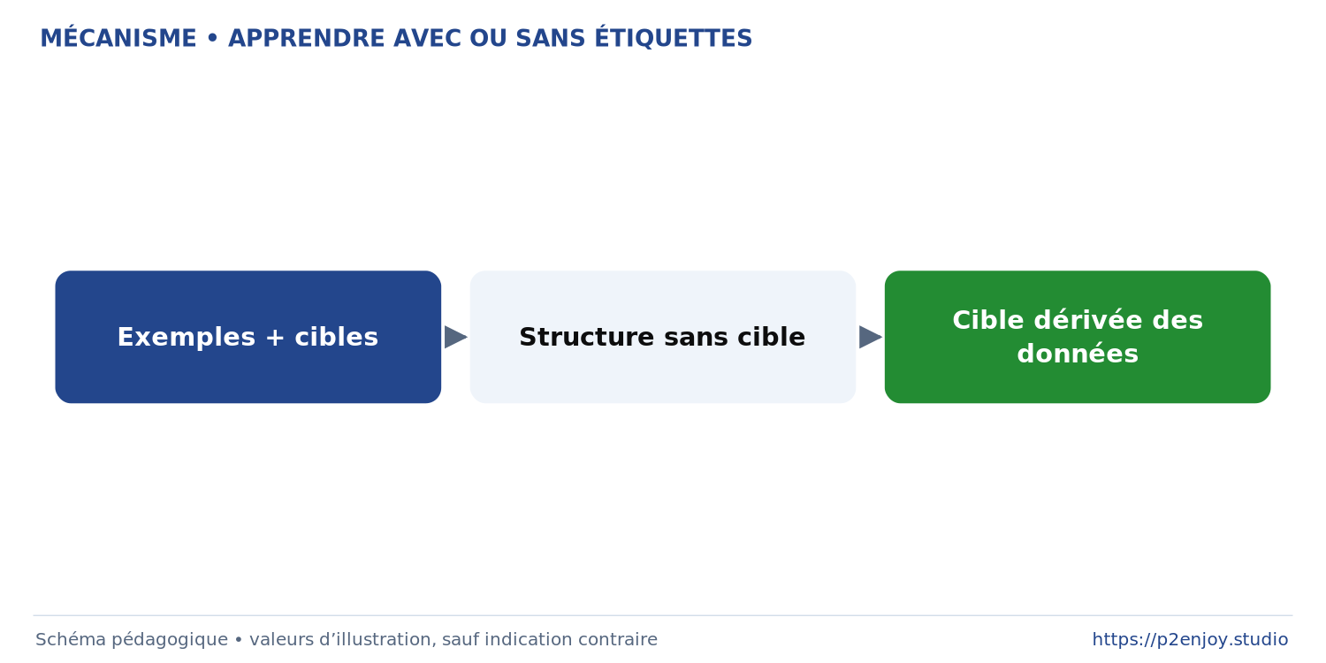
JOUR 1
1A / REPÈRE ET MÉTHODE
P2ENJOY.STUDIO
Apprendre avec ou sans étiquettes
Commencer par savoir ce que l’on cherche.
Supervisé : exemples et cibles connues
Non supervisé : structure sans cible fournie
Auto-supervisé : cible construite depuis les données
À DISCUTER
Un groupe atypique est-il une preuve de fraude ?
4-024 • R00 • Sources complètes et explications dans les notes
006 / 126
Notes:
[MÉTA | J1 | Séquence 1A | Diapositive 006 | Type CONCEPT | Niveau Application | Support projection + notes]
OBJECTIF OBSERVABLE
Commencer par savoir ce que l’on cherche. Le participant doit pouvoir expliquer ou réaliser les éléments suivants : Supervisé : exemples et cibles connues ; Non supervisé : structure sans cible fournie ; Auto-supervisé : cible construite depuis les données.
EXPLICATION ET ANIMATION
Dans l’apprentissage supervisé, une cible est fournie pour apprendre une relation entre variables et résultat. Dans un regroupement non supervisé, aucune classe métier n’est automatiquement établie par les groupes trouvés. L’auto-supervision construit une tâche à partir des données elles-mêmes ; elle ne supprime ni les choix de conception ni le besoin d’évaluer l’usage final. Cette distinction est un complément pédagogique explicite au dossier.
QUESTION À POSER
Un groupe atypique est-il une preuve de fraude ?
RÉPONSE ATTENDUE ET CORRECTION
Non. Une anomalie statistique demande une interprétation et des vérifications.
VÉRIFICATION
Demander une reformulation avec un exemple ou une preuve issue du notebook. Ne pas accepter une réponse limitée au nom d’une bibliothèque. Relier ce point à la décision de conception étudiée.
REPÈRES DE SOURCE
[R00] Dossier fourni par Martino Bettucci. Dossier de préparation pédagogique ultime, référence 4-024. Fichier Dossier_original_fourni.txt
LÉGENDE DE L’ILLUSTRATION
Schéma de formation. Les valeurs montrées dans les graphiques conceptuels sont illustratives. Les exemples d’images sont issus du jeu local de chiffres manuscrits. Les cas DGFiP ne reproduisent pas des systèmes internes.
RÉFÉRENCES CONSULTABLES
[R00] Dossier fourni par Martino Bettucci. Dossier de préparation pédagogique ultime, référence 4-024. 14 septembre 2026. Fichier Dossier_original_fourni.txt

Slide 7
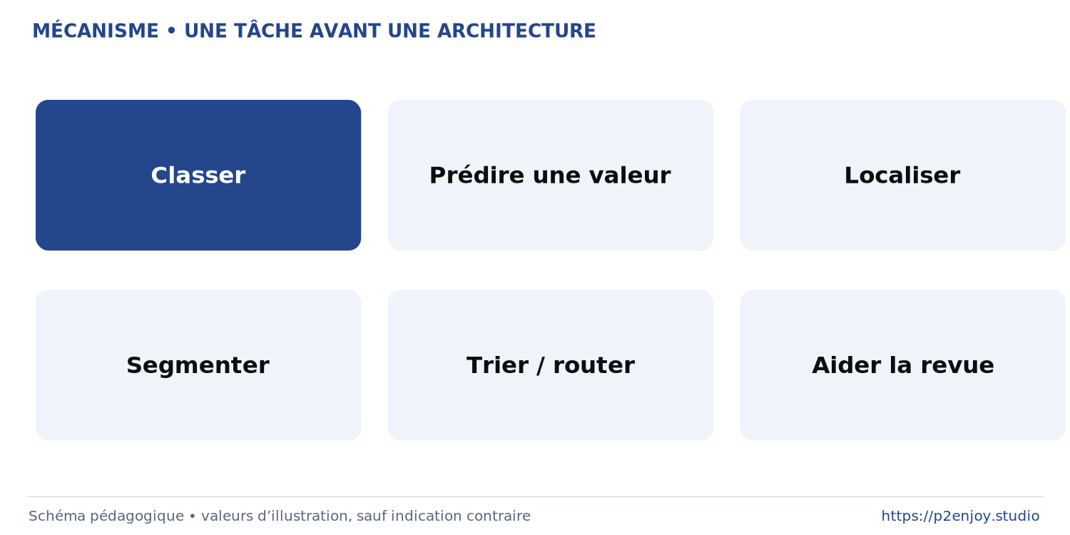
JOUR 1
1A / MISE EN PRATIQUE
P2ENJOY.STUDIO
Une tâche avant une architecture
Prédire, classer, segmenter ou générer ?
Classe : catégorie discrète
Valeur : quantité continue
Structure : localisation, texte ou masque
À FAIRE
« Repérer une piscine » est-il une tâche entièrement définie ?
4-024 • R00 • Sources complètes et explications dans les notes
007 / 126
Notes:
[MÉTA | J1 | Séquence 1A | Diapositive 007 | Type ATELIER | Niveau Application | Support projection + notes]
OBJECTIF OBSERVABLE
Prédire, classer, segmenter ou générer ? Le participant doit pouvoir expliquer ou réaliser les éléments suivants : Classe : catégorie discrète ; Valeur : quantité continue ; Structure : localisation, texte ou masque.
EXPLICATION ET ANIMATION
Faire classer quatre besoins : prioriser un dossier, prévoir un volume, localiser un objet dans une image et rédiger une synthèse. Un même besoin peut contenir plusieurs tâches. Foncier Innovant illustre une chaîne, pas seulement une classification. Le choix d’un réseau ne remplace pas la définition de la sortie attendue et de l’action autorisée.
QUESTION À POSER
« Repérer une piscine » est-il une tâche entièrement définie ?
RÉPONSE ATTENDUE ET CORRECTION
Non : il manque la sortie précise, la granularité, les données et l’usage autorisé.
VÉRIFICATION
Demander une reformulation avec un exemple ou une preuve issue du notebook. Ne pas accepter une réponse limitée au nom d’une bibliothèque. Relier ce point à la décision de conception étudiée.
REPÈRES DE SOURCE
[R00] Dossier fourni par Martino Bettucci. Dossier de préparation pédagogique ultime, référence 4-024. Fichier Dossier_original_fourni.txt
LÉGENDE DE L’ILLUSTRATION
Schéma de formation. Les valeurs montrées dans les graphiques conceptuels sont illustratives. Les exemples d’images sont issus du jeu local de chiffres manuscrits. Les cas DGFiP ne reproduisent pas des systèmes internes.
RÉFÉRENCES CONSULTABLES
[R00] Dossier fourni par Martino Bettucci. Dossier de préparation pédagogique ultime, référence 4-024. 14 septembre 2026. Fichier Dossier_original_fourni.txt

Slide 8
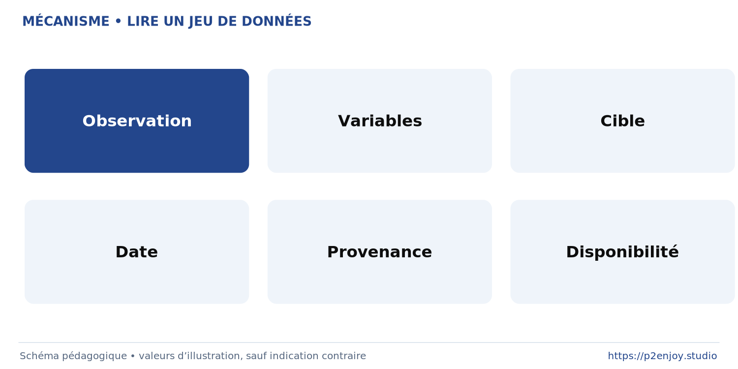
JOUR 1
1A / REPÈRE ET MÉTHODE
P2ENJOY.STUDIO
Lire un jeu de données
Chaque ligne doit avoir une signification.
Une observation et sa date
Des variables disponibles au bon moment
Une cible et un procédé d’annotation
À DISCUTER
Quelles colonnes seront connues au moment de prédire ?
4-024 • R00 • Sources complètes et explications dans les notes
008 / 126
Notes:
[MÉTA | J1 | Séquence 1A | Diapositive 008 | Type CONCEPT | Niveau Application | Support projection + notes]
OBJECTIF OBSERVABLE
Chaque ligne doit avoir une signification. Le participant doit pouvoir expliquer ou réaliser les éléments suivants : Une observation et sa date ; Des variables disponibles au bon moment ; Une cible et un procédé d’annotation.
EXPLICATION ET ANIMATION
Le jeu tabulaire fourni est synthétique. Les colonnes v00 à v19 sont des caractéristiques numériques artificielles, sans correspondance avec des critères fiscaux réels. La cible « examen_utile » ne constate aucune fraude. Une colonne « resultat_apres_examen » existe uniquement pour l’exercice de fuite et doit être exclue du pipeline normal. Les identifiants ne sont jamais employés comme variables.
QUESTION À POSER
Quelles colonnes seront connues au moment de prédire ?
RÉPONSE ATTENDUE ET CORRECTION
Uniquement les variables définies comme disponibles avant l’examen, jamais son résultat.
VÉRIFICATION
Demander une reformulation avec un exemple ou une preuve issue du notebook. Ne pas accepter une réponse limitée au nom d’une bibliothèque. Relier ce point à la décision de conception étudiée.
REPÈRES DE SOURCE
[R00] Dossier fourni par Martino Bettucci. Dossier de préparation pédagogique ultime, référence 4-024. Fichier Dossier_original_fourni.txt
LÉGENDE DE L’ILLUSTRATION
Schéma de formation. Les valeurs montrées dans les graphiques conceptuels sont illustratives. Les exemples d’images sont issus du jeu local de chiffres manuscrits. Les cas DGFiP ne reproduisent pas des systèmes internes.
RÉFÉRENCES CONSULTABLES
[R00] Dossier fourni par Martino Bettucci. Dossier de préparation pédagogique ultime, référence 4-024. 14 septembre 2026. Fichier Dossier_original_fourni.txt

Slide 9
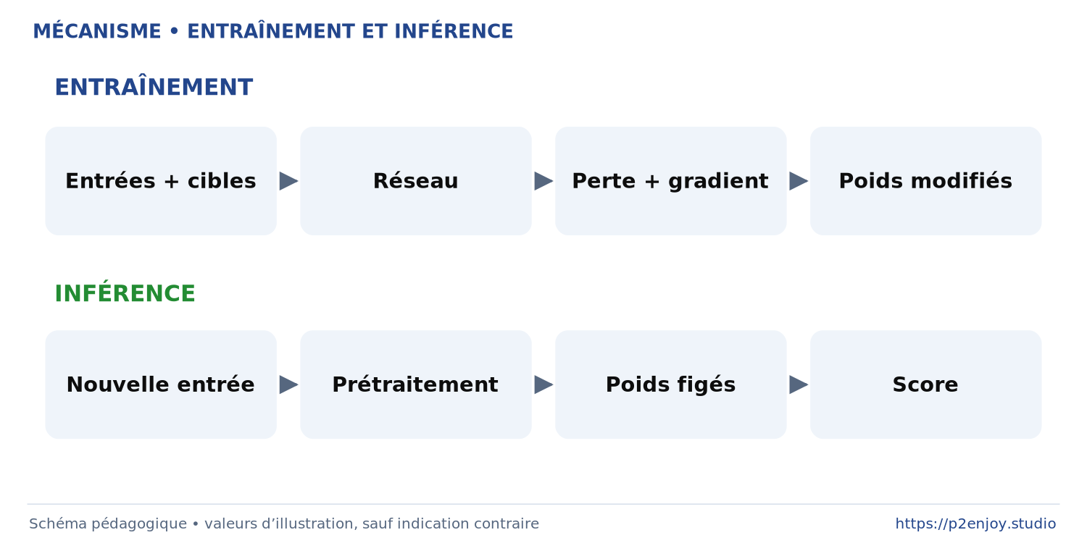
JOUR 1
1A / REPÈRE ET MÉTHODE
P2ENJOY.STUDIO
Entraînement et inférence
Apprendre les paramètres, puis les utiliser.
Entraînement : données + cibles + mise à jour
Inférence : nouvelles entrées + paramètres figés
Évaluation : comparer à une vérité disponible
À DISCUTER
Faut-il réajuster le scaler sur chaque nouveau dossier ?
4-024 • R02, R03 • Sources complètes et explications dans les notes
009 / 126
Notes:
[MÉTA | J1 | Séquence 1A | Diapositive 009 | Type CONCEPT | Niveau Application | Support projection + notes]
OBJECTIF OBSERVABLE
Apprendre les paramètres, puis les utiliser. Le participant doit pouvoir expliquer ou réaliser les éléments suivants : Entraînement : données + cibles + mise à jour ; Inférence : nouvelles entrées + paramètres figés ; Évaluation : comparer à une vérité disponible.
EXPLICATION ET ANIMATION
Pendant l’entraînement, les paramètres évoluent sous l’effet des gradients et de l’optimiseur. À l’inférence, on calcule une sortie avec un état sauvegardé du modèle. On doit aussi réutiliser le prétraitement appris. Les couches comme dropout et BatchNorm se comportent différemment selon le mode ; ce point sera expérimenté au deuxième jour.
QUESTION À POSER
Faut-il réajuster le scaler sur chaque nouveau dossier ?
RÉPONSE ATTENDUE ET CORRECTION
Non. Il faut appliquer le scaler appris sur les données d’entraînement.
VÉRIFICATION
Demander une reformulation avec un exemple ou une preuve issue du notebook. Ne pas accepter une réponse limitée au nom d’une bibliothèque. Relier ce point à la décision de conception étudiée.
REPÈRES DE SOURCE
[R02] Équipe PyTorch. Tutoriel de démarrage. https://docs.pytorch.org/tutorials/beginner/basics/quickstart_tutorial.html
[R03] Équipe scikit-learn. Pièges courants et bonnes pratiques. https://scikit-learn.org/stable/common_pitfalls.html
LÉGENDE DE L’ILLUSTRATION
Schéma de formation. Les valeurs montrées dans les graphiques conceptuels sont illustratives. Les exemples d’images sont issus du jeu local de chiffres manuscrits. Les cas DGFiP ne reproduisent pas des systèmes internes.
RÉFÉRENCES CONSULTABLES
[R02] Équipe PyTorch. Tutoriel de démarrage. Documentation consultée le 14 septembre 2026. https://docs.pytorch.org/tutorials/beginner/basics/quickstart_tutorial.html
[R03] Équipe scikit-learn. Pièges courants et bonnes pratiques. Documentation consultée le 14 septembre 2026. https://scikit-learn.org/stable/common_pitfalls.html

Slide 10
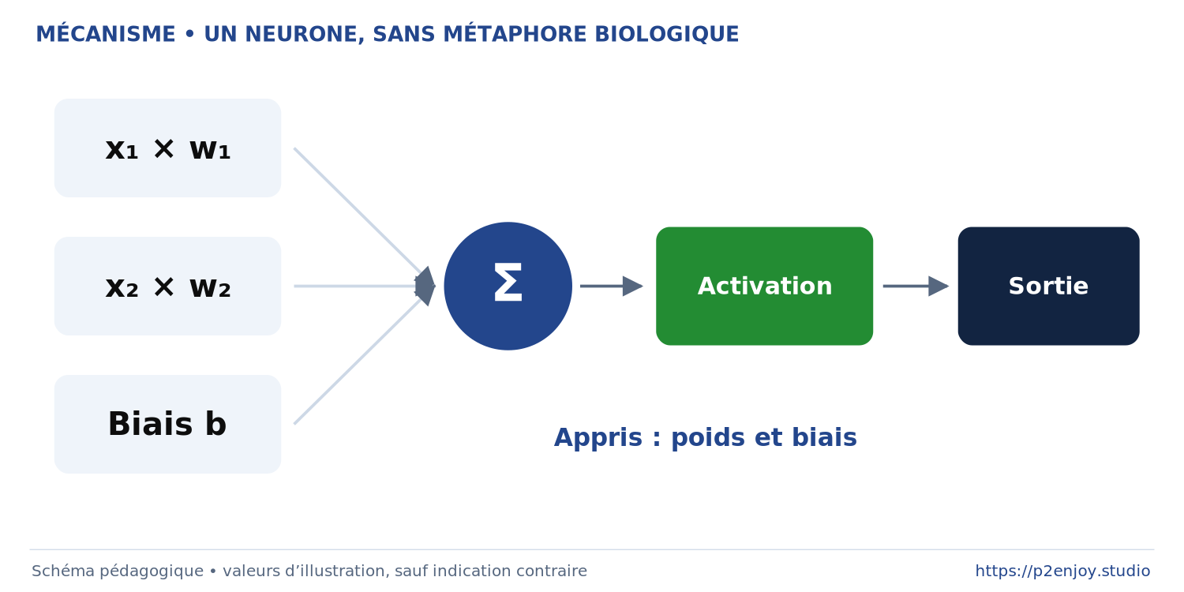
JOUR 1
1A / REPÈRE ET MÉTHODE
P2ENJOY.STUDIO
Un neurone, sans métaphore biologique
Une somme pondérée suivie d’une activation.
z = w₁x₁ + w₂x₂ + b
a = activation(z)
Les poids et le biais sont appris
À DISCUTER
Que vaut z dans cet exemple ?
4-024 • R01 • Sources complètes et explications dans les notes
010 / 126
Notes:
[MÉTA | J1 | Séquence 1A | Diapositive 010 | Type CONCEPT | Niveau Application | Support projection + notes]
OBJECTIF OBSERVABLE
Une somme pondérée suivie d’une activation. Le participant doit pouvoir expliquer ou réaliser les éléments suivants : z = w₁x₁ + w₂x₂ + b ; a = activation(z) ; Les poids et le biais sont appris.
EXPLICATION ET ANIMATION
Exemple à calculer : x₁ = 2, x₂ = 1, w₁ = 0,5, w₂ = -1 et b = 0,2. La somme vaut 0,2. Avec ReLU, la sortie vaut 0,2. Ce calcul ne devient un apprentissage que lorsque les poids sont ajustés à partir d’un objectif. L’humain choisit les données, le type de réseau, la perte et le protocole.
QUESTION À POSER
Que vaut z dans cet exemple ?
RÉPONSE ATTENDUE ET CORRECTION
0,5 × 2 + (-1) × 1 + 0,2 = 0,2.
VÉRIFICATION
Demander une reformulation avec un exemple ou une preuve issue du notebook. Ne pas accepter une réponse limitée au nom d’une bibliothèque. Relier ce point à la décision de conception étudiée.
REPÈRES DE SOURCE
[R01] Équipe Keras. Keras 3 et démarrage. https://keras.io/keras_3/
LÉGENDE DE L’ILLUSTRATION
Schéma de formation. Les valeurs montrées dans les graphiques conceptuels sont illustratives. Les exemples d’images sont issus du jeu local de chiffres manuscrits. Les cas DGFiP ne reproduisent pas des systèmes internes.
RÉFÉRENCES CONSULTABLES
[R01] Équipe Keras. Keras 3 et démarrage. Documentation consultée le 14 septembre 2026. https://keras.io/keras_3/

Slide 11
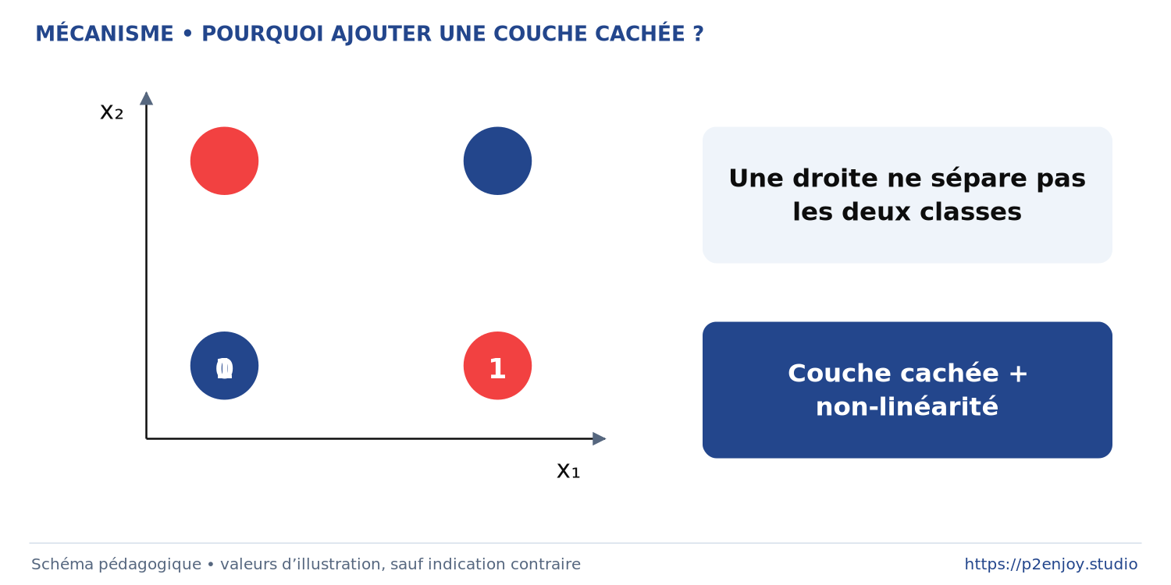
JOUR 1
1A / REPÈRE ET MÉTHODE
P2ENJOY.STUDIO
Pourquoi ajouter une couche cachée ?
XOR ne se sépare pas par une seule droite.
Entrées : deux bits
Sortie 1 si les bits diffèrent
Des non-linéarités changent la représentation
À DISCUTER
Que se passe-t-il si toutes les activations sont linéaires ?
4-024 • R00 • Sources complètes et explications dans les notes
011 / 126
Notes:
[MÉTA | J1 | Séquence 1A | Diapositive 011 | Type CONCEPT | Niveau Application | Support projection + notes]
OBJECTIF OBSERVABLE
XOR ne se sépare pas par une seule droite. Le participant doit pouvoir expliquer ou réaliser les éléments suivants : Entrées : deux bits ; Sortie 1 si les bits diffèrent ; Des non-linéarités changent la représentation.
EXPLICATION ET ANIMATION
Tracer les quatre points du XOR. Les points positifs occupent deux coins opposés, les négatifs les deux autres. Une frontière linéaire unique ne peut les séparer parfaitement. Des transformations non linéaires intermédiaires permettent de représenter ce motif. Empiler des couches strictement linéaires ne résout pas cette limite : leur composition reste linéaire.
QUESTION À POSER
Que se passe-t-il si toutes les activations sont linéaires ?
RÉPONSE ATTENDUE ET CORRECTION
L’empilement reste équivalent à une transformation linéaire.
VÉRIFICATION
Demander une reformulation avec un exemple ou une preuve issue du notebook. Ne pas accepter une réponse limitée au nom d’une bibliothèque. Relier ce point à la décision de conception étudiée.
REPÈRES DE SOURCE
[R00] Dossier fourni par Martino Bettucci. Dossier de préparation pédagogique ultime, référence 4-024. Fichier Dossier_original_fourni.txt
LÉGENDE DE L’ILLUSTRATION
Schéma de formation. Les valeurs montrées dans les graphiques conceptuels sont illustratives. Les exemples d’images sont issus du jeu local de chiffres manuscrits. Les cas DGFiP ne reproduisent pas des systèmes internes.
RÉFÉRENCES CONSULTABLES
[R00] Dossier fourni par Martino Bettucci. Dossier de préparation pédagogique ultime, référence 4-024. 14 septembre 2026. Fichier Dossier_original_fourni.txt

Slide 12
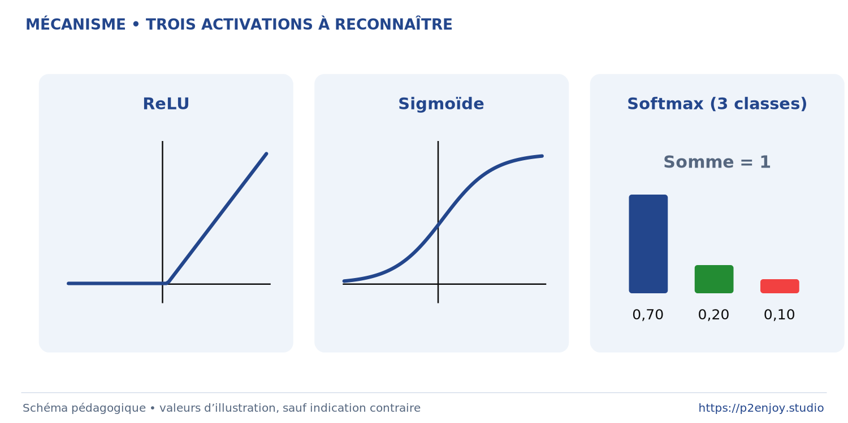
JOUR 1
1A / REPÈRE ET MÉTHODE
P2ENJOY.STUDIO
Trois activations à reconnaître
La sortie doit correspondre à la tâche.
ReLU : max(0, z)
Sigmoïde : score binaire entre 0 et 1
Softmax : scores normalisés entre classes
À DISCUTER
Pourquoi éviter softmax avant CrossEntropyLoss ?
4-024 • R01, R02 • Sources complètes et explications dans les notes
012 / 126
Notes:
[MÉTA | J1 | Séquence 1A | Diapositive 012 | Type CONCEPT | Niveau Application | Support projection + notes]
OBJECTIF OBSERVABLE
La sortie doit correspondre à la tâche. Le participant doit pouvoir expliquer ou réaliser les éléments suivants : ReLU : max(0, z) ; Sigmoïde : score binaire entre 0 et 1 ; Softmax : scores normalisés entre classes.
EXPLICATION ET ANIMATION
ReLU est utilisée ici dans les couches cachées. La sigmoïde associe un logit à une valeur entre zéro et un ; celle-ci n’est pas automatiquement une probabilité bien calibrée. Softmax normalise des logits pour une classification multiclasses exclusive. En PyTorch, CrossEntropyLoss attend les logits : ajouter un softmax avant cette perte est inutile et généralement inadéquat.
QUESTION À POSER
Pourquoi éviter softmax avant CrossEntropyLoss ?
RÉPONSE ATTENDUE ET CORRECTION
La perte intègre déjà l’opération adaptée aux logits.
VÉRIFICATION
Demander une reformulation avec un exemple ou une preuve issue du notebook. Ne pas accepter une réponse limitée au nom d’une bibliothèque. Relier ce point à la décision de conception étudiée.
REPÈRES DE SOURCE
[R01] Équipe Keras. Keras 3 et démarrage. https://keras.io/keras_3/
[R02] Équipe PyTorch. Tutoriel de démarrage. https://docs.pytorch.org/tutorials/beginner/basics/quickstart_tutorial.html
LÉGENDE DE L’ILLUSTRATION
Schéma de formation. Les valeurs montrées dans les graphiques conceptuels sont illustratives. Les exemples d’images sont issus du jeu local de chiffres manuscrits. Les cas DGFiP ne reproduisent pas des systèmes internes.
RÉFÉRENCES CONSULTABLES
[R01] Équipe Keras. Keras 3 et démarrage. Documentation consultée le 14 septembre 2026. https://keras.io/keras_3/
[R02] Équipe PyTorch. Tutoriel de démarrage. Documentation consultée le 14 septembre 2026. https://docs.pytorch.org/tutorials/beginner/basics/quickstart_tutorial.html

Slide 13
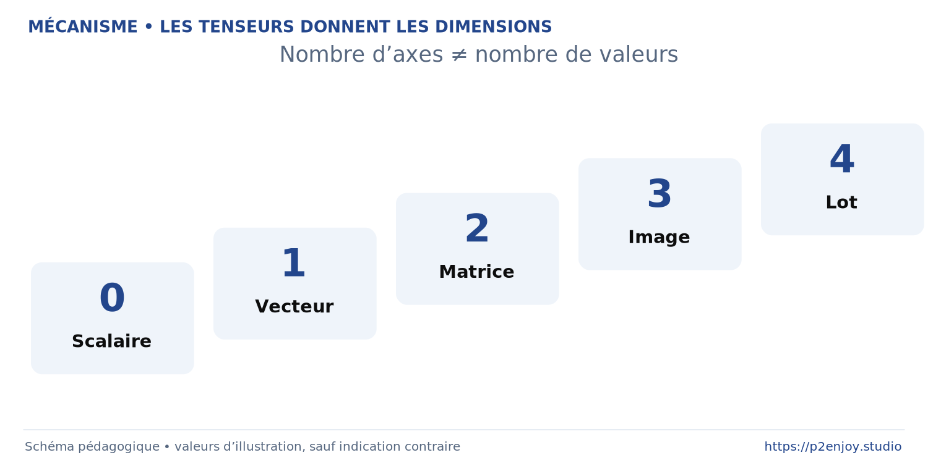
JOUR 1
1A / REPÈRE ET MÉTHODE
P2ENJOY.STUDIO
Les tenseurs donnent les dimensions
Le premier diagnostic : afficher la forme.
Scalaire → vecteur → matrice
Image : hauteur, largeur, canaux
Lot : dimension supplémentaire
À DISCUTER
Quelle forme attend notre CNN PyTorch pour 32 images ?
4-024 • R02, R05 • Sources complètes et explications dans les notes
013 / 126
Notes:
[MÉTA | J1 | Séquence 1A | Diapositive 013 | Type CONCEPT | Niveau Application | Support projection + notes]
OBJECTIF OBSERVABLE
Le premier diagnostic : afficher la forme. Le participant doit pouvoir expliquer ou réaliser les éléments suivants : Scalaire → vecteur → matrice ; Image : hauteur, largeur, canaux ; Lot : dimension supplémentaire.
EXPLICATION ET ANIMATION
Un tenseur est une structure de nombres organisée selon plusieurs axes. L’ordre des axes fait partie du contrat du modèle. Dans les notebooks vision PyTorch, la convention est N × C × H × W. Pour les couches Keras habituelles, le format retenu est N × H × W × C. Les images d’exercice sont en niveaux de gris, de taille 8 × 8, avec un canal.
QUESTION À POSER
Quelle forme attend notre CNN PyTorch pour 32 images ?
RÉPONSE ATTENDUE ET CORRECTION
(32, 1, 8, 8).
VÉRIFICATION
Demander une reformulation avec un exemple ou une preuve issue du notebook. Ne pas accepter une réponse limitée au nom d’une bibliothèque. Relier ce point à la décision de conception étudiée.
REPÈRES DE SOURCE
[R02] Équipe PyTorch. Tutoriel de démarrage. https://docs.pytorch.org/tutorials/beginner/basics/quickstart_tutorial.html
[R05] Équipe scikit-learn. load_digits. https://scikit-learn.org/stable/modules/generated/sklearn.datasets.load_digits.html
LÉGENDE DE L’ILLUSTRATION
Schéma de formation. Les valeurs montrées dans les graphiques conceptuels sont illustratives. Les exemples d’images sont issus du jeu local de chiffres manuscrits. Les cas DGFiP ne reproduisent pas des systèmes internes.
RÉFÉRENCES CONSULTABLES
[R02] Équipe PyTorch. Tutoriel de démarrage. Documentation consultée le 14 septembre 2026. https://docs.pytorch.org/tutorials/beginner/basics/quickstart_tutorial.html
[R05] Équipe scikit-learn. load_digits. Documentation consultée le 14 septembre 2026. https://scikit-learn.org/stable/modules/generated/sklearn.datasets.load_digits.html

Slide 14
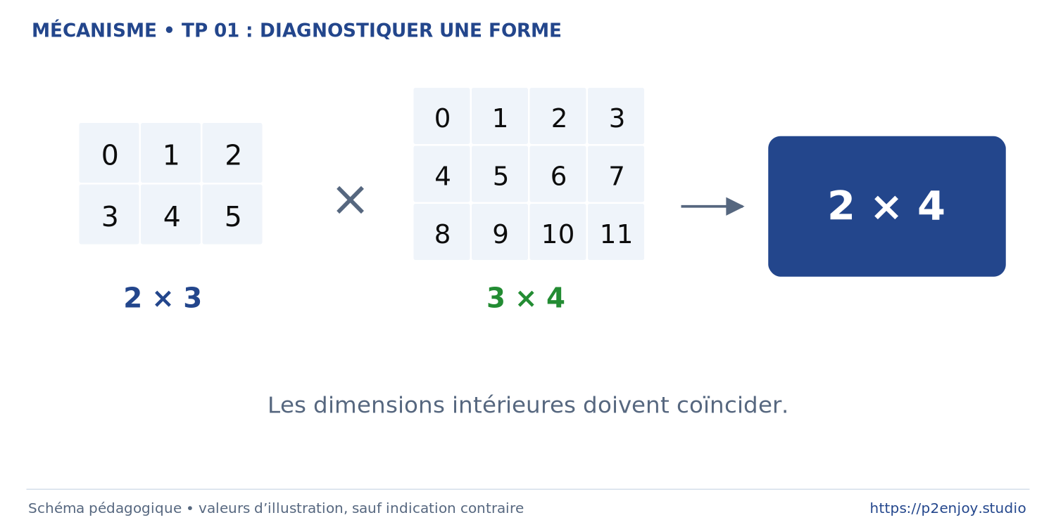
JOUR 1
1A / MISE EN PRATIQUE
P2ENJOY.STUDIO
TP 01 : diagnostiquer une forme
Provoquer une erreur, puis la comprendre.
Créer une matrice 2 × 3
Multiplier par une matrice 3 × 4
Expliquer pourquoi 2 × 3 fois 2 × 4 échoue
À FAIRE
Peut-on transformer six valeurs en une matrice 2 × 4 ?
4-024 • R02 • Sources complètes et explications dans les notes
014 / 126
Notes:
[MÉTA | J1 | Séquence 1A | Diapositive 014 | Type ATELIER | Niveau Application | Support projection + notes]
OBJECTIF OBSERVABLE
Provoquer une erreur, puis la comprendre. Le participant doit pouvoir expliquer ou réaliser les éléments suivants : Créer une matrice 2 × 3 ; Multiplier par une matrice 3 × 4 ; Expliquer pourquoi 2 × 3 fois 2 × 4 échoue.
EXPLICATION ET ANIMATION
Faire annoncer le résultat attendu avant l’exécution. Les dimensions internes doivent être compatibles ; la sortie du produit 2 × 3 par 3 × 4 est 2 × 4. Une opération reshape conserve le nombre total d’éléments, mais ne garantit pas que la nouvelle organisation conserve le sens métier. Ne pas corriger une erreur de dimension à l’aveugle.
QUESTION À POSER
Peut-on transformer six valeurs en une matrice 2 × 4 ?
RÉPONSE ATTENDUE ET CORRECTION
Non. Il manque deux valeurs ; changer les dimensions ne crée pas de données.
VÉRIFICATION
Demander une reformulation avec un exemple ou une preuve issue du notebook. Ne pas accepter une réponse limitée au nom d’une bibliothèque. Ouvrir le notebook 01 ; conserver les résultats et le journal.
REPÈRES DE SOURCE
[R02] Équipe PyTorch. Tutoriel de démarrage. https://docs.pytorch.org/tutorials/beginner/basics/quickstart_tutorial.html
LÉGENDE DE L’ILLUSTRATION
Schéma de formation. Les valeurs montrées dans les graphiques conceptuels sont illustratives. Les exemples d’images sont issus du jeu local de chiffres manuscrits. Les cas DGFiP ne reproduisent pas des systèmes internes.
RÉFÉRENCES CONSULTABLES
[R02] Équipe PyTorch. Tutoriel de démarrage. Documentation consultée le 14 septembre 2026. https://docs.pytorch.org/tutorials/beginner/basics/quickstart_tutorial.html

Slide 15
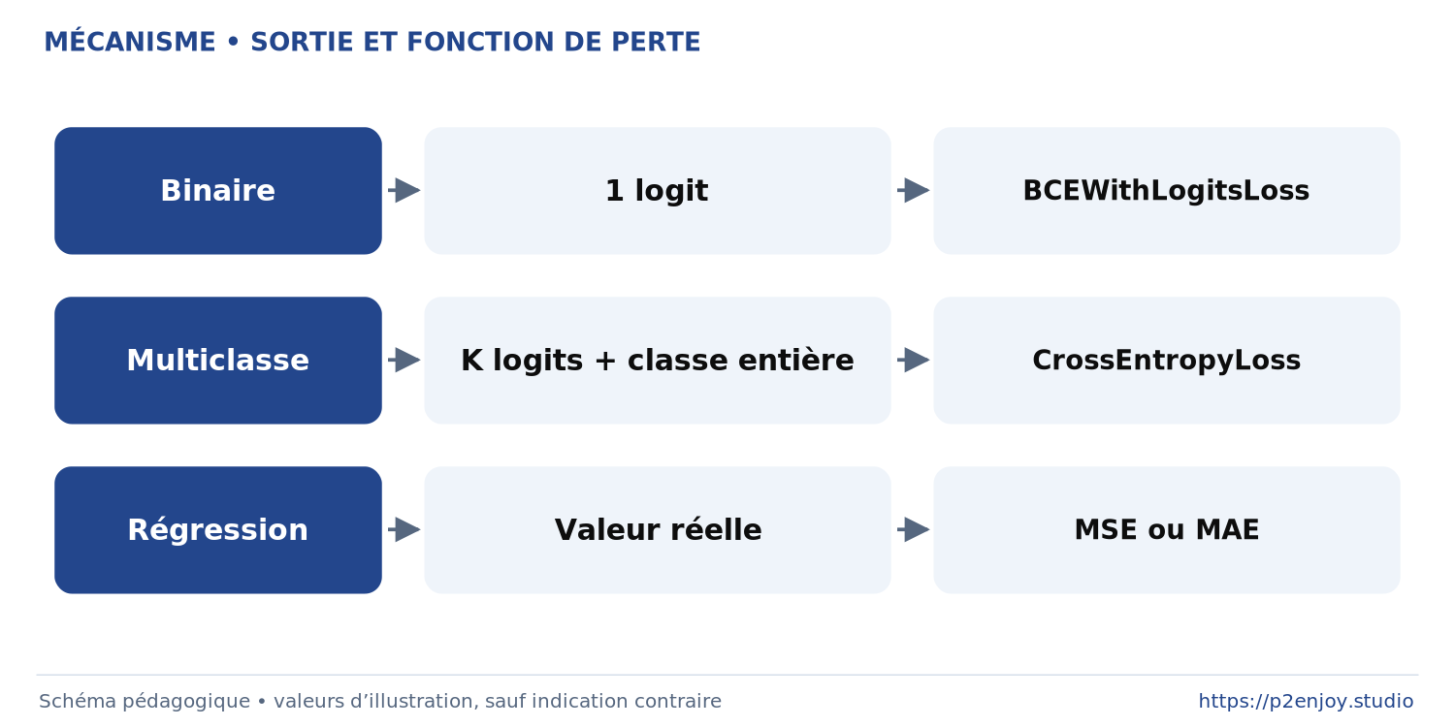
JOUR 1
1A / REPÈRE ET MÉTHODE
P2ENJOY.STUDIO
Sortie et fonction de perte
Une combinaison incohérente peut tout bloquer.
Binaire : un logit + BCEWithLogitsLoss
Multiclasse : K logits + CrossEntropyLoss
Régression : sortie réelle + MSE ou MAE
À DISCUTER
Peut-on remplacer la perte par l’accuracy pour entraîner simplement ?
4-024 • R01, R02 • Sources complètes et explications dans les notes
015 / 126
Notes:
[MÉTA | J1 | Séquence 1A | Diapositive 015 | Type CONCEPT | Niveau Application | Support projection + notes]
OBJECTIF OBSERVABLE
Une combinaison incohérente peut tout bloquer. Le participant doit pouvoir expliquer ou réaliser les éléments suivants : Binaire : un logit + BCEWithLogitsLoss ; Multiclasse : K logits + CrossEntropyLoss ; Régression : sortie réelle + MSE ou MAE.
EXPLICATION ET ANIMATION
La perte est le signal optimisé, alors que les métriques servent à évaluer. Elles ne sont pas interchangeables. Pour un modèle Keras binaire avec sigmoïde, binary_crossentropy sans from_logits convient. En PyTorch binaire, un logit brut associé à BCEWithLogitsLoss évite une sigmoïde explicite dans le modèle. Documenter aussi le type de la cible.
QUESTION À POSER
Peut-on remplacer la perte par l’accuracy pour entraîner simplement ?
RÉPONSE ATTENDUE ET CORRECTION
Non : l’accuracy discrète ne fournit pas le gradient utile à cette boucle.
VÉRIFICATION
Demander une reformulation avec un exemple ou une preuve issue du notebook. Ne pas accepter une réponse limitée au nom d’une bibliothèque. Relier ce point à la décision de conception étudiée.
REPÈRES DE SOURCE
[R01] Équipe Keras. Keras 3 et démarrage. https://keras.io/keras_3/
[R02] Équipe PyTorch. Tutoriel de démarrage. https://docs.pytorch.org/tutorials/beginner/basics/quickstart_tutorial.html
LÉGENDE DE L’ILLUSTRATION
Schéma de formation. Les valeurs montrées dans les graphiques conceptuels sont illustratives. Les exemples d’images sont issus du jeu local de chiffres manuscrits. Les cas DGFiP ne reproduisent pas des systèmes internes.
RÉFÉRENCES CONSULTABLES
[R01] Équipe Keras. Keras 3 et démarrage. Documentation consultée le 14 septembre 2026. https://keras.io/keras_3/
[R02] Équipe PyTorch. Tutoriel de démarrage. Documentation consultée le 14 septembre 2026. https://docs.pytorch.org/tutorials/beginner/basics/quickstart_tutorial.html

Slide 16
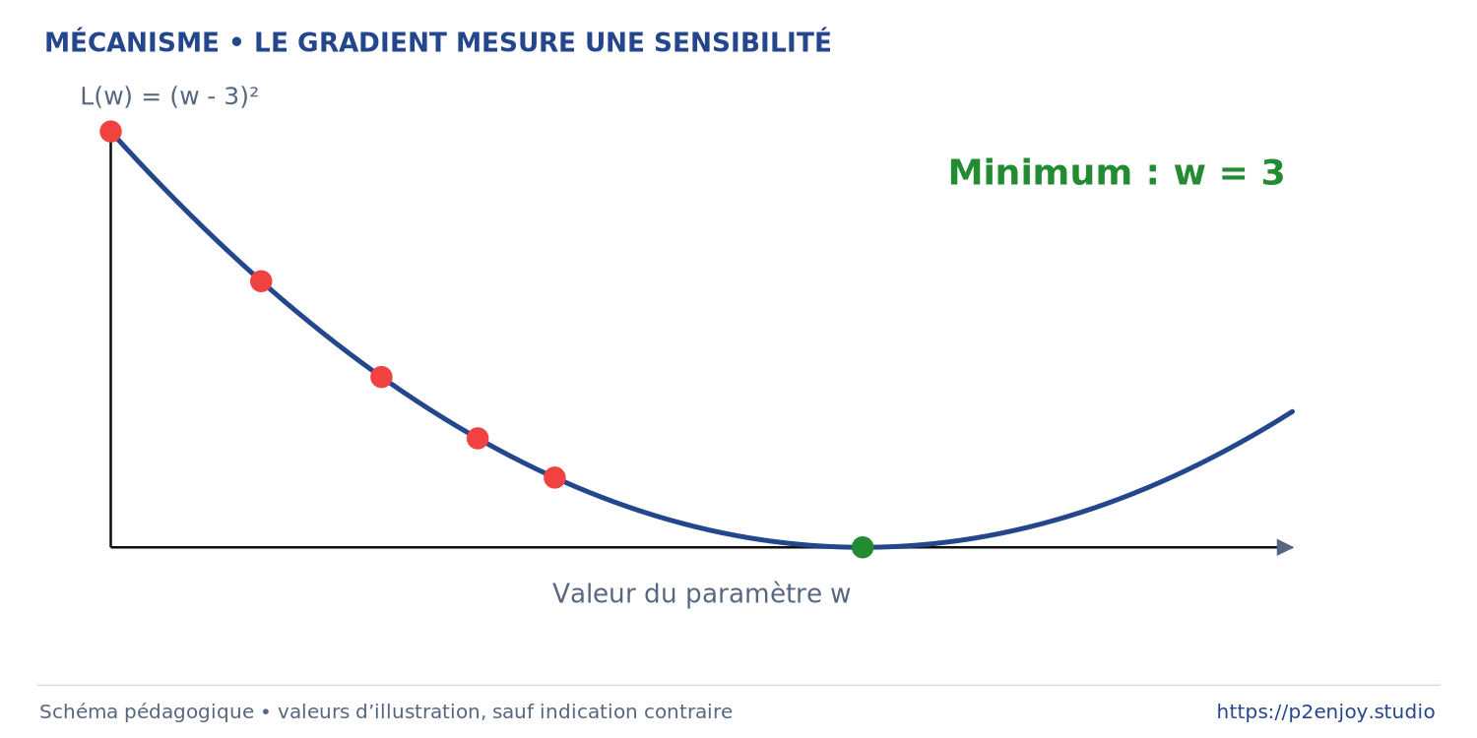
JOUR 1
1A / REPÈRE ET MÉTHODE
P2ENJOY.STUDIO
Le gradient mesure une sensibilité
Que change une petite variation du poids ?
Perte simple : L(w) = (w - 3)²
Pente : 2 × (w - 3)
Minimum : w = 3
À DISCUTER
Quel est le premier déplacement avec un taux de 0,1 ?
4-024 • R00 • Sources complètes et explications dans les notes
016 / 126
Notes:
[MÉTA | J1 | Séquence 1A | Diapositive 016 | Type CONCEPT | Niveau Application | Support projection + notes]
OBJECTIF OBSERVABLE
Que change une petite variation du poids ? Le participant doit pouvoir expliquer ou réaliser les éléments suivants : Perte simple : L(w) = (w - 3)² ; Pente : 2 × (w - 3) ; Minimum : w = 3.
EXPLICATION ET ANIMATION
La dérivée indique comment la perte varie localement quand un paramètre change. Pour w = -4, le gradient de l’exemple vaut -14. Avec un taux de 0,1, le nouveau poids vaut -2,6. Le gradient ne cherche pas directement une signification métier ; il agit sur la fonction d’erreur choisie. Le notebook compare plusieurs taux pour rendre la dynamique visible.
QUESTION À POSER
Quel est le premier déplacement avec un taux de 0,1 ?
RÉPONSE ATTENDUE ET CORRECTION
w devient -4 - 0,1 × (-14), soit -2,6.
VÉRIFICATION
Demander une reformulation avec un exemple ou une preuve issue du notebook. Ne pas accepter une réponse limitée au nom d’une bibliothèque. Ouvrir le notebook 01 ; conserver les résultats et le journal.
REPÈRES DE SOURCE
[R00] Dossier fourni par Martino Bettucci. Dossier de préparation pédagogique ultime, référence 4-024. Fichier Dossier_original_fourni.txt
LÉGENDE DE L’ILLUSTRATION
Schéma de formation. Les valeurs montrées dans les graphiques conceptuels sont illustratives. Les exemples d’images sont issus du jeu local de chiffres manuscrits. Les cas DGFiP ne reproduisent pas des systèmes internes.
RÉFÉRENCES CONSULTABLES
[R00] Dossier fourni par Martino Bettucci. Dossier de préparation pédagogique ultime, référence 4-024. 14 septembre 2026. Fichier Dossier_original_fourni.txt

Slide 17
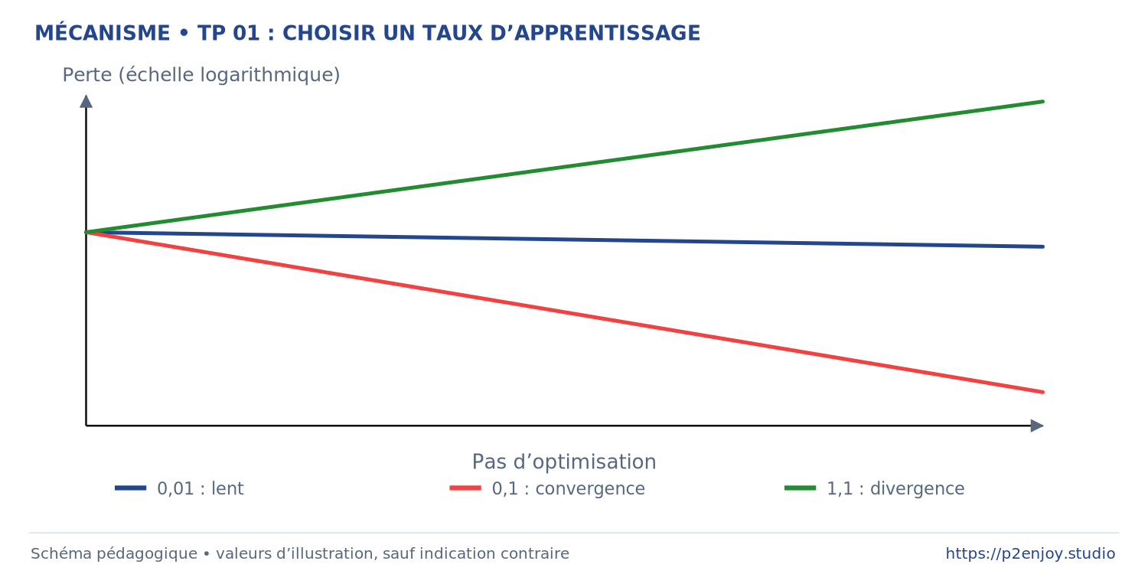
JOUR 1
1A / MISE EN PRATIQUE
P2ENJOY.STUDIO
TP 01 : choisir un taux d’apprentissage
Trop petit : lent. Trop grand : instable.
Taux 0,01 : progression lente
Taux 0,1 : rapprochement du minimum
Taux 1,1 : divergence sur cette parabole
À FAIRE
Un taux de 0,1 est-il toujours un bon choix ?
4-024 • R00 • Sources complètes et explications dans les notes
017 / 126
Notes:
[MÉTA | J1 | Séquence 1A | Diapositive 017 | Type ATELIER | Niveau Application | Support projection + notes]
OBJECTIF OBSERVABLE
Trop petit : lent. Trop grand : instable. Le participant doit pouvoir expliquer ou réaliser les éléments suivants : Taux 0,01 : progression lente ; Taux 0,1 : rapprochement du minimum ; Taux 1,1 : divergence sur cette parabole.
EXPLICATION ET ANIMATION
Les trois courbes représentent la même fonction et le même point initial. Pour cette parabole précise, la convergence de cette itération nécessite un taux strictement compris entre zéro et un. Ce résultat analytique n’est pas une règle générale de réglage des réseaux profonds. On demande aux participants de distinguer propriété du jouet mathématique et conseil d’ingénierie.
QUESTION À POSER
Un taux de 0,1 est-il toujours un bon choix ?
RÉPONSE ATTENDUE ET CORRECTION
Non. Il dépend du problème, de l’optimiseur, de l’échelle des données et de l’architecture.
VÉRIFICATION
Demander une reformulation avec un exemple ou une preuve issue du notebook. Ne pas accepter une réponse limitée au nom d’une bibliothèque. Ouvrir le notebook 01 ; conserver les résultats et le journal.
REPÈRES DE SOURCE
[R00] Dossier fourni par Martino Bettucci. Dossier de préparation pédagogique ultime, référence 4-024. Fichier Dossier_original_fourni.txt
LÉGENDE DE L’ILLUSTRATION
Schéma de formation. Les valeurs montrées dans les graphiques conceptuels sont illustratives. Les exemples d’images sont issus du jeu local de chiffres manuscrits. Les cas DGFiP ne reproduisent pas des systèmes internes.
RÉFÉRENCES CONSULTABLES
[R00] Dossier fourni par Martino Bettucci. Dossier de préparation pédagogique ultime, référence 4-024. 14 septembre 2026. Fichier Dossier_original_fourni.txt

Slide 18
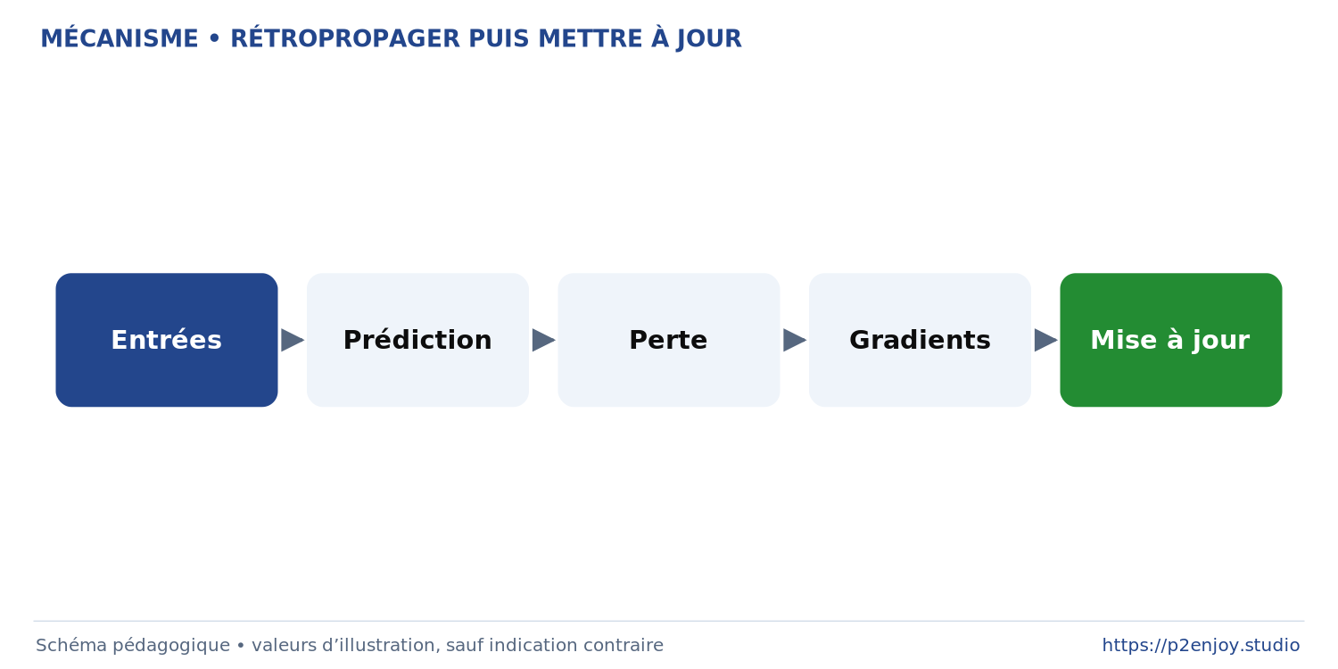
JOUR 1
1A / REPÈRE ET MÉTHODE
P2ENJOY.STUDIO
Rétropropager puis mettre à jour
Calculer un gradient ne modifie pas encore le poids.
Propagation avant : produire la sortie
Rétropropagation : calculer les gradients
Optimiseur : appliquer la mise à jour
À DISCUTER
Pourquoi appeler zero_grad dans cette boucle ?
4-024 • R02 • Sources complètes et explications dans les notes
018 / 126
Notes:
[MÉTA | J1 | Séquence 1A | Diapositive 018 | Type CONCEPT | Niveau Application | Support projection + notes]
OBJECTIF OBSERVABLE
Calculer un gradient ne modifie pas encore le poids. Le participant doit pouvoir expliquer ou réaliser les éléments suivants : Propagation avant : produire la sortie ; Rétropropagation : calculer les gradients ; Optimiseur : appliquer la mise à jour.
EXPLICATION ET ANIMATION
La règle de chaîne relie les dérivées locales des opérations successives. La différentiation automatique évite de les coder une à une, mais ne valide pas la formulation du problème. Dans PyTorch, backward calcule les gradients ; step modifie les paramètres. Ils s’accumulent par défaut, d’où la remise à zéro à chaque lot pour la boucle standard étudiée.
QUESTION À POSER
Pourquoi appeler zero_grad dans cette boucle ?
RÉPONSE ATTENDUE ET CORRECTION
Pour éviter d’additionner involontairement les gradients des lots précédents.
VÉRIFICATION
Demander une reformulation avec un exemple ou une preuve issue du notebook. Ne pas accepter une réponse limitée au nom d’une bibliothèque. Relier ce point à la décision de conception étudiée.
REPÈRES DE SOURCE
[R02] Équipe PyTorch. Tutoriel de démarrage. https://docs.pytorch.org/tutorials/beginner/basics/quickstart_tutorial.html
LÉGENDE DE L’ILLUSTRATION
Schéma de formation. Les valeurs montrées dans les graphiques conceptuels sont illustratives. Les exemples d’images sont issus du jeu local de chiffres manuscrits. Les cas DGFiP ne reproduisent pas des systèmes internes.
RÉFÉRENCES CONSULTABLES
[R02] Équipe PyTorch. Tutoriel de démarrage. Documentation consultée le 14 septembre 2026. https://docs.pytorch.org/tutorials/beginner/basics/quickstart_tutorial.html

Slide 19
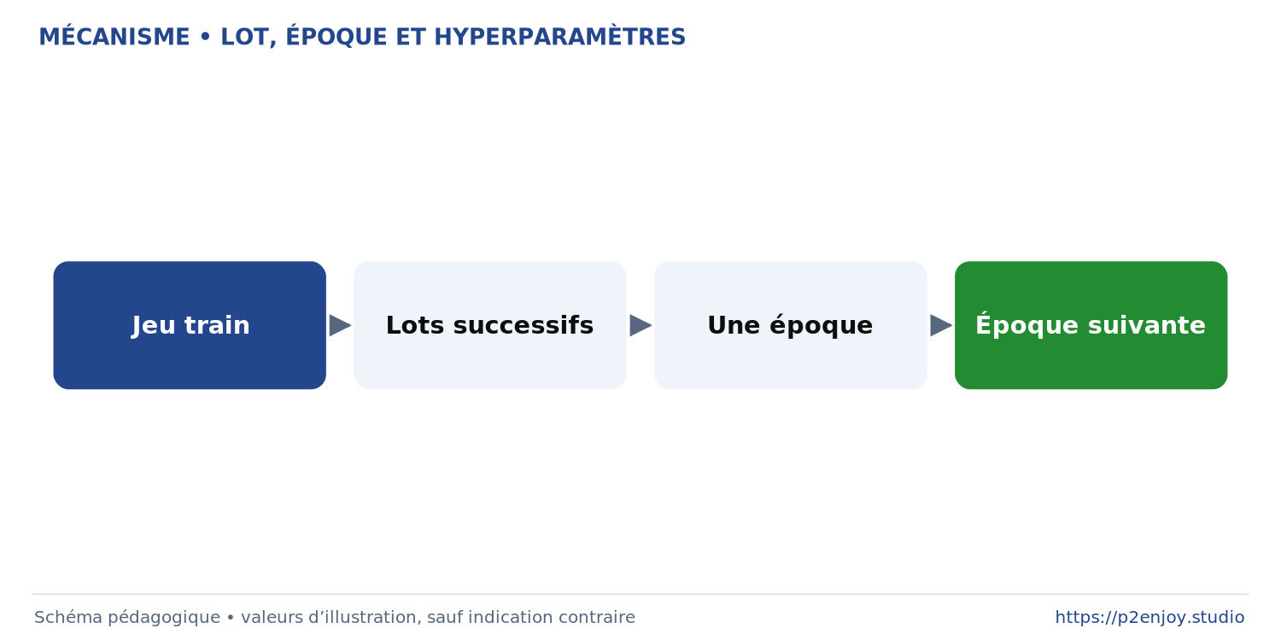
JOUR 1
1A / REPÈRE ET MÉTHODE
P2ENJOY.STUDIO
Lot, époque et hyperparamètres
Ne pas confondre ce qui est appris et ce qui est réglé.
Lot : sous-ensemble traité ensemble
Époque : parcours du jeu d’entraînement
Hyperparamètre : décision de configuration
À DISCUTER
Avec 1 000 observations et des lots de 100, combien de mises à jour ?
4-024 • R01, R02 • Sources complètes et explications dans les notes
019 / 126
Notes:
[MÉTA | J1 | Séquence 1A | Diapositive 019 | Type CONCEPT | Niveau Application | Support projection + notes]
OBJECTIF OBSERVABLE
Ne pas confondre ce qui est appris et ce qui est réglé. Le participant doit pouvoir expliquer ou réaliser les éléments suivants : Lot : sous-ensemble traité ensemble ; Époque : parcours du jeu d’entraînement ; Hyperparamètre : décision de configuration.
EXPLICATION ET ANIMATION
Les poids et biais sont des paramètres appris. Le taux d’apprentissage, la taille des lots, le nombre maximal d’époques et le nombre de couches sont des hyperparamètres. Avec 1 000 exemples et des lots de 100, une époque contient dix étapes, sous réserve de la gestion du dernier lot. Une époque n’est pas un unique pas d’optimisation.
QUESTION À POSER
Avec 1 000 observations et des lots de 100, combien de mises à jour ?
RÉPONSE ATTENDUE ET CORRECTION
Dix mises à jour par époque dans ce cas exact.
VÉRIFICATION
Demander une reformulation avec un exemple ou une preuve issue du notebook. Ne pas accepter une réponse limitée au nom d’une bibliothèque. Relier ce point à la décision de conception étudiée.
REPÈRES DE SOURCE
[R01] Équipe Keras. Keras 3 et démarrage. https://keras.io/keras_3/
[R02] Équipe PyTorch. Tutoriel de démarrage. https://docs.pytorch.org/tutorials/beginner/basics/quickstart_tutorial.html
LÉGENDE DE L’ILLUSTRATION
Schéma de formation. Les valeurs montrées dans les graphiques conceptuels sont illustratives. Les exemples d’images sont issus du jeu local de chiffres manuscrits. Les cas DGFiP ne reproduisent pas des systèmes internes.
RÉFÉRENCES CONSULTABLES
[R01] Équipe Keras. Keras 3 et démarrage. Documentation consultée le 14 septembre 2026. https://keras.io/keras_3/
[R02] Équipe PyTorch. Tutoriel de démarrage. Documentation consultée le 14 septembre 2026. https://docs.pytorch.org/tutorials/beginner/basics/quickstart_tutorial.html

Slide 20
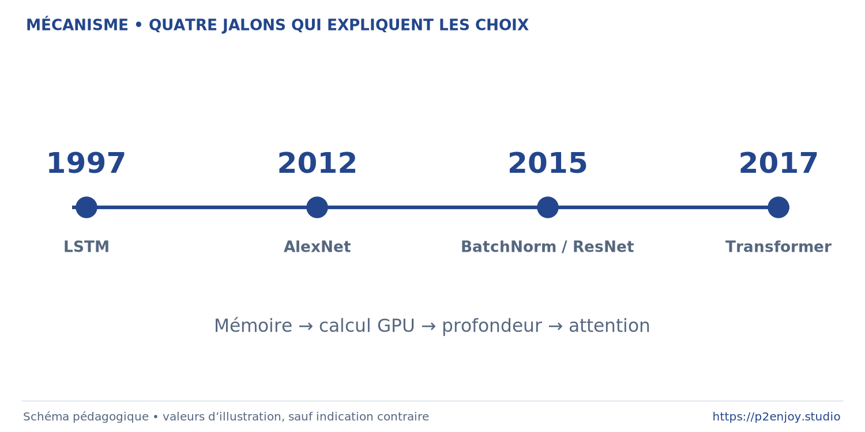
JOUR 1
1A / REPÈRE ET MÉTHODE
P2ENJOY.STUDIO
Quatre jalons qui expliquent les choix
L’histoire sert à comprendre les architectures.
1997 : LSTM et mémoire séquentielle
2012 : AlexNet, CNN et GPU
2015 : BatchNorm/ResNet • 2017 : attention
À DISCUTER
Quelle difficulté chaque innovation cherche-t-elle à résoudre ?
4-024 • R08, R09, R12, R13, R14 • Sources complètes et explications dans les notes
020 / 126
Notes:
[MÉTA | J1 | Séquence 1A | Diapositive 020 | Type CONCEPT | Niveau Application | Support projection + notes]
OBJECTIF OBSERVABLE
L’histoire sert à comprendre les architectures. Le participant doit pouvoir expliquer ou réaliser les éléments suivants : 1997 : LSTM et mémoire séquentielle ; 2012 : AlexNet, CNN et GPU ; 2015 : BatchNorm/ResNet • 2017 : attention.
EXPLICATION ET ANIMATION
Présenter ces repères comme une sélection pédagogique, pas une histoire exhaustive. AlexNet illustre une convergence de données, calcul et architecture. ResNet facilite l’optimisation de réseaux profonds via des connexions résiduelles. Le Transformer introduit une architecture de traduction fondée sur l’attention sans récurrence. Les LSTM restent au programme, sans être présentés comme dominants dans tout le langage moderne.
QUESTION À POSER
Quelle difficulté chaque innovation cherche-t-elle à résoudre ?
RÉPONSE ATTENDUE ET CORRECTION
Mémoire temporelle, vision à grande échelle, optimisation profonde et relations entre éléments.
VÉRIFICATION
Demander une reformulation avec un exemple ou une preuve issue du notebook. Ne pas accepter une réponse limitée au nom d’une bibliothèque. Relier ce point à la décision de conception étudiée.
REPÈRES DE SOURCE
[R08] Krizhevsky, Sutskever et Hinton. ImageNet Classification with Deep Convolutional Neural Networks. https://proceedings.neurips.cc/paper/2012/hash/c399862d3b9d6b76c8436e924a68c45b-Abstract.html
[R09] Hochreiter et Schmidhuber. Long Short-Term Memory. https://doi.org/10.1162/neco.1997.9.8.1735
[R12] Ioffe et Szegedy. Batch Normalization. https://arxiv.org/abs/1502.03167
[R13] He et coauteurs. Deep Residual Learning for Image Recognition. https://arxiv.org/abs/1512.03385
[R14] Vaswani et coauteurs. Attention Is All You Need. https://arxiv.org/abs/1706.03762
LÉGENDE DE L’ILLUSTRATION
Schéma de formation. Les valeurs montrées dans les graphiques conceptuels sont illustratives. Les exemples d’images sont issus du jeu local de chiffres manuscrits. Les cas DGFiP ne reproduisent pas des systèmes internes.
RÉFÉRENCES CONSULTABLES
[R08] Krizhevsky, Sutskever et Hinton. ImageNet Classification with Deep Convolutional Neural Networks. 2012. https://proceedings.neurips.cc/paper/2012/hash/c399862d3b9d6b76c8436e924a68c45b-Abstract.html
[R09] Hochreiter et Schmidhuber. Long Short-Term Memory. 1997. https://doi.org/10.1162/neco.1997.9.8.1735
[R12] Ioffe et Szegedy. Batch Normalization. 2015. https://arxiv.org/abs/1502.03167
[R13] He et coauteurs. Deep Residual Learning for Image Recognition. 2015/2016. https://arxiv.org/abs/1512.03385
[R14] Vaswani et coauteurs. Attention Is All You Need. 2017. https://arxiv.org/abs/1706.03762

Slide 21
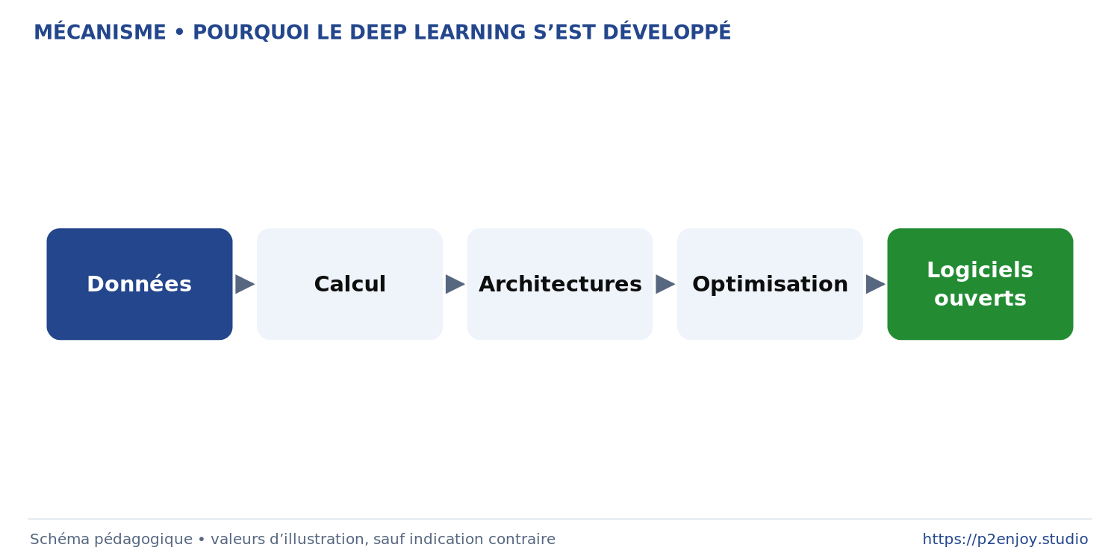
JOUR 1
1A / REPÈRE ET MÉTHODE
P2ENJOY.STUDIO
Pourquoi le Deep Learning s’est développé
Une convergence, pas une cause unique.
Données disponibles
Accélérateurs et architectures
Optimisation et logiciels ouverts
À DISCUTER
Un GPU corrige-t-il un mauvais jeu de données ?
4-024 • R08, R01 • Sources complètes et explications dans les notes
021 / 126
Notes:
[MÉTA | J1 | Séquence 1A | Diapositive 021 | Type CONCEPT | Niveau Application | Support projection + notes]
OBJECTIF OBSERVABLE
Une convergence, pas une cause unique. Le participant doit pouvoir expliquer ou réaliser les éléments suivants : Données disponibles ; Accélérateurs et architectures ; Optimisation et logiciels ouverts.
EXPLICATION ET ANIMATION
Éviter une causalité simpliste attribuée uniquement aux GPU ou à une découverte. Les grands benchmarks rendent les comparaisons possibles ; les logiciels réutilisables abaissent le coût de l’expérimentation ; le préentraînement réutilise des représentations. Ces avantages n’éliminent ni le besoin de données pertinentes ni le coût d’un protocole sérieux.
QUESTION À POSER
Un GPU corrige-t-il un mauvais jeu de données ?
RÉPONSE ATTENDUE ET CORRECTION
Non. Il accélère aussi l’apprentissage de mauvaises corrélations.
VÉRIFICATION
Demander une reformulation avec un exemple ou une preuve issue du notebook. Ne pas accepter une réponse limitée au nom d’une bibliothèque. Relier ce point à la décision de conception étudiée.
REPÈRES DE SOURCE
[R08] Krizhevsky, Sutskever et Hinton. ImageNet Classification with Deep Convolutional Neural Networks. https://proceedings.neurips.cc/paper/2012/hash/c399862d3b9d6b76c8436e924a68c45b-Abstract.html
[R01] Équipe Keras. Keras 3 et démarrage. https://keras.io/keras_3/
LÉGENDE DE L’ILLUSTRATION
Schéma de formation. Les valeurs montrées dans les graphiques conceptuels sont illustratives. Les exemples d’images sont issus du jeu local de chiffres manuscrits. Les cas DGFiP ne reproduisent pas des systèmes internes.
RÉFÉRENCES CONSULTABLES
[R08] Krizhevsky, Sutskever et Hinton. ImageNet Classification with Deep Convolutional Neural Networks. 2012. https://proceedings.neurips.cc/paper/2012/hash/c399862d3b9d6b76c8436e924a68c45b-Abstract.html
[R01] Équipe Keras. Keras 3 et démarrage. Documentation consultée le 14 septembre 2026. https://keras.io/keras_3/

Slide 22
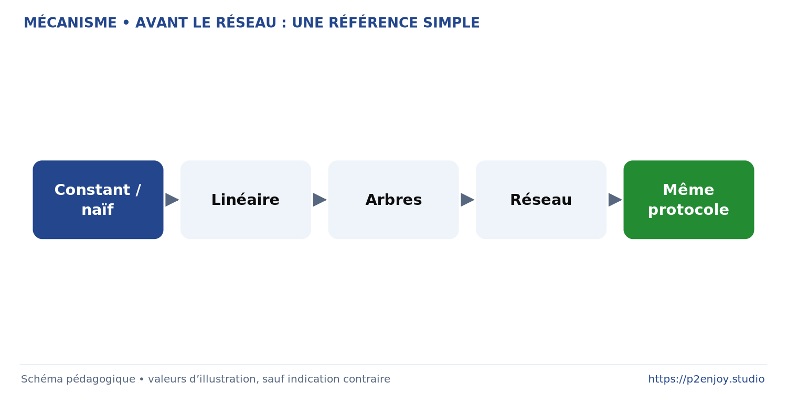
JOUR 1
1A / REPÈRE ET MÉTHODE
P2ENJOY.STUDIO
Avant le réseau : une référence simple
Comparer vaut mieux que croire.
Prédiction constante ou naïve
Modèle linéaire et modèle à arbres
Même séparation et même métrique
À DISCUTER
Que faire si l’arbre bat le MLP ?
4-024 • R15 • Sources complètes et explications dans les notes
022 / 126
Notes:
[MÉTA | J1 | Séquence 1A | Diapositive 022 | Type CONCEPT | Niveau Application | Support projection + notes]
OBJECTIF OBSERVABLE
Comparer vaut mieux que croire. Le participant doit pouvoir expliquer ou réaliser les éléments suivants : Prédiction constante ou naïve ; Modèle linéaire et modèle à arbres ; Même séparation et même métrique.
EXPLICATION ET ANIMATION
L’étude de Grinsztajn et ses coauteurs, publiée en 2022, compare des modèles sur 45 jeux tabulaires dans un protocole précis et souligne la force des arbres sur des tailles intermédiaires. Ce résultat historique ne prouve pas qu’aucun réseau ne puisse être meilleur. Le TP rend cette question empirique : la comparaison locale décide, sans généraliser abusivement.
QUESTION À POSER
Que faire si l’arbre bat le MLP ?
RÉPONSE ATTENDUE ET CORRECTION
Conserver ce résultat, analyser les coûts et ne pas chercher à sauver artificiellement le réseau.
VÉRIFICATION
Demander une reformulation avec un exemple ou une preuve issue du notebook. Ne pas accepter une réponse limitée au nom d’une bibliothèque. Relier ce point à la décision de conception étudiée.
REPÈRES DE SOURCE
[R15] Grinsztajn, Oyallon et Varoquaux. Why do tree-based models still outperform deep learning on tabular data?. https://arxiv.org/abs/2207.08815
LÉGENDE DE L’ILLUSTRATION
Schéma de formation. Les valeurs montrées dans les graphiques conceptuels sont illustratives. Les exemples d’images sont issus du jeu local de chiffres manuscrits. Les cas DGFiP ne reproduisent pas des systèmes internes.
RÉFÉRENCES CONSULTABLES
[R15] Grinsztajn, Oyallon et Varoquaux. Why do tree-based models still outperform deep learning on tabular data?. 2022. https://arxiv.org/abs/2207.08815

Slide 23
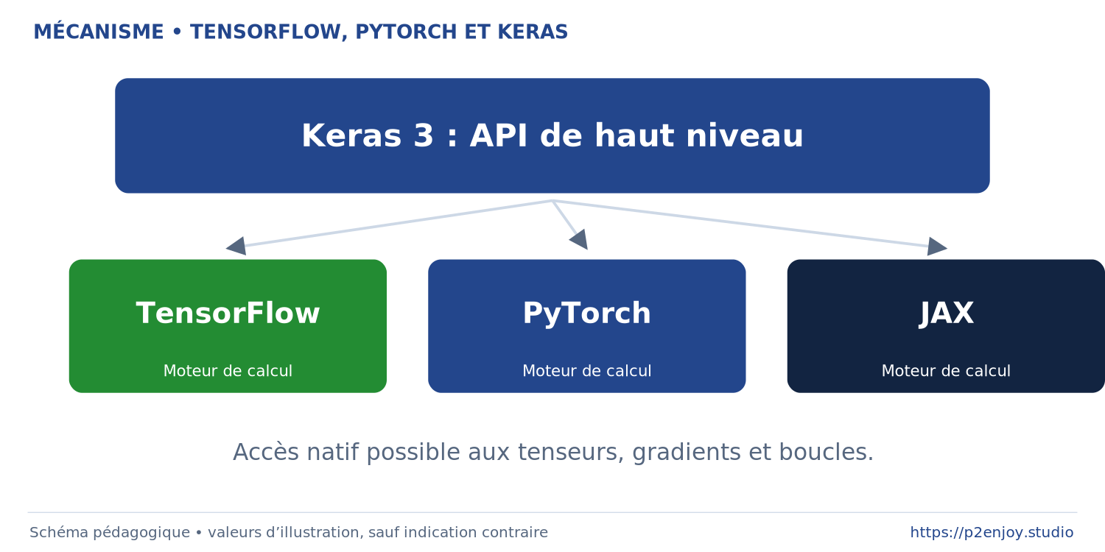
JOUR 1
1B / REPÈRE ET MÉTHODE
P2ENJOY.STUDIO
TensorFlow, PyTorch et Keras
Keras est une API multi-moteur.
TensorFlow : moteur et écosystème
PyTorch : tenseurs, modules et autograd
Keras 3 : API de modèles de haut niveau
À DISCUTER
Keras 3 est-il nécessairement limité à TensorFlow ?
4-024 • R01, R23 • Sources complètes et explications dans les notes
023 / 126
Notes:
[MÉTA | J1 | Séquence 1B | Diapositive 023 | Type CONCEPT | Niveau Application | Support projection + notes]
OBJECTIF OBSERVABLE
Keras est une API multi-moteur. Le participant doit pouvoir expliquer ou réaliser les éléments suivants : TensorFlow : moteur et écosystème ; PyTorch : tenseurs, modules et autograd ; Keras 3 : API de modèles de haut niveau.
EXPLICATION ET ANIMATION
La documentation Keras précise sa compatibilité avec TensorFlow, PyTorch et JAX pour l’entraînement. La présentation ne prétend pas énumérer tous ses moteurs d’inférence. Dans le kit, PyTorch expose la boucle ; Keras réduit le volume de syntaxe. Le moteur est sélectionné avant import et doit être tracé. La branche TensorFlow est fournie, mais son exécution locale n’est pas validée dans l’environnement de production de ce kit.
QUESTION À POSER
Keras 3 est-il nécessairement limité à TensorFlow ?
RÉPONSE ATTENDUE ET CORRECTION
Non. Il peut notamment fonctionner avec PyTorch ou JAX.
VÉRIFICATION
Demander une reformulation avec un exemple ou une preuve issue du notebook. Ne pas accepter une réponse limitée au nom d’une bibliothèque. Relier ce point à la décision de conception étudiée.
REPÈRES DE SOURCE
[R01] Équipe Keras. Keras 3 et démarrage. https://keras.io/keras_3/
[R23] Équipe TensorFlow. Démarrage TensorFlow 2. https://www.tensorflow.org/tutorials/quickstart/beginner
LÉGENDE DE L’ILLUSTRATION
Schéma de formation. Les valeurs montrées dans les graphiques conceptuels sont illustratives. Les exemples d’images sont issus du jeu local de chiffres manuscrits. Les cas DGFiP ne reproduisent pas des systèmes internes.
RÉFÉRENCES CONSULTABLES
[R01] Équipe Keras. Keras 3 et démarrage. Documentation consultée le 14 septembre 2026. https://keras.io/keras_3/
[R23] Équipe TensorFlow. Démarrage TensorFlow 2. Documentation consultée le 14 septembre 2026. https://www.tensorflow.org/tutorials/quickstart/beginner

Slide 24
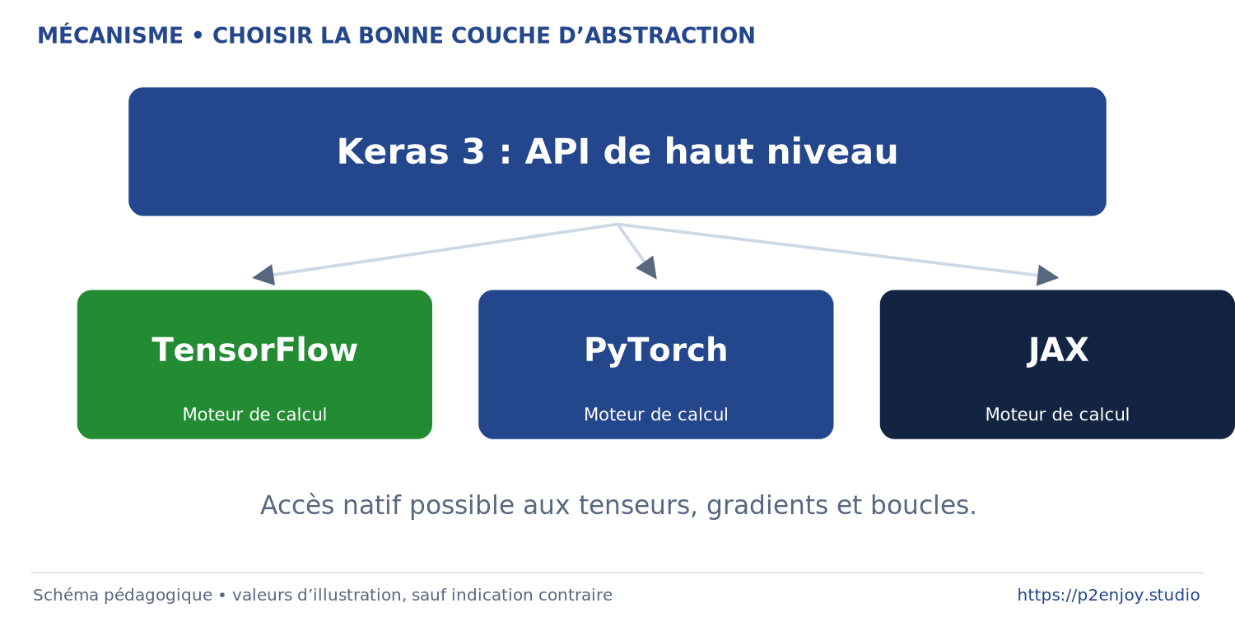
JOUR 1
1B / REPÈRE ET MÉTHODE
P2ENJOY.STUDIO
Choisir la bonne couche d’abstraction
Comprendre une fois, reconnaître plusieurs API.
Keras : construire rapidement
PyTorch natif : rendre la boucle explicite
TensorFlow natif : tenseurs et différentiation
À DISCUTER
Quels éléments restent identiques entre les API ?
4-024 • R01, R02, R23 • Sources complètes et explications dans les notes
024 / 126
Notes:
[MÉTA | J1 | Séquence 1B | Diapositive 024 | Type CONCEPT | Niveau Application | Support projection + notes]
OBJECTIF OBSERVABLE
Comprendre une fois, reconnaître plusieurs API. Le participant doit pouvoir expliquer ou réaliser les éléments suivants : Keras : construire rapidement ; PyTorch natif : rendre la boucle explicite ; TensorFlow natif : tenseurs et différentiation.
EXPLICATION ET ANIMATION
Ne pas passer trois fois deux heures à traduire le même programme. Le premier réseau Keras et le réseau PyTorch partagent les choix de fond : dimensions, architecture, perte, optimisation et évaluation. Le notebook environnement contient aussi une branche TensorFlow indépendante, activable dans un environnement équipé. Les écarts de performance entre exécutions ne doivent pas être interprétés comme un classement des frameworks.
QUESTION À POSER
Quels éléments restent identiques entre les API ?
RÉPONSE ATTENDUE ET CORRECTION
La tâche, les données, la perte, le protocole et les métriques.
VÉRIFICATION
Demander une reformulation avec un exemple ou une preuve issue du notebook. Ne pas accepter une réponse limitée au nom d’une bibliothèque. Relier ce point à la décision de conception étudiée.
REPÈRES DE SOURCE
[R01] Équipe Keras. Keras 3 et démarrage. https://keras.io/keras_3/
[R02] Équipe PyTorch. Tutoriel de démarrage. https://docs.pytorch.org/tutorials/beginner/basics/quickstart_tutorial.html
[R23] Équipe TensorFlow. Démarrage TensorFlow 2. https://www.tensorflow.org/tutorials/quickstart/beginner
LÉGENDE DE L’ILLUSTRATION
Schéma de formation. Les valeurs montrées dans les graphiques conceptuels sont illustratives. Les exemples d’images sont issus du jeu local de chiffres manuscrits. Les cas DGFiP ne reproduisent pas des systèmes internes.
RÉFÉRENCES CONSULTABLES
[R01] Équipe Keras. Keras 3 et démarrage. Documentation consultée le 14 septembre 2026. https://keras.io/keras_3/
[R02] Équipe PyTorch. Tutoriel de démarrage. Documentation consultée le 14 septembre 2026. https://docs.pytorch.org/tutorials/beginner/basics/quickstart_tutorial.html
[R23] Équipe TensorFlow. Démarrage TensorFlow 2. Documentation consultée le 14 septembre 2026. https://www.tensorflow.org/tutorials/quickstart/beginner

Slide 25
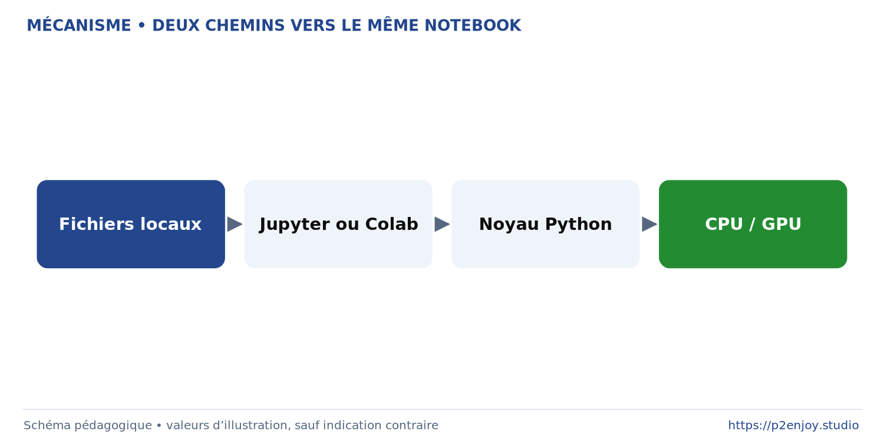
JOUR 1
1B / REPÈRE ET MÉTHODE
P2ENJOY.STUDIO
Deux chemins vers le même notebook
Le GPU accélère ; il n’est pas obligatoire.
Jupyter local avec fichiers du kit
Colab si autorisé et disponible
Données sensibles exclues des services externes
À DISCUTER
Que faut-il préparer avant une session sans Internet ?
4-024 • R20 • Sources complètes et explications dans les notes
025 / 126
Notes:
[MÉTA | J1 | Séquence 1B | Diapositive 025 | Type CONCEPT | Niveau Application | Support projection + notes]
OBJECTIF OBSERVABLE
Le GPU accélère ; il n’est pas obligatoire. Le participant doit pouvoir expliquer ou réaliser les éléments suivants : Jupyter local avec fichiers du kit ; Colab si autorisé et disponible ; Données sensibles exclues des services externes.
EXPLICATION ET ANIMATION
Le mode local CPU est le socle de continuité. Les données nécessaires aux parcours obligatoires sont dans le kit. L’installation initiale des bibliothèques exige un accès réseau ou un dépôt interne préparé ; l’absence d’Internet pendant la session n’implique pas une installation magique hors ligne. Pour Colab, décompresser le kit et ajuster le répertoire de travail. Aucun service externe n’est présumé autorisé par le client.
QUESTION À POSER
Que faut-il préparer avant une session sans Internet ?
RÉPONSE ATTENDUE ET CORRECTION
L’environnement déjà installé, les datasets locaux, les notebooks et les résultats de secours.
VÉRIFICATION
Demander une reformulation avec un exemple ou une preuve issue du notebook. Ne pas accepter une réponse limitée au nom d’une bibliothèque. Relier ce point à la décision de conception étudiée.
REPÈRES DE SOURCE
[R20] CNIL. Développement des systèmes d’IA : recommandations pour respecter le RGPD. https://www.cnil.fr/fr/developpement-des-systemes-dia-les-recommandations-de-la-cnil-pour-respecter-le-rgpd
LÉGENDE DE L’ILLUSTRATION
Schéma de formation. Les valeurs montrées dans les graphiques conceptuels sont illustratives. Les exemples d’images sont issus du jeu local de chiffres manuscrits. Les cas DGFiP ne reproduisent pas des systèmes internes.
RÉFÉRENCES CONSULTABLES
[R20] CNIL. Développement des systèmes d’IA : recommandations pour respecter le RGPD. Consultées le 14 septembre 2026. https://www.cnil.fr/fr/developpement-des-systemes-dia-les-recommandations-de-la-cnil-pour-respecter-le-rgpd

Slide 26
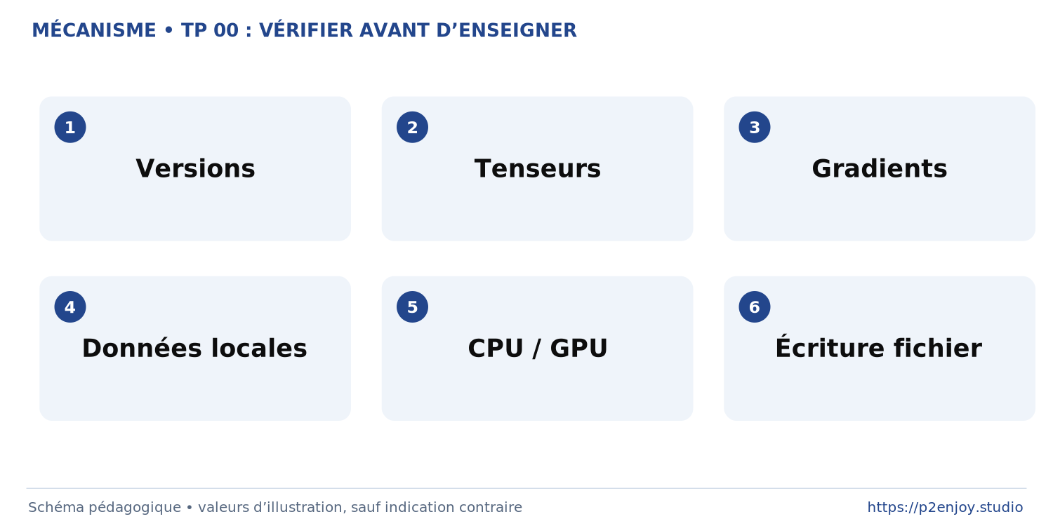
JOUR 1
1B / MISE EN PRATIQUE
P2ENJOY.STUDIO
TP 00 : vérifier avant d’enseigner
Exécuter toutes les cellules depuis un noyau neuf.
Imports et versions
CPU/GPU détecté
Tenseurs, gradients et fichier de sortie
À FAIRE
Quelle est la preuve minimale d’un environnement prêt ?
4-024 • R01, R02, R23 • Sources complètes et explications dans les notes
026 / 126
Notes:
[MÉTA | J1 | Séquence 1B | Diapositive 026 | Type ATELIER | Niveau Application | Support projection + notes]
OBJECTIF OBSERVABLE
Exécuter toutes les cellules depuis un noyau neuf. Le participant doit pouvoir expliquer ou réaliser les éléments suivants : Imports et versions ; CPU/GPU détecté ; Tenseurs, gradients et fichier de sortie.
EXPLICATION ET ANIMATION
Ce notebook vérifie les bibliothèques disponibles, imprime l’environnement et teste une petite différentiation. Les contrôles n’installent pas de paquets silencieusement. L’absence de TensorFlow est rendue visible ; elle n’empêche pas les exercices Keras sur moteur PyTorch, mais elle interdit de prétendre avoir testé TensorFlow. Chaque équipe enregistre son diagnostic avant le premier entraînement.
QUESTION À POSER
Quelle est la preuve minimale d’un environnement prêt ?
RÉPONSE ATTENDUE ET CORRECTION
Un diagnostic conservé et le passage effectif des cellules, pas seulement un import isolé.
VÉRIFICATION
Demander une reformulation avec un exemple ou une preuve issue du notebook. Ne pas accepter une réponse limitée au nom d’une bibliothèque. Ouvrir le notebook 00 ; conserver les résultats et le journal.
REPÈRES DE SOURCE
[R01] Équipe Keras. Keras 3 et démarrage. https://keras.io/keras_3/
[R02] Équipe PyTorch. Tutoriel de démarrage. https://docs.pytorch.org/tutorials/beginner/basics/quickstart_tutorial.html
[R23] Équipe TensorFlow. Démarrage TensorFlow 2. https://www.tensorflow.org/tutorials/quickstart/beginner
LÉGENDE DE L’ILLUSTRATION
Schéma de formation. Les valeurs montrées dans les graphiques conceptuels sont illustratives. Les exemples d’images sont issus du jeu local de chiffres manuscrits. Les cas DGFiP ne reproduisent pas des systèmes internes.
RÉFÉRENCES CONSULTABLES
[R01] Équipe Keras. Keras 3 et démarrage. Documentation consultée le 14 septembre 2026. https://keras.io/keras_3/
[R02] Équipe PyTorch. Tutoriel de démarrage. Documentation consultée le 14 septembre 2026. https://docs.pytorch.org/tutorials/beginner/basics/quickstart_tutorial.html
[R23] Équipe TensorFlow. Démarrage TensorFlow 2. Documentation consultée le 14 septembre 2026. https://www.tensorflow.org/tutorials/quickstart/beginner

Slide 27

JOUR 1
1B / REPÈRE ET MÉTHODE
P2ENJOY.STUDIO
Reproductibilité : plus qu’une graine
Documenter les conditions de l’expérience.
Graine et indices de séparation
Versions et matériel
Données, configuration et état du modèle
À DISCUTER
Deux scores légèrement différents signifient-ils nécessairement un bug ?
4-024 • R07 • Sources complètes et explications dans les notes
027 / 126
Notes:
[MÉTA | J1 | Séquence 1B | Diapositive 027 | Type CONCEPT | Niveau Application | Support projection + notes]
OBJECTIF OBSERVABLE
Documenter les conditions de l’expérience. Le participant doit pouvoir expliquer ou réaliser les éléments suivants : Graine et indices de séparation ; Versions et matériel ; Données, configuration et état du modèle.
EXPLICATION ET ANIMATION
Une graine fixe certaines sources d’aléa, sans garantir une identité entre versions, plateformes ou opérations. Les indices de séparation sont sauvegardés et les métriques sont produites par le code. Le rapport de validation indique la machine d’exécution et les bibliothèques réellement utilisées. Un fichier de dépendances ne remplace pas un test.
QUESTION À POSER
Deux scores légèrement différents signifient-ils nécessairement un bug ?
RÉPONSE ATTENDUE ET CORRECTION
Non. Il faut contrôler le protocole, le hasard et l’environnement avant de conclure.
VÉRIFICATION
Demander une reformulation avec un exemple ou une preuve issue du notebook. Ne pas accepter une réponse limitée au nom d’une bibliothèque. Relier ce point à la décision de conception étudiée.
REPÈRES DE SOURCE
[R07] Équipe PyTorch. Reproductibilité. https://docs.pytorch.org/docs/stable/notes/randomness.html
LÉGENDE DE L’ILLUSTRATION
Schéma de formation. Les valeurs montrées dans les graphiques conceptuels sont illustratives. Les exemples d’images sont issus du jeu local de chiffres manuscrits. Les cas DGFiP ne reproduisent pas des systèmes internes.
RÉFÉRENCES CONSULTABLES
[R07] Équipe PyTorch. Reproductibilité. Documentation consultée le 14 septembre 2026. https://docs.pytorch.org/docs/stable/notes/randomness.html

Slide 28
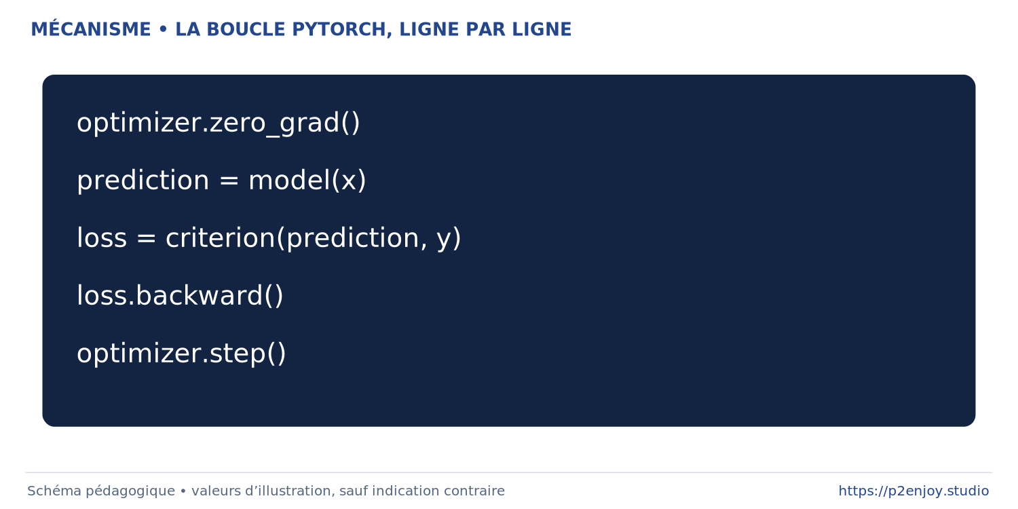
JOUR 1
1B / REPÈRE ET MÉTHODE
P2ENJOY.STUDIO
La boucle PyTorch, ligne par ligne
La chaîne entière réalise l’apprentissage.
zero_grad → forward
loss → backward
step → lot suivant
À DISCUTER
Quelle ligne applique réellement les nouveaux poids ?
4-024 • R02 • Sources complètes et explications dans les notes
028 / 126
Notes:
[MÉTA | J1 | Séquence 1B | Diapositive 028 | Type CONCEPT | Niveau Application | Support projection + notes]
OBJECTIF OBSERVABLE
La chaîne entière réalise l’apprentissage. Le participant doit pouvoir expliquer ou réaliser les éléments suivants : zero_grad → forward ; loss → backward ; step → lot suivant.
EXPLICATION ET ANIMATION
Faire annoter chaque ligne avec son rôle. Le code complet ajoute model.train, le placement des tenseurs sur le bon appareil, la vérification des types et le suivi de la perte moyenne. La boucle d’évaluation utilise model.eval et no_grad. Un modèle en mode évaluation peut toujours produire des gradients si le contexte ne les désactive pas ; ces deux mécanismes sont distincts.
QUESTION À POSER
Quelle ligne applique réellement les nouveaux poids ?
RÉPONSE ATTENDUE ET CORRECTION
optimizer.step(), après le calcul des gradients par backward.
VÉRIFICATION
Demander une reformulation avec un exemple ou une preuve issue du notebook. Ne pas accepter une réponse limitée au nom d’une bibliothèque. Relier ce point à la décision de conception étudiée.
REPÈRES DE SOURCE
[R02] Équipe PyTorch. Tutoriel de démarrage. https://docs.pytorch.org/tutorials/beginner/basics/quickstart_tutorial.html
LÉGENDE DE L’ILLUSTRATION
Schéma de formation. Les valeurs montrées dans les graphiques conceptuels sont illustratives. Les exemples d’images sont issus du jeu local de chiffres manuscrits. Les cas DGFiP ne reproduisent pas des systèmes internes.
RÉFÉRENCES CONSULTABLES
[R02] Équipe PyTorch. Tutoriel de démarrage. Documentation consultée le 14 septembre 2026. https://docs.pytorch.org/tutorials/beginner/basics/quickstart_tutorial.html

Slide 29
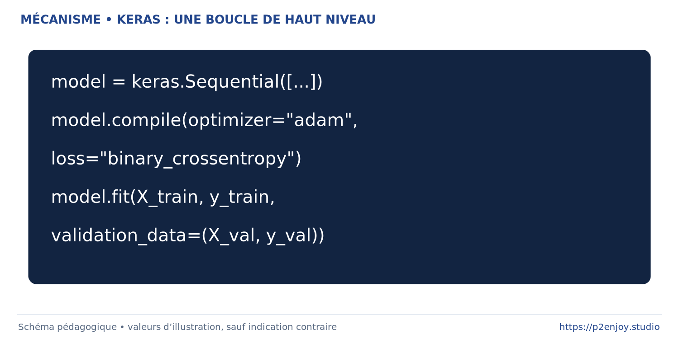
JOUR 1
1B / REPÈRE ET MÉTHODE
P2ENJOY.STUDIO
Keras : une boucle de haut niveau
compile, fit, predict ne retirent pas les choix.
Définir les couches et l’entrée
Associer optimiseur, perte et métriques
Fournir une validation explicite
À DISCUTER
Pourquoi fournir X_val et y_val à fit, mais pas X_test ?
4-024 • R01 • Sources complètes et explications dans les notes
029 / 126
Notes:
[MÉTA | J1 | Séquence 1B | Diapositive 029 | Type CONCEPT | Niveau Application | Support projection + notes]
OBJECTIF OBSERVABLE
compile, fit, predict ne retirent pas les choix. Le participant doit pouvoir expliquer ou réaliser les éléments suivants : Définir les couches et l’entrée ; Associer optimiseur, perte et métriques ; Fournir une validation explicite.
EXPLICATION ET ANIMATION
Expliquer chaque argument plutôt que faire copier le code. Le modèle d’exercice reçoit 20 variables standardisées, utilise deux couches cachées ReLU puis une sortie sigmoïde. Les données de validation sont passées explicitement. Le test n’est pas transmis à fit. Un changement de moteur demande un redémarrage et une exécution complète des cellules.
QUESTION À POSER
Pourquoi fournir X_val et y_val à fit, mais pas X_test ?
RÉPONSE ATTENDUE ET CORRECTION
La validation guide l’entraînement et le choix ; le test doit rester réservé.
VÉRIFICATION
Demander une reformulation avec un exemple ou une preuve issue du notebook. Ne pas accepter une réponse limitée au nom d’une bibliothèque. Ouvrir le notebook 02 ; conserver les résultats et le journal.
REPÈRES DE SOURCE
[R01] Équipe Keras. Keras 3 et démarrage. https://keras.io/keras_3/
LÉGENDE DE L’ILLUSTRATION
Schéma de formation. Les valeurs montrées dans les graphiques conceptuels sont illustratives. Les exemples d’images sont issus du jeu local de chiffres manuscrits. Les cas DGFiP ne reproduisent pas des systèmes internes.
RÉFÉRENCES CONSULTABLES
[R01] Équipe Keras. Keras 3 et démarrage. Documentation consultée le 14 septembre 2026. https://keras.io/keras_3/

Slide 30
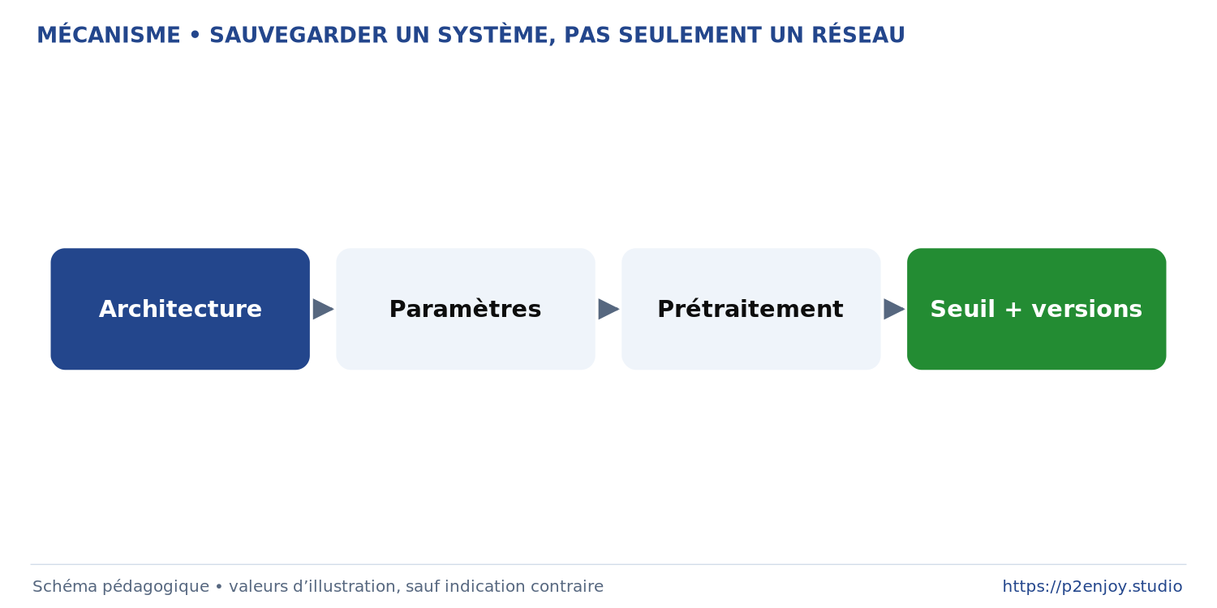
JOUR 1
1B / REPÈRE ET MÉTHODE
P2ENJOY.STUDIO
Sauvegarder un système, pas seulement un réseau
Les poids ne suffisent pas à reproduire une décision.
Architecture et état des paramètres
Prétraitement et ordre des variables
Seuil, métriques, données et versions
À DISCUTER
Que manque-t-il à un fichier de poids utilisé seul ?
4-024 • R01, R02 • Sources complètes et explications dans les notes
030 / 126
Notes:
[MÉTA | J1 | Séquence 1B | Diapositive 030 | Type CONCEPT | Niveau Application | Support projection + notes]
OBJECTIF OBSERVABLE
Les poids ne suffisent pas à reproduire une décision. Le participant doit pouvoir expliquer ou réaliser les éléments suivants : Architecture et état des paramètres ; Prétraitement et ordre des variables ; Seuil, métriques, données et versions.
EXPLICATION ET ANIMATION
Le kit sauvegarde des états PyTorch et des fichiers Keras dans le dossier resultats. Le prétraitement et la liste des colonnes doivent être conservés avec le modèle tabulaire. Un test de rechargement compare les sorties avant et après la sauvegarde avec une tolérance numérique. Ne jamais charger des sérialisations d’origine non fiable.
QUESTION À POSER
Que manque-t-il à un fichier de poids utilisé seul ?
RÉPONSE ATTENDUE ET CORRECTION
Le prétraitement, la structure, les variables, le seuil et le contexte de validation.
VÉRIFICATION
Demander une reformulation avec un exemple ou une preuve issue du notebook. Ne pas accepter une réponse limitée au nom d’une bibliothèque. Relier ce point à la décision de conception étudiée.
REPÈRES DE SOURCE
[R01] Équipe Keras. Keras 3 et démarrage. https://keras.io/keras_3/
[R02] Équipe PyTorch. Tutoriel de démarrage. https://docs.pytorch.org/tutorials/beginner/basics/quickstart_tutorial.html
LÉGENDE DE L’ILLUSTRATION
Schéma de formation. Les valeurs montrées dans les graphiques conceptuels sont illustratives. Les exemples d’images sont issus du jeu local de chiffres manuscrits. Les cas DGFiP ne reproduisent pas des systèmes internes.
RÉFÉRENCES CONSULTABLES
[R01] Équipe Keras. Keras 3 et démarrage. Documentation consultée le 14 septembre 2026. https://keras.io/keras_3/
[R02] Équipe PyTorch. Tutoriel de démarrage. Documentation consultée le 14 septembre 2026. https://docs.pytorch.org/tutorials/beginner/basics/quickstart_tutorial.html

Slide 31
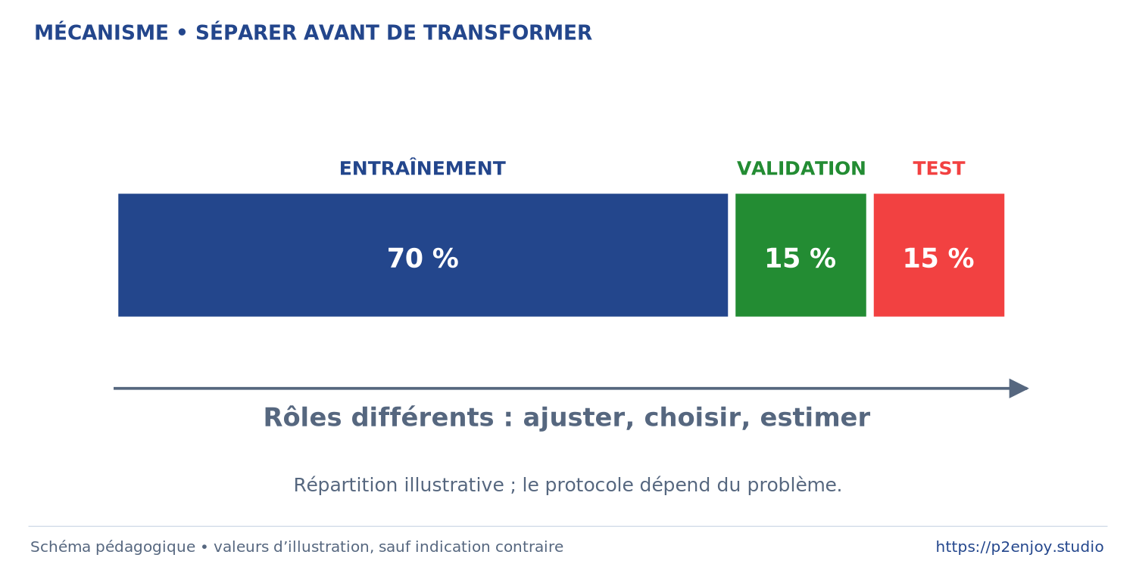
JOUR 1
1C / REPÈRE ET MÉTHODE
P2ENJOY.STUDIO
Séparer avant de transformer
Trois ensembles, trois usages.
Entraînement : ajuster les paramètres
Validation : sélectionner et régler
Test : estimer le résultat final
À DISCUTER
Un split aléatoire suffit-il si un contribuable apparaît plusieurs fois ?
4-024 • R03 • Sources complètes et explications dans les notes
031 / 126
Notes:
[MÉTA | J1 | Séquence 1C | Diapositive 031 | Type CONCEPT | Niveau Application | Support projection + notes]
OBJECTIF OBSERVABLE
Trois ensembles, trois usages. Le participant doit pouvoir expliquer ou réaliser les éléments suivants : Entraînement : ajuster les paramètres ; Validation : sélectionner et régler ; Test : estimer le résultat final.
EXPLICATION ET ANIMATION
Le ratio 70/15/15 est l’exemple du dossier, pas une loi. Le kit utilise des indices stratifiés pour les tâches de classification et une séparation chronologique pour les séries. La stratification préserve approximativement la proportion des classes ; elle n’empêche pas une fuite par individus répétés, doublons ou temporalité. Toujours réfléchir à l’unité indépendante.
QUESTION À POSER
Un split aléatoire suffit-il si un contribuable apparaît plusieurs fois ?
RÉPONSE ATTENDUE ET CORRECTION
Non. Il faut considérer une séparation par entité ou un protocole adapté.
VÉRIFICATION
Demander une reformulation avec un exemple ou une preuve issue du notebook. Ne pas accepter une réponse limitée au nom d’une bibliothèque. Relier ce point à la décision de conception étudiée.
REPÈRES DE SOURCE
[R03] Équipe scikit-learn. Pièges courants et bonnes pratiques. https://scikit-learn.org/stable/common_pitfalls.html
LÉGENDE DE L’ILLUSTRATION
Schéma de formation. Les valeurs montrées dans les graphiques conceptuels sont illustratives. Les exemples d’images sont issus du jeu local de chiffres manuscrits. Les cas DGFiP ne reproduisent pas des systèmes internes.
RÉFÉRENCES CONSULTABLES
[R03] Équipe scikit-learn. Pièges courants et bonnes pratiques. Documentation consultée le 14 septembre 2026. https://scikit-learn.org/stable/common_pitfalls.html

Slide 32
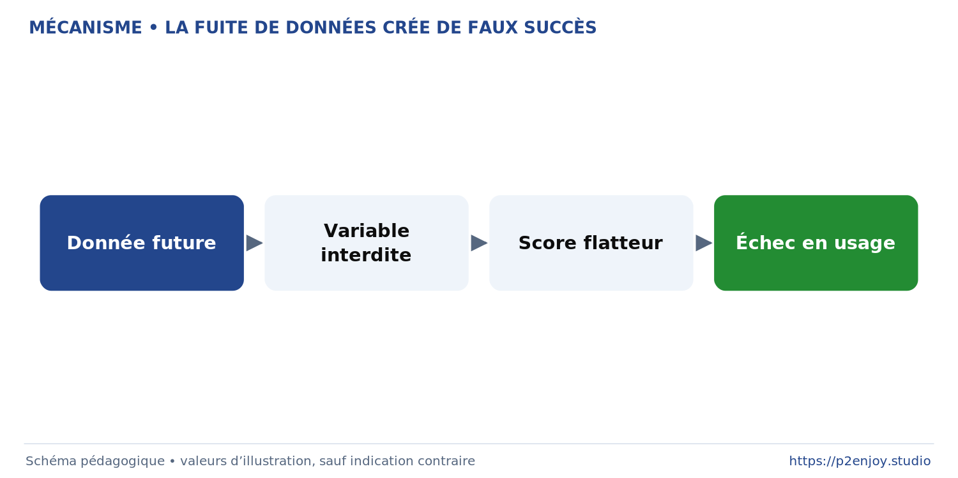
JOUR 1
1C / REPÈRE ET MÉTHODE
P2ENJOY.STUDIO
La fuite de données crée de faux succès
Une information du futur ne doit pas entrer.
Résultat après examen
Prétraitement ajusté sur le test
Doublons ou même entité des deux côtés
À DISCUTER
Pourquoi un score spectaculaire peut-il être une mauvaise nouvelle ?
4-024 • R03 • Sources complètes et explications dans les notes
032 / 126
Notes:
[MÉTA | J1 | Séquence 1C | Diapositive 032 | Type CONCEPT | Niveau Application | Support projection + notes]
OBJECTIF OBSERVABLE
Une information du futur ne doit pas entrer. Le participant doit pouvoir expliquer ou réaliser les éléments suivants : Résultat après examen ; Prétraitement ajusté sur le test ; Doublons ou même entité des deux côtés.
EXPLICATION ET ANIMATION
La colonne piège resultat_apres_examen est construite à partir de la cible synthétique. Un modèle qui l’utilise peut devenir très performant sans apporter aucune capacité prospective. Un scaler ajusté sur toutes les données produit une autre forme de contamination. L’effet numérique peut être petit sur ce jeu, mais le défaut de protocole subsiste.
QUESTION À POSER
Pourquoi un score spectaculaire peut-il être une mauvaise nouvelle ?
RÉPONSE ATTENDUE ET CORRECTION
Il peut signaler une fuite, un doublon ou une variable inaccessible en usage réel.
VÉRIFICATION
Demander une reformulation avec un exemple ou une preuve issue du notebook. Ne pas accepter une réponse limitée au nom d’une bibliothèque. Relier ce point à la décision de conception étudiée.
REPÈRES DE SOURCE
[R03] Équipe scikit-learn. Pièges courants et bonnes pratiques. https://scikit-learn.org/stable/common_pitfalls.html
LÉGENDE DE L’ILLUSTRATION
Schéma de formation. Les valeurs montrées dans les graphiques conceptuels sont illustratives. Les exemples d’images sont issus du jeu local de chiffres manuscrits. Les cas DGFiP ne reproduisent pas des systèmes internes.
RÉFÉRENCES CONSULTABLES
[R03] Équipe scikit-learn. Pièges courants et bonnes pratiques. Documentation consultée le 14 septembre 2026. https://scikit-learn.org/stable/common_pitfalls.html

Slide 33

JOUR 1
1C / REPÈRE ET MÉTHODE
P2ENJOY.STUDIO
Normaliser sans contaminer
Apprendre le prétraitement uniquement sur train.
fit sur l’entraînement
transform sur validation et test
Conserver le même objet pour l’inférence
À DISCUTER
Quelle différence entre fit et transform ?
4-024 • R03 • Sources complètes et explications dans les notes
033 / 126
Notes:
[MÉTA | J1 | Séquence 1C | Diapositive 033 | Type CONCEPT | Niveau Application | Support projection + notes]
OBJECTIF OBSERVABLE
Apprendre le prétraitement uniquement sur train. Le participant doit pouvoir expliquer ou réaliser les éléments suivants : fit sur l’entraînement ; transform sur validation et test ; Conserver le même objet pour l’inférence.
EXPLICATION ET ANIMATION
Le scaler apprend une moyenne et un écart-type par variable sur l’entraînement. Il applique ces statistiques aux autres ensembles. Le pipeline de la baseline linéaire garantit la même discipline. Les arbres et le réseau n’ont pas nécessairement besoin des mêmes prétraitements, mais leurs comparaisons doivent utiliser les mêmes observations et la même métrique finale.
QUESTION À POSER
Quelle différence entre fit et transform ?
RÉPONSE ATTENDUE ET CORRECTION
fit estime les paramètres du prétraitement ; transform les applique.
VÉRIFICATION
Demander une reformulation avec un exemple ou une preuve issue du notebook. Ne pas accepter une réponse limitée au nom d’une bibliothèque. Relier ce point à la décision de conception étudiée.
REPÈRES DE SOURCE
[R03] Équipe scikit-learn. Pièges courants et bonnes pratiques. https://scikit-learn.org/stable/common_pitfalls.html
LÉGENDE DE L’ILLUSTRATION
Schéma de formation. Les valeurs montrées dans les graphiques conceptuels sont illustratives. Les exemples d’images sont issus du jeu local de chiffres manuscrits. Les cas DGFiP ne reproduisent pas des systèmes internes.
RÉFÉRENCES CONSULTABLES
[R03] Équipe scikit-learn. Pièges courants et bonnes pratiques. Documentation consultée le 14 septembre 2026. https://scikit-learn.org/stable/common_pitfalls.html

Slide 34

JOUR 1
1C / MISE EN PRATIQUE
P2ENJOY.STUDIO
TP 02 : prioriser des dossiers fictifs
Un score pour une revue, pas un verdict.
20 variables artificielles
Cible : examen_utile
Aucune donnée fiscale réelle
À FAIRE
Quel intitulé de cible évite une interprétation abusive ?
4-024 • R00 • Sources complètes et explications dans les notes
034 / 126
Notes:
[MÉTA | J1 | Séquence 1C | Diapositive 034 | Type ATELIER | Niveau Application | Support projection + notes]
OBJECTIF OBSERVABLE
Un score pour une revue, pas un verdict. Le participant doit pouvoir expliquer ou réaliser les éléments suivants : 20 variables artificielles ; Cible : examen_utile ; Aucune donnée fiscale réelle.
EXPLICATION ET ANIMATION
Le TP part du fichier dossiers_synthetiques.csv. Les stagiaires contrôlent les valeurs manquantes, la prévalence de la cible, les colonnes exclues et les indices. Le réseau est comparé à une régression logistique et à un modèle à arbres. La réussite ne dépend pas d’un score minimal arbitraire, mais du protocole et de la qualité de l’analyse.
QUESTION À POSER
Quel intitulé de cible évite une interprétation abusive ?
RÉPONSE ATTENDUE ET CORRECTION
« examen_utile », explicitement simulé, plutôt qu’une affirmation de fraude.
VÉRIFICATION
Demander une reformulation avec un exemple ou une preuve issue du notebook. Ne pas accepter une réponse limitée au nom d’une bibliothèque. Ouvrir le notebook 02 ; conserver les résultats et le journal.
REPÈRES DE SOURCE
[R00] Dossier fourni par Martino Bettucci. Dossier de préparation pédagogique ultime, référence 4-024. Fichier Dossier_original_fourni.txt
LÉGENDE DE L’ILLUSTRATION
Schéma de formation. Les valeurs montrées dans les graphiques conceptuels sont illustratives. Les exemples d’images sont issus du jeu local de chiffres manuscrits. Les cas DGFiP ne reproduisent pas des systèmes internes.
RÉFÉRENCES CONSULTABLES
[R00] Dossier fourni par Martino Bettucci. Dossier de préparation pédagogique ultime, référence 4-024. 14 septembre 2026. Fichier Dossier_original_fourni.txt

Slide 35
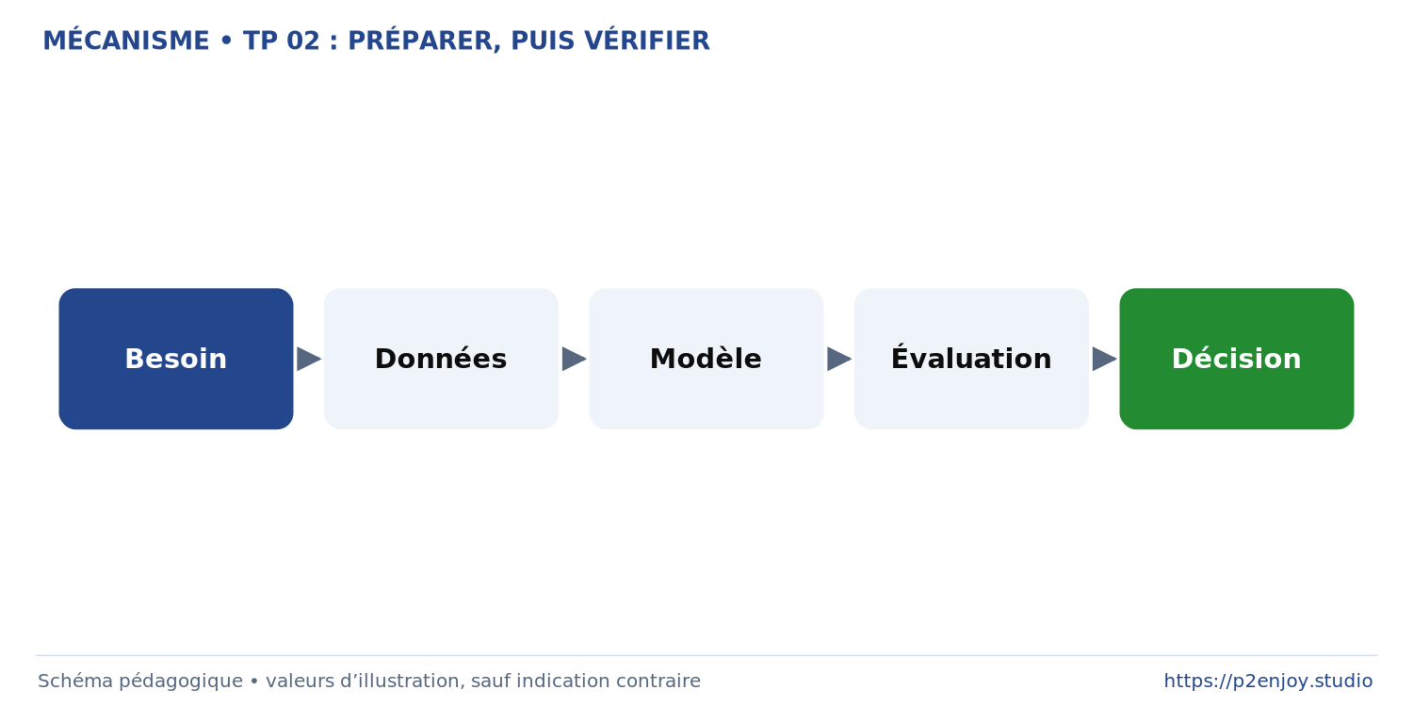
JOUR 1
1C / MISE EN PRATIQUE
P2ENJOY.STUDIO
TP 02 : préparer, puis vérifier
Aucun entraînement avant les contrôles.
Exclure identifiant et résultat futur
Vérifier les ensembles disjoints
Contrôler forme, types et valeurs finies
À FAIRE
Quelle preuve gardez-vous de la séparation ?
4-024 • R03 • Sources complètes et explications dans les notes
035 / 126
Notes:
[MÉTA | J1 | Séquence 1C | Diapositive 035 | Type ATELIER | Niveau Application | Support projection + notes]
OBJECTIF OBSERVABLE
Aucun entraînement avant les contrôles. Le participant doit pouvoir expliquer ou réaliser les éléments suivants : Exclure identifiant et résultat futur ; Vérifier les ensembles disjoints ; Contrôler forme, types et valeurs finies.
EXPLICATION ET ANIMATION
Chaque groupe renseigne les effectifs et la proportion de positifs des trois sous-ensembles. Les assertions bloquent les intersections d’indices et les valeurs non finies. Les colonnes retenues sont déclarées explicitement. Le formateur demande un accord oral sur la signification du moment de prédiction avant de laisser lancer fit.
QUESTION À POSER
Quelle preuve gardez-vous de la séparation ?
RÉPONSE ATTENDUE ET CORRECTION
Les indices, les effectifs et le résultat des assertions, conservés avec l’expérience.
VÉRIFICATION
Demander une reformulation avec un exemple ou une preuve issue du notebook. Ne pas accepter une réponse limitée au nom d’une bibliothèque. Ouvrir le notebook 02 ; conserver les résultats et le journal.
REPÈRES DE SOURCE
[R03] Équipe scikit-learn. Pièges courants et bonnes pratiques. https://scikit-learn.org/stable/common_pitfalls.html
LÉGENDE DE L’ILLUSTRATION
Schéma de formation. Les valeurs montrées dans les graphiques conceptuels sont illustratives. Les exemples d’images sont issus du jeu local de chiffres manuscrits. Les cas DGFiP ne reproduisent pas des systèmes internes.
RÉFÉRENCES CONSULTABLES
[R03] Équipe scikit-learn. Pièges courants et bonnes pratiques. Documentation consultée le 14 septembre 2026. https://scikit-learn.org/stable/common_pitfalls.html

Slide 36
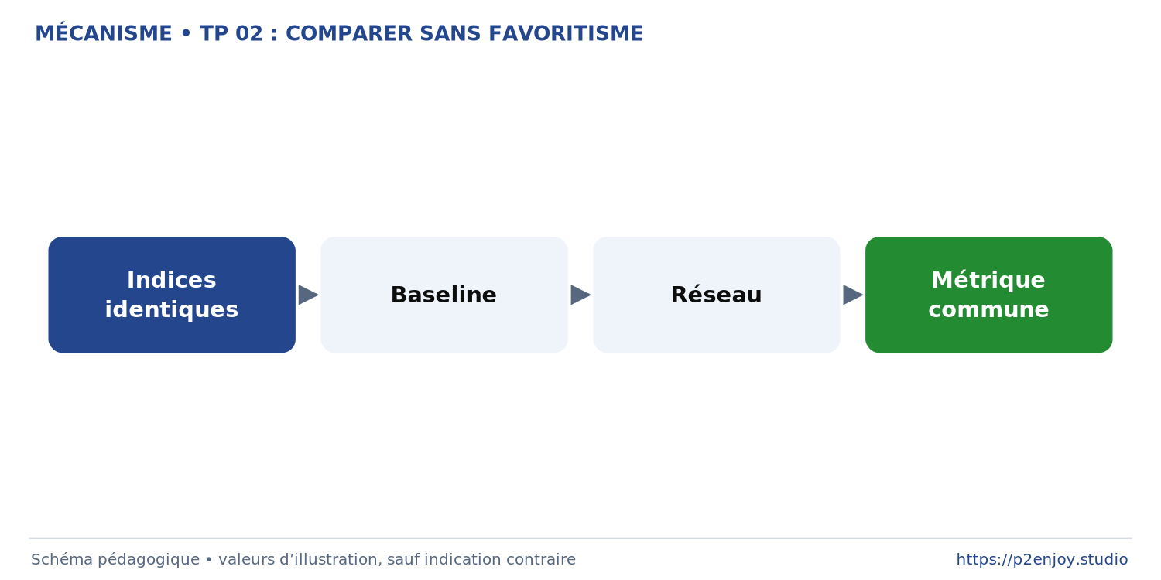
JOUR 1
1C / MISE EN PRATIQUE
P2ENJOY.STUDIO
TP 02 : comparer sans favoritisme
La baseline a le droit de gagner.
Même train et même validation
Budget d’essais annoncé
Tableau métriques + coût + limites
À FAIRE
Que doit contenir la comparaison au-delà du score ?
4-024 • R15 • Sources complètes et explications dans les notes
036 / 126
Notes:
[MÉTA | J1 | Séquence 1C | Diapositive 036 | Type ATELIER | Niveau Application | Support projection + notes]
OBJECTIF OBSERVABLE
La baseline a le droit de gagner. Le participant doit pouvoir expliquer ou réaliser les éléments suivants : Même train et même validation ; Budget d’essais annoncé ; Tableau métriques + coût + limites.
EXPLICATION ET ANIMATION
Le résultat produit par le notebook est local au jeu synthétique, aux graines et aux hyperparamètres. Il ne devient pas une étude comparative universelle. Les stagiaires doivent expliquer une éventuelle différence entre discrimination, rappel au seuil choisi et coût du modèle. Une hausse de capacité sans gain utile n’est pas automatiquement un progrès.
QUESTION À POSER
Que doit contenir la comparaison au-delà du score ?
RÉPONSE ATTENDUE ET CORRECTION
Le protocole, le temps, les paramètres, la métrique métier et les limites.
VÉRIFICATION
Demander une reformulation avec un exemple ou une preuve issue du notebook. Ne pas accepter une réponse limitée au nom d’une bibliothèque. Ouvrir le notebook 02 ; conserver les résultats et le journal.
REPÈRES DE SOURCE
[R15] Grinsztajn, Oyallon et Varoquaux. Why do tree-based models still outperform deep learning on tabular data?. https://arxiv.org/abs/2207.08815
LÉGENDE DE L’ILLUSTRATION
Schéma de formation. Les valeurs montrées dans les graphiques conceptuels sont illustratives. Les exemples d’images sont issus du jeu local de chiffres manuscrits. Les cas DGFiP ne reproduisent pas des systèmes internes.
RÉFÉRENCES CONSULTABLES
[R15] Grinsztajn, Oyallon et Varoquaux. Why do tree-based models still outperform deep learning on tabular data?. 2022. https://arxiv.org/abs/2207.08815

Slide 37
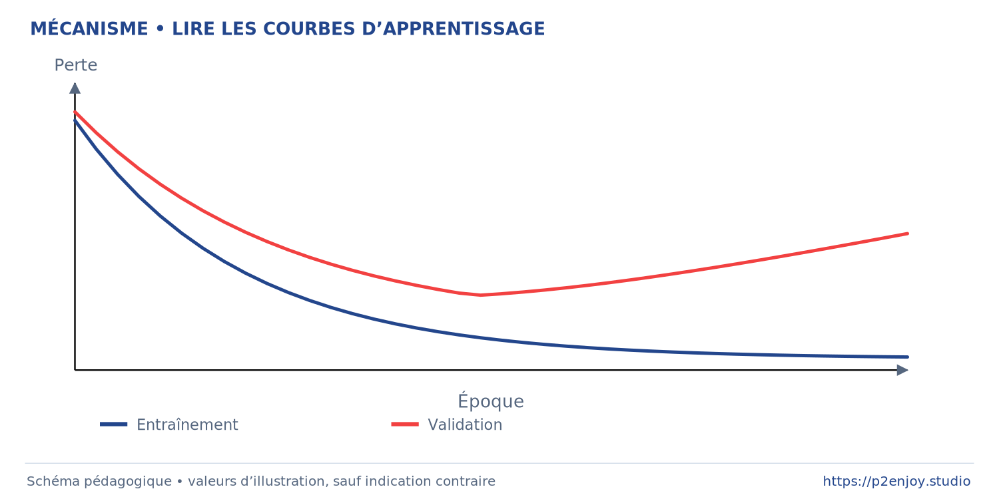
JOUR 1
1C / REPÈRE ET MÉTHODE
P2ENJOY.STUDIO
Lire les courbes d’apprentissage
Le comportement compte autant que le dernier chiffre.
Perte train qui diminue
Perte validation qui stagne ou remonte
Écart à interpréter avec le protocole
À DISCUTER
Une perte train inférieure à la validation suffit-elle à condamner le modèle ?
4-024 • R00 • Sources complètes et explications dans les notes
037 / 126
Notes:
[MÉTA | J1 | Séquence 1C | Diapositive 037 | Type CONCEPT | Niveau Application | Support projection + notes]
OBJECTIF OBSERVABLE
Le comportement compte autant que le dernier chiffre. Le participant doit pouvoir expliquer ou réaliser les éléments suivants : Perte train qui diminue ; Perte validation qui stagne ou remonte ; Écart à interpréter avec le protocole.
EXPLICATION ET ANIMATION
Le surapprentissage est une hypothèse lorsqu’un modèle améliore fortement le train sans améliorer la validation. Une différence de distributions, des modes train/eval différents ou une régularisation active peuvent aussi modifier les courbes. Le TP trace les pertes calculées réellement. Les dessins de cette diapositive sont annoncés comme schématiques et ne sont pas les résultats du TP.
QUESTION À POSER
Une perte train inférieure à la validation suffit-elle à condamner le modèle ?
RÉPONSE ATTENDUE ET CORRECTION
Non. Il faut examiner l’ampleur, la tendance, les métriques et la qualité du split.
VÉRIFICATION
Demander une reformulation avec un exemple ou une preuve issue du notebook. Ne pas accepter une réponse limitée au nom d’une bibliothèque. Relier ce point à la décision de conception étudiée.
REPÈRES DE SOURCE
[R00] Dossier fourni par Martino Bettucci. Dossier de préparation pédagogique ultime, référence 4-024. Fichier Dossier_original_fourni.txt
LÉGENDE DE L’ILLUSTRATION
Schéma de formation. Les valeurs montrées dans les graphiques conceptuels sont illustratives. Les exemples d’images sont issus du jeu local de chiffres manuscrits. Les cas DGFiP ne reproduisent pas des systèmes internes.
RÉFÉRENCES CONSULTABLES
[R00] Dossier fourni par Martino Bettucci. Dossier de préparation pédagogique ultime, référence 4-024. 14 septembre 2026. Fichier Dossier_original_fourni.txt

Slide 38
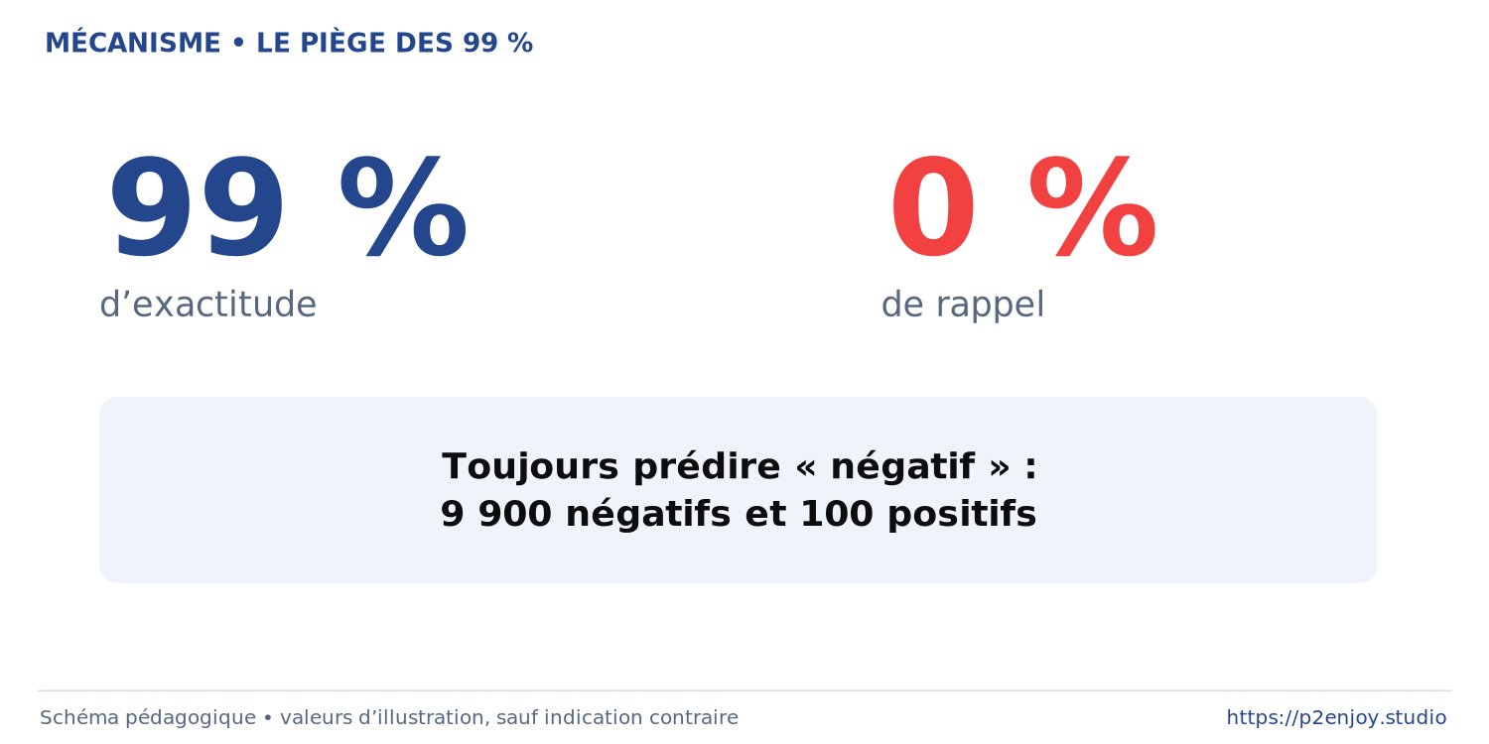
JOUR 1
1C / REPÈRE ET MÉTHODE
P2ENJOY.STUDIO
Le piège des 99 %
Ignorer tous les cas positifs peut sembler excellent.
10 000 observations
100 positifs seulement
Toujours négatif : 99 % d’exactitude
À DISCUTER
Quel est le rappel du classifieur toujours négatif ?
4-024 • R04 • Sources complètes et explications dans les notes
038 / 126
Notes:
[MÉTA | J1 | Séquence 1C | Diapositive 038 | Type CONCEPT | Niveau Application | Support projection + notes]
OBJECTIF OBSERVABLE
Ignorer tous les cas positifs peut sembler excellent. Le participant doit pouvoir expliquer ou réaliser les éléments suivants : 10 000 observations ; 100 positifs seulement ; Toujours négatif : 99 % d’exactitude.
EXPLICATION ET ANIMATION
Cette illustration est un calcul fictif : 9 900 négatifs sur 10 000 donnent 99 % d’exactitude pour le classifieur constant. Son rappel de la classe positive est nul. Le message n’est pas d’interdire l’accuracy, mais d’en comprendre le dénominateur. La prévalence et la matrice de confusion doivent accompagner toute comparaison sur classes rares.
QUESTION À POSER
Quel est le rappel du classifieur toujours négatif ?
RÉPONSE ATTENDUE ET CORRECTION
Zéro : aucun des 100 cas positifs n’est détecté.
VÉRIFICATION
Demander une reformulation avec un exemple ou une preuve issue du notebook. Ne pas accepter une réponse limitée au nom d’une bibliothèque. Relier ce point à la décision de conception étudiée.
REPÈRES DE SOURCE
[R04] Équipe scikit-learn. Métriques et évaluation des modèles. https://scikit-learn.org/stable/modules/model_evaluation.html
LÉGENDE DE L’ILLUSTRATION
Schéma de formation. Les valeurs montrées dans les graphiques conceptuels sont illustratives. Les exemples d’images sont issus du jeu local de chiffres manuscrits. Les cas DGFiP ne reproduisent pas des systèmes internes.
RÉFÉRENCES CONSULTABLES
[R04] Équipe scikit-learn. Métriques et évaluation des modèles. Documentation consultée le 14 septembre 2026. https://scikit-learn.org/stable/modules/model_evaluation.html

Slide 39
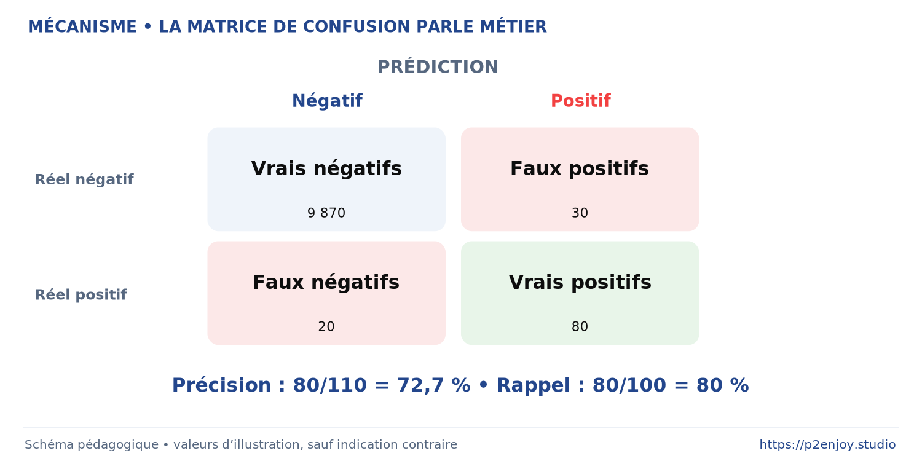
JOUR 1
1C / REPÈRE ET MÉTHODE
P2ENJOY.STUDIO
La matrice de confusion parle métier
Chaque case représente une conséquence.
Précision = VP / (VP + FP)
Rappel = VP / (VP + FN)
F1 : équilibre harmonique précision/rappel
À DISCUTER
Avec 60 VP et 40 FP, quelle précision ?
4-024 • R04 • Sources complètes et explications dans les notes
039 / 126
Notes:
[MÉTA | J1 | Séquence 1C | Diapositive 039 | Type CONCEPT | Niveau Application | Support projection + notes]
OBJECTIF OBSERVABLE
Chaque case représente une conséquence. Le participant doit pouvoir expliquer ou réaliser les éléments suivants : Précision = VP / (VP + FP) ; Rappel = VP / (VP + FN) ; F1 : équilibre harmonique précision/rappel.
EXPLICATION ET ANIMATION
Lire les axes avant de calculer. Sur l’exemple fictif VP = 60, FP = 40, FN = 40, VN = 860, la précision et le rappel valent tous deux 60 %. Les faux positifs mobilisent une revue inutile ; les faux négatifs correspondent à des dossiers pertinents manqués. Le coût de ces cas dépend du workflow, pas seulement du modèle.
QUESTION À POSER
Avec 60 VP et 40 FP, quelle précision ?
RÉPONSE ATTENDUE ET CORRECTION
60 / 100, soit 60 %.
VÉRIFICATION
Demander une reformulation avec un exemple ou une preuve issue du notebook. Ne pas accepter une réponse limitée au nom d’une bibliothèque. Ouvrir le notebook 03 ; conserver les résultats et le journal.
REPÈRES DE SOURCE
[R04] Équipe scikit-learn. Métriques et évaluation des modèles. https://scikit-learn.org/stable/modules/model_evaluation.html
LÉGENDE DE L’ILLUSTRATION
Schéma de formation. Les valeurs montrées dans les graphiques conceptuels sont illustratives. Les exemples d’images sont issus du jeu local de chiffres manuscrits. Les cas DGFiP ne reproduisent pas des systèmes internes.
RÉFÉRENCES CONSULTABLES
[R04] Équipe scikit-learn. Métriques et évaluation des modèles. Documentation consultée le 14 septembre 2026. https://scikit-learn.org/stable/modules/model_evaluation.html

Slide 40
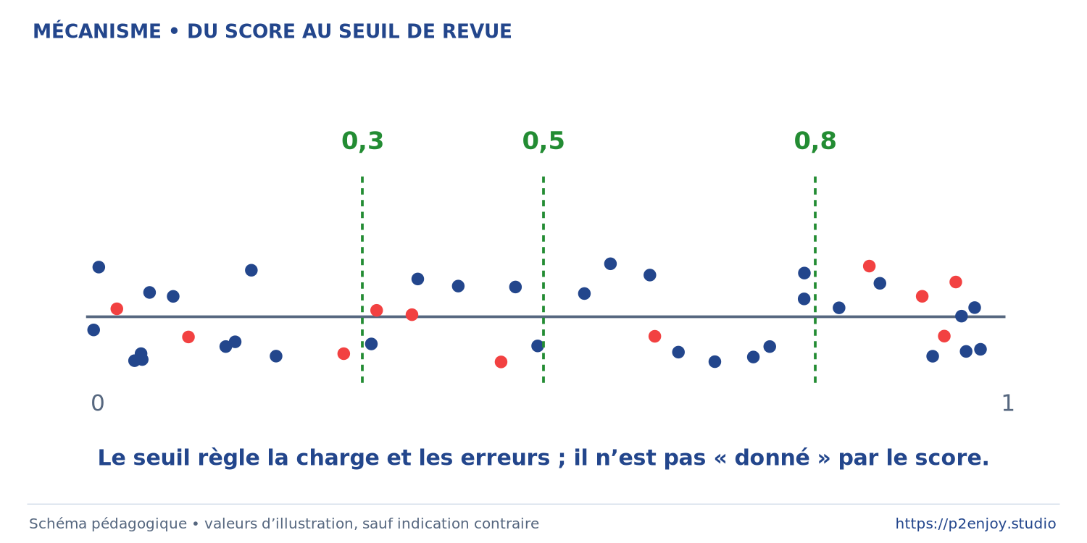
JOUR 1
1C / REPÈRE ET MÉTHODE
P2ENJOY.STUDIO
Du score au seuil de revue
0,5 n’est pas une obligation.
Choisir le seuil sur la validation
Relier précision, rappel et charge
Fixer la règle avant le test
À DISCUTER
Pourquoi ne pas chercher le meilleur seuil sur le test ?
4-024 • R04 • Sources complètes et explications dans les notes
040 / 126
Notes:
[MÉTA | J1 | Séquence 1C | Diapositive 040 | Type CONCEPT | Niveau Application | Support projection + notes]
OBJECTIF OBSERVABLE
0,5 n’est pas une obligation. Le participant doit pouvoir expliquer ou réaliser les éléments suivants : Choisir le seuil sur la validation ; Relier précision, rappel et charge ; Fixer la règle avant le test.
EXPLICATION ET ANIMATION
Le notebook calcule une table de seuils sur la validation. Réduire le seuil augmente généralement le nombre d’alertes et le rappel ; la précision n’est pas garantie monotone sur tous les échantillons. Un score de 0,72 ne signifie pas forcément 72 % de probabilité réelle. L’équipe sélectionne une règle puis ne l’ajuste plus à partir des résultats du test.
QUESTION À POSER
Pourquoi ne pas chercher le meilleur seuil sur le test ?
RÉPONSE ATTENDUE ET CORRECTION
Cela transformerait le test en ensemble de sélection.
VÉRIFICATION
Demander une reformulation avec un exemple ou une preuve issue du notebook. Ne pas accepter une réponse limitée au nom d’une bibliothèque. Ouvrir le notebook 03 ; conserver les résultats et le journal.
REPÈRES DE SOURCE
[R04] Équipe scikit-learn. Métriques et évaluation des modèles. https://scikit-learn.org/stable/modules/model_evaluation.html
LÉGENDE DE L’ILLUSTRATION
Schéma de formation. Les valeurs montrées dans les graphiques conceptuels sont illustratives. Les exemples d’images sont issus du jeu local de chiffres manuscrits. Les cas DGFiP ne reproduisent pas des systèmes internes.
RÉFÉRENCES CONSULTABLES
[R04] Équipe scikit-learn. Métriques et évaluation des modèles. Documentation consultée le 14 septembre 2026. https://scikit-learn.org/stable/modules/model_evaluation.html

Slide 41
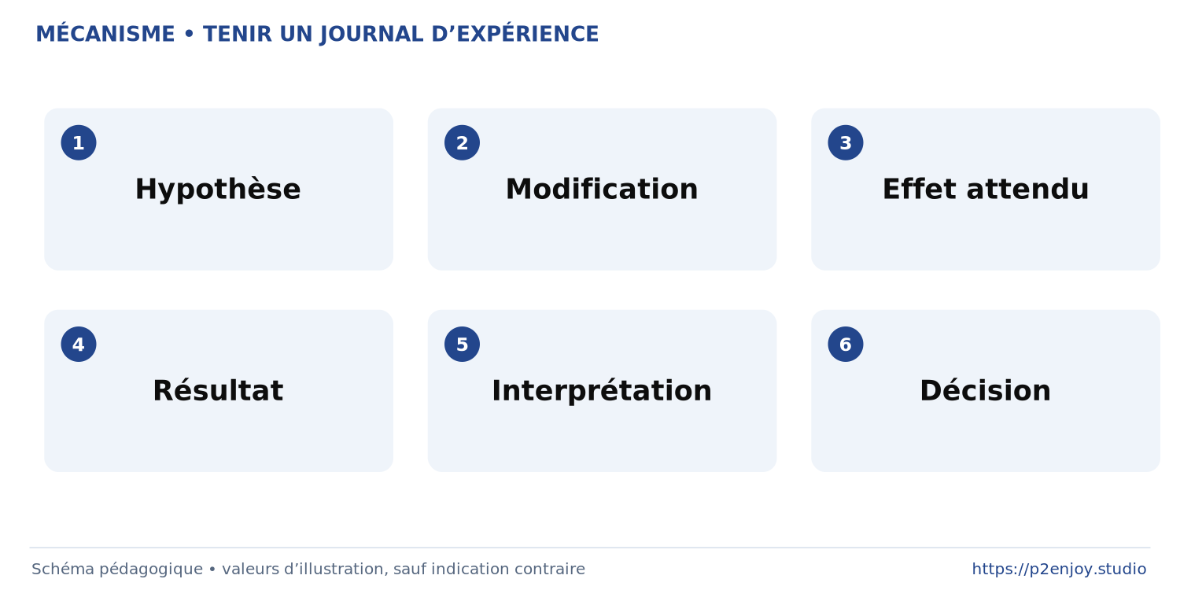
JOUR 1
1C / MISE EN PRATIQUE
P2ENJOY.STUDIO
Tenir un journal d’expérience
Une hypothèse, une modification, une trace.
Hypothèse et effet attendu
Résultat mesuré
Interprétation et prochain test
À FAIRE
Qu’est-ce qu’un résultat négatif utile ?
4-024 • R00 • Sources complètes et explications dans les notes
041 / 126
Notes:
[MÉTA | J1 | Séquence 1C | Diapositive 041 | Type ATELIER | Niveau Application | Support projection + notes]
OBJECTIF OBSERVABLE
Une hypothèse, une modification, une trace. Le participant doit pouvoir expliquer ou réaliser les éléments suivants : Hypothèse et effet attendu ; Résultat mesuré ; Interprétation et prochain test.
EXPLICATION ET ANIMATION
Le journal CSV fourni est prêt à compléter. Les participants indiquent le code de l’expérience, la graine, les données, le changement et les métriques de validation. Changer simultanément l’architecture, le taux et le split empêche d’attribuer un gain à une cause. Les essais multiples augmentent aussi le risque de sélectionner du bruit.
QUESTION À POSER
Qu’est-ce qu’un résultat négatif utile ?
RÉPONSE ATTENDUE ET CORRECTION
Un essai correctement documenté qui réfute l’hypothèse et évite une mauvaise décision.
VÉRIFICATION
Demander une reformulation avec un exemple ou une preuve issue du notebook. Ne pas accepter une réponse limitée au nom d’une bibliothèque. Relier ce point à la décision de conception étudiée.
REPÈRES DE SOURCE
[R00] Dossier fourni par Martino Bettucci. Dossier de préparation pédagogique ultime, référence 4-024. Fichier Dossier_original_fourni.txt
LÉGENDE DE L’ILLUSTRATION
Schéma de formation. Les valeurs montrées dans les graphiques conceptuels sont illustratives. Les exemples d’images sont issus du jeu local de chiffres manuscrits. Les cas DGFiP ne reproduisent pas des systèmes internes.
RÉFÉRENCES CONSULTABLES
[R00] Dossier fourni par Martino Bettucci. Dossier de préparation pédagogique ultime, référence 4-024. 14 septembre 2026. Fichier Dossier_original_fourni.txt

Slide 42

JOUR 1
1C / MISE EN PRATIQUE
P2ENJOY.STUDIO
Point de contrôle du jour 1
Expliquer sans lire son code.
Une époque est…
Je reconnais une fuite lorsque…
Avant de croire un score, je vérifie…
À FAIRE
Pouvez-vous recharger et expliquer votre expérience ?
4-024 • R00 • Sources complètes et explications dans les notes
042 / 126
Notes:
[MÉTA | J1 | Séquence 1C | Diapositive 042 | Type ATELIER | Niveau Application | Support projection + notes]
OBJECTIF OBSERVABLE
Expliquer sans lire son code. Le participant doit pouvoir expliquer ou réaliser les éléments suivants : Une époque est… ; Je reconnais une fuite lorsque… ; Avant de croire un score, je vérifie….
EXPLICATION ET ANIMATION
Faire répondre individuellement puis en binôme. Vérifier que chaque équipe sait ouvrir ses résultats, retrouver son split et citer les colonnes exclues. Le devoir optionnel consiste à relire les métriques et à noter une question, pas à lancer une recherche d’hyperparamètres. Le lendemain, le passage aux images reprend exactement cette discipline.
QUESTION À POSER
Pouvez-vous recharger et expliquer votre expérience ?
RÉPONSE ATTENDUE ET CORRECTION
Oui si le notebook, les fichiers, les colonnes, le seuil et la comparaison sont documentés.
VÉRIFICATION
Demander une reformulation avec un exemple ou une preuve issue du notebook. Ne pas accepter une réponse limitée au nom d’une bibliothèque. Relier ce point à la décision de conception étudiée.
REPÈRES DE SOURCE
[R00] Dossier fourni par Martino Bettucci. Dossier de préparation pédagogique ultime, référence 4-024. Fichier Dossier_original_fourni.txt
LÉGENDE DE L’ILLUSTRATION
Schéma de formation. Les valeurs montrées dans les graphiques conceptuels sont illustratives. Les exemples d’images sont issus du jeu local de chiffres manuscrits. Les cas DGFiP ne reproduisent pas des systèmes internes.
RÉFÉRENCES CONSULTABLES
[R00] Dossier fourni par Martino Bettucci. Dossier de préparation pédagogique ultime, référence 4-024. 14 septembre 2026. Fichier Dossier_original_fourni.txt

Slide 43
P2ENJOY / FORMATION PROFESSIONNELLE / RÉF. 4-024
Concevoir et diagnostiquer
Vision, séquences et apprentissage sous contrôle.
CNN : structure spatiale
RNN/LSTM : ordre temporel
Optimisation : hypothèses vérifiables
Quelle règle du jour 1 reste non négociable ?
https://p2enjoy.studio • DGFiP • Asnières-sur-Seine
JOUR 2
Notes:
[MÉTA | J2 | Séquence 2A | Diapositive 043 | Type REPÈRE | Niveau Application | Support projection + notes]
OBJECTIF OBSERVABLE
Vision, séquences et apprentissage sous contrôle. Le participant doit pouvoir expliquer ou réaliser les éléments suivants : CNN : structure spatiale ; RNN/LSTM : ordre temporel ; Optimisation : hypothèses vérifiables.
EXPLICATION ET ANIMATION
Le deuxième jour ne cherche pas à empiler des architectures. Il montre que la structure des données suggère des biais inductifs différents. Les images conservent un voisinage ; les séquences ont un ordre ; le diagnostic relie courbes et erreurs à des hypothèses de correction. Les modèles restent volontairement petits pour que tous les groupes puissent expérimenter sur CPU.
QUESTION À POSER
Quelle règle du jour 1 reste non négociable ?
RÉPONSE ATTENDUE ET CORRECTION
Préserver un protocole indépendant et comparer à une référence.
VÉRIFICATION
Demander une reformulation avec un exemple ou une preuve issue du notebook. Ne pas accepter une réponse limitée au nom d’une bibliothèque. Relier ce point à la décision de conception étudiée.
REPÈRES DE SOURCE
[R00] Dossier fourni par Martino Bettucci. Dossier de préparation pédagogique ultime, référence 4-024. Fichier Dossier_original_fourni.txt
LÉGENDE DE L’ILLUSTRATION
Schéma de formation. Les valeurs montrées dans les graphiques conceptuels sont illustratives. Les exemples d’images sont issus du jeu local de chiffres manuscrits. Les cas DGFiP ne reproduisent pas des systèmes internes.
RÉFÉRENCES CONSULTABLES
[R00] Dossier fourni par Martino Bettucci. Dossier de préparation pédagogique ultime, référence 4-024. 14 septembre 2026. Fichier Dossier_original_fourni.txt

Slide 44
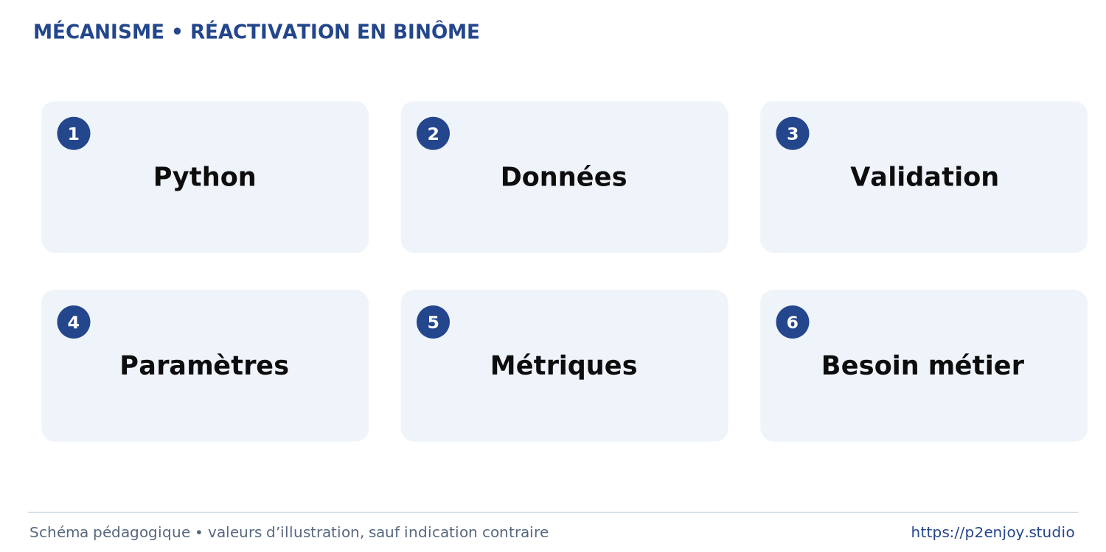
JOUR 2
2A / MISE EN PRATIQUE
P2ENJOY.STUDIO
Réactivation en binôme
Retrouver les invariants avant les nouveautés.
Pourquoi une validation ?
Pourquoi une non-linéarité ?
Pourquoi une baseline ?
À FAIRE
Quel risque si vous changez le split à chaque essai ?
4-024 • R00 • Sources complètes et explications dans les notes
044 / 126
Notes:
[MÉTA | J2 | Séquence 2A | Diapositive 044 | Type ATELIER | Niveau Application | Support projection + notes]
OBJECTIF OBSERVABLE
Retrouver les invariants avant les nouveautés. Le participant doit pouvoir expliquer ou réaliser les éléments suivants : Pourquoi une validation ? ; Pourquoi une non-linéarité ? ; Pourquoi une baseline ?.
EXPLICATION ET ANIMATION
Un binôme pose une question, l’autre répond avec un exemple de son notebook. Alterner ensuite les rôles. Le formateur corrige immédiatement les confusions score/décision, train/test et paramètres/hyperparamètres. Utiliser cette réactivation pour repérer les personnes qui ont seulement exécuté des cellules sans pouvoir expliquer leur fonction.
QUESTION À POSER
Quel risque si vous changez le split à chaque essai ?
RÉPONSE ATTENDUE ET CORRECTION
Les résultats ne sont plus comparables et le choix peut favoriser un hasard.
VÉRIFICATION
Demander une reformulation avec un exemple ou une preuve issue du notebook. Ne pas accepter une réponse limitée au nom d’une bibliothèque. Relier ce point à la décision de conception étudiée.
REPÈRES DE SOURCE
[R00] Dossier fourni par Martino Bettucci. Dossier de préparation pédagogique ultime, référence 4-024. Fichier Dossier_original_fourni.txt
LÉGENDE DE L’ILLUSTRATION
Schéma de formation. Les valeurs montrées dans les graphiques conceptuels sont illustratives. Les exemples d’images sont issus du jeu local de chiffres manuscrits. Les cas DGFiP ne reproduisent pas des systèmes internes.
RÉFÉRENCES CONSULTABLES
[R00] Dossier fourni par Martino Bettucci. Dossier de préparation pédagogique ultime, référence 4-024. 14 septembre 2026. Fichier Dossier_original_fourni.txt

Slide 45
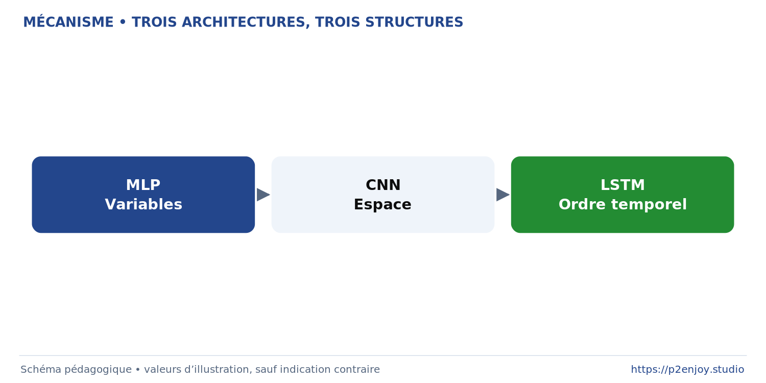
JOUR 2
2A / REPÈRE ET MÉTHODE
P2ENJOY.STUDIO
Trois architectures, trois structures
Choisir le mécanisme adapté à la donnée.
MLP : variables numériques
CNN : voisinage spatial
LSTM : état récurrent dans le temps
À DISCUTER
LSTM est-il synonyme de meilleur modèle temporel ?
4-024 • R00 • Sources complètes et explications dans les notes
045 / 126
Notes:
[MÉTA | J2 | Séquence 2A | Diapositive 045 | Type CONCEPT | Niveau Application | Support projection + notes]
OBJECTIF OBSERVABLE
Choisir le mécanisme adapté à la donnée. Le participant doit pouvoir expliquer ou réaliser les éléments suivants : MLP : variables numériques ; CNN : voisinage spatial ; LSTM : état récurrent dans le temps.
EXPLICATION ET ANIMATION
La présentation illustre des choix de départ, pas une correspondance obligatoire entre métier et réseau. Un MLP peut traiter des pixels, mais il n’exploite pas explicitement la localité comme une convolution. Un LSTM peut traiter une séquence, mais une prévision naïve ou un modèle statistique peut être préférable. Le besoin pilote le benchmark.
QUESTION À POSER
LSTM est-il synonyme de meilleur modèle temporel ?
RÉPONSE ATTENDUE ET CORRECTION
Non. Il faut comparer selon la tâche, le volume et le protocole.
VÉRIFICATION
Demander une reformulation avec un exemple ou une preuve issue du notebook. Ne pas accepter une réponse limitée au nom d’une bibliothèque. Relier ce point à la décision de conception étudiée.
REPÈRES DE SOURCE
[R00] Dossier fourni par Martino Bettucci. Dossier de préparation pédagogique ultime, référence 4-024. Fichier Dossier_original_fourni.txt
LÉGENDE DE L’ILLUSTRATION
Schéma de formation. Les valeurs montrées dans les graphiques conceptuels sont illustratives. Les exemples d’images sont issus du jeu local de chiffres manuscrits. Les cas DGFiP ne reproduisent pas des systèmes internes.
RÉFÉRENCES CONSULTABLES
[R00] Dossier fourni par Martino Bettucci. Dossier de préparation pédagogique ultime, référence 4-024. 14 septembre 2026. Fichier Dossier_original_fourni.txt

Slide 46
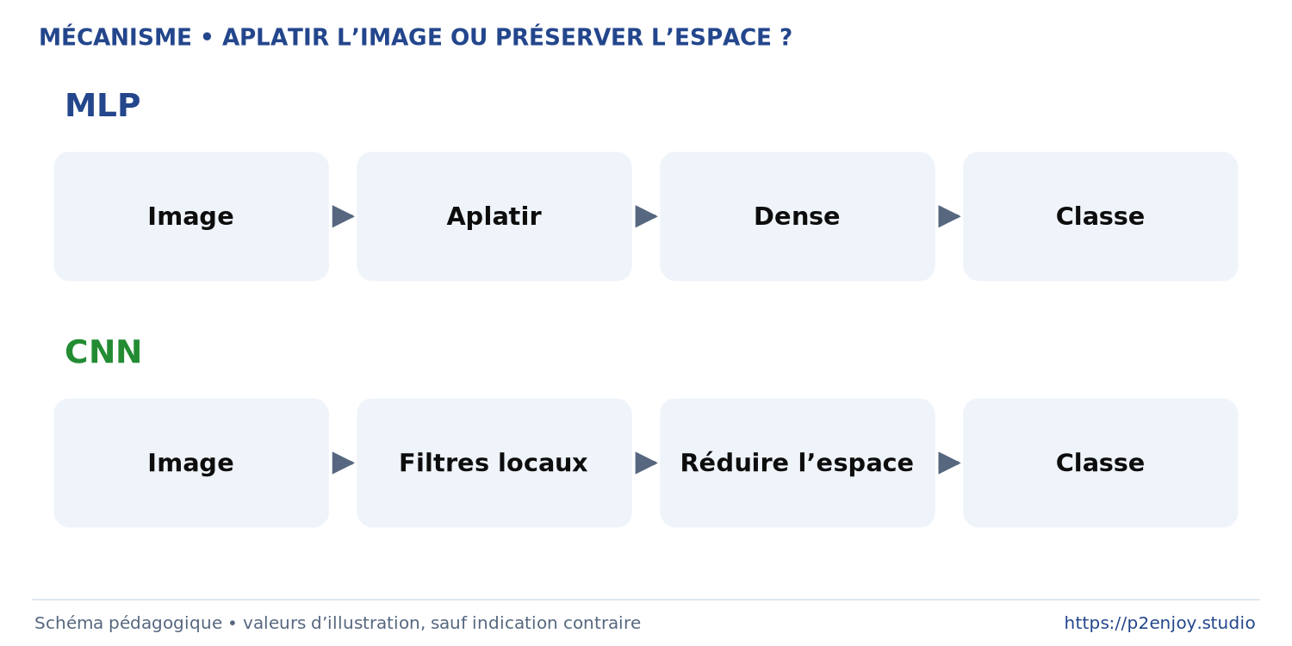
JOUR 2
2A / REPÈRE ET MÉTHODE
P2ENJOY.STUDIO
Aplatir l’image ou préserver l’espace ?
Le CNN réutilise un même filtre local.
MLP : pixels transformés en vecteur
CNN : filtres partagés
Hiérarchie de représentations
À DISCUTER
Que perd explicitement le passage immédiat à Flatten ?
4-024 • R08 • Sources complètes et explications dans les notes
046 / 126
Notes:
[MÉTA | J2 | Séquence 2A | Diapositive 046 | Type CONCEPT | Niveau Application | Support projection + notes]
OBJECTIF OBSERVABLE
Le CNN réutilise un même filtre local. Le participant doit pouvoir expliquer ou réaliser les éléments suivants : MLP : pixels transformés en vecteur ; CNN : filtres partagés ; Hiérarchie de représentations.
EXPLICATION ET ANIMATION
Les poids partagés d’une convolution appliquent le même détecteur appris à plusieurs positions. Cela n’implique pas une invariance absolue à toute transformation de l’image. Le déplacement, l’échelle ou la rotation peuvent encore affecter les performances. Le TP compare un modèle dense et un CNN sur les mêmes données.
QUESTION À POSER
Que perd explicitement le passage immédiat à Flatten ?
RÉPONSE ATTENDUE ET CORRECTION
La représentation de la structure spatiale dans le choix des connexions.
VÉRIFICATION
Demander une reformulation avec un exemple ou une preuve issue du notebook. Ne pas accepter une réponse limitée au nom d’une bibliothèque. Relier ce point à la décision de conception étudiée.
REPÈRES DE SOURCE
[R08] Krizhevsky, Sutskever et Hinton. ImageNet Classification with Deep Convolutional Neural Networks. https://proceedings.neurips.cc/paper/2012/hash/c399862d3b9d6b76c8436e924a68c45b-Abstract.html
LÉGENDE DE L’ILLUSTRATION
Schéma de formation. Les valeurs montrées dans les graphiques conceptuels sont illustratives. Les exemples d’images sont issus du jeu local de chiffres manuscrits. Les cas DGFiP ne reproduisent pas des systèmes internes.
RÉFÉRENCES CONSULTABLES
[R08] Krizhevsky, Sutskever et Hinton. ImageNet Classification with Deep Convolutional Neural Networks. 2012. https://proceedings.neurips.cc/paper/2012/hash/c399862d3b9d6b76c8436e924a68c45b-Abstract.html

Slide 47
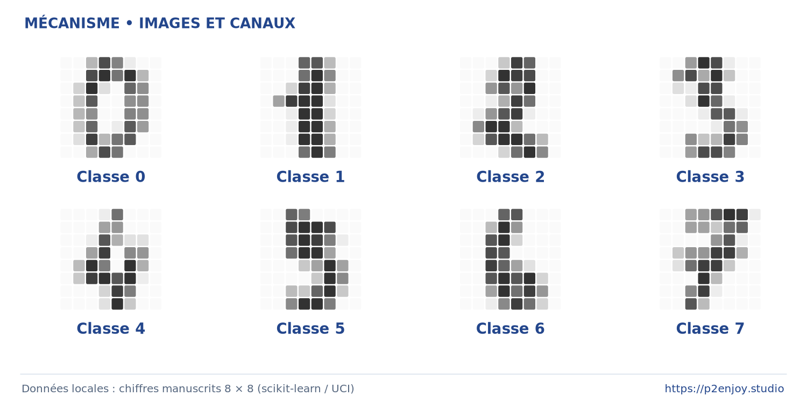
JOUR 2
2A / REPÈRE ET MÉTHODE
P2ENJOY.STUDIO
Images et canaux
Dans notre TP : 8 × 8 pixels, un canal.
1 797 images de chiffres manuscrits
10 classes, de 0 à 9
Données locales fournies avec le kit
À DISCUTER
Peut-on transposer directement son score aux photographies aériennes ?
4-024 • R05 • Sources complètes et explications dans les notes
047 / 126
Notes:
[MÉTA | J2 | Séquence 2A | Diapositive 047 | Type CONCEPT | Niveau Application | Support projection + notes]
OBJECTIF OBSERVABLE
Dans notre TP : 8 × 8 pixels, un canal. Le participant doit pouvoir expliquer ou réaliser les éléments suivants : 1 797 images de chiffres manuscrits ; 10 classes, de 0 à 9 ; Données locales fournies avec le kit.
EXPLICATION ET ANIMATION
Le dataset digits de scikit-learn fournit des images de 8 × 8 pixels. Ce choix est une adaptation opérationnelle au dossier, qui proposait un dataset d’images sans en imposer un. Il réduit le calcul et évite un téléchargement pendant la formation. Une réussite sur ces petites images ne démontre aucune compétence de vision aérienne ou de diagnostic médical.
QUESTION À POSER
Peut-on transposer directement son score aux photographies aériennes ?
RÉPONSE ATTENDUE ET CORRECTION
Non. Les données, les objets, la résolution et le contexte sont différents.
VÉRIFICATION
Demander une reformulation avec un exemple ou une preuve issue du notebook. Ne pas accepter une réponse limitée au nom d’une bibliothèque. Relier ce point à la décision de conception étudiée.
REPÈRES DE SOURCE
[R05] Équipe scikit-learn. load_digits. https://scikit-learn.org/stable/modules/generated/sklearn.datasets.load_digits.html
LÉGENDE DE L’ILLUSTRATION
Schéma de formation. Les valeurs montrées dans les graphiques conceptuels sont illustratives. Les exemples d’images sont issus du jeu local de chiffres manuscrits. Les cas DGFiP ne reproduisent pas des systèmes internes.
RÉFÉRENCES CONSULTABLES
[R05] Équipe scikit-learn. load_digits. Documentation consultée le 14 septembre 2026. https://scikit-learn.org/stable/modules/generated/sklearn.datasets.load_digits.html

Slide 48
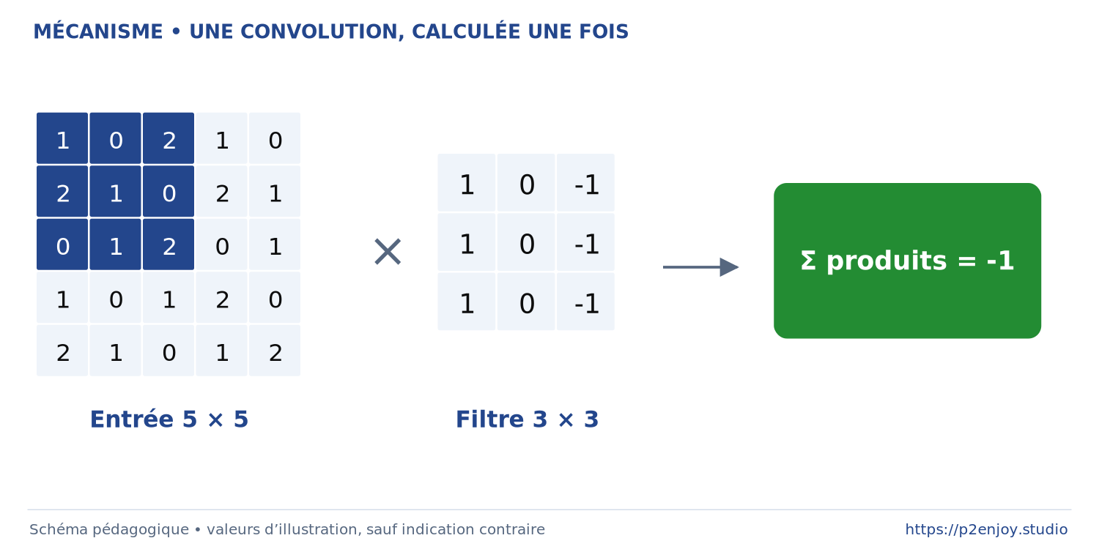
JOUR 2
2A / REPÈRE ET MÉTHODE
P2ENJOY.STUDIO
Une convolution, calculée une fois
Multiplier localement, puis additionner.
Fenêtre 3 × 3
Filtre appris 3 × 3
Une valeur dans la carte de caractéristiques
À DISCUTER
Quel élément est appris ?
4-024 • R02 • Sources complètes et explications dans les notes
048 / 126
Notes:
[MÉTA | J2 | Séquence 2A | Diapositive 048 | Type CONCEPT | Niveau Application | Support projection + notes]
OBJECTIF OBSERVABLE
Multiplier localement, puis additionner. Le participant doit pouvoir expliquer ou réaliser les éléments suivants : Fenêtre 3 × 3 ; Filtre appris 3 × 3 ; Une valeur dans la carte de caractéristiques.
EXPLICATION ET ANIMATION
Faire multiplier les valeurs de la fenêtre et du filtre, puis additionner. Le filtre est appris pendant l’entraînement ; le petit filtre dessiné ici sert uniquement à illustrer l’opération. En pratique, les bibliothèques effectuent une corrélation croisée usuellement appelée convolution dans le contexte des CNN. Cette précision appartient aux notes, pas à une interruption du fil pédagogique.
QUESTION À POSER
Quel élément est appris ?
RÉPONSE ATTENDUE ET CORRECTION
Les coefficients du filtre et, selon la couche, son biais.
VÉRIFICATION
Demander une reformulation avec un exemple ou une preuve issue du notebook. Ne pas accepter une réponse limitée au nom d’une bibliothèque. Relier ce point à la décision de conception étudiée.
REPÈRES DE SOURCE
[R02] Équipe PyTorch. Tutoriel de démarrage. https://docs.pytorch.org/tutorials/beginner/basics/quickstart_tutorial.html
LÉGENDE DE L’ILLUSTRATION
Schéma de formation. Les valeurs montrées dans les graphiques conceptuels sont illustratives. Les exemples d’images sont issus du jeu local de chiffres manuscrits. Les cas DGFiP ne reproduisent pas des systèmes internes.
RÉFÉRENCES CONSULTABLES
[R02] Équipe PyTorch. Tutoriel de démarrage. Documentation consultée le 14 septembre 2026. https://docs.pytorch.org/tutorials/beginner/basics/quickstart_tutorial.html

Slide 49
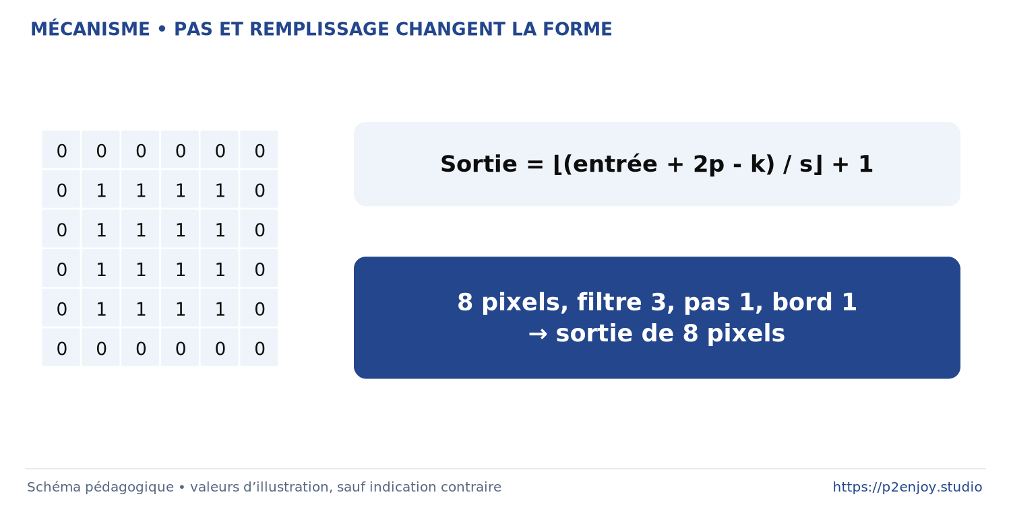
JOUR 2
2A / REPÈRE ET MÉTHODE
P2ENJOY.STUDIO
Pas et remplissage changent la forme
Suivre les dimensions à chaque couche.
Pas : déplacement du filtre
Remplissage : bord ajouté
Taille : dépend de l’entrée et du filtre
À DISCUTER
Que produit 8, filtre 3, remplissage 1, pas 1 ?
4-024 • R02 • Sources complètes et explications dans les notes
049 / 126
Notes:
[MÉTA | J2 | Séquence 2A | Diapositive 049 | Type CONCEPT | Niveau Application | Support projection + notes]
OBJECTIF OBSERVABLE
Suivre les dimensions à chaque couche. Le participant doit pouvoir expliquer ou réaliser les éléments suivants : Pas : déplacement du filtre ; Remplissage : bord ajouté ; Taille : dépend de l’entrée et du filtre.
EXPLICATION ET ANIMATION
Pour une dimension sans dilatation, sortie = partie entière((entrée + 2 × remplissage - taille du filtre) / pas) + 1. Exemple : entrée 8, filtre 3, remplissage 1, pas 1 donne 8. Avec le même filtre et un pas de 2, on obtient 4. Vérifier les dimensions dans le notebook plutôt que mémoriser sans comprendre.
QUESTION À POSER
Que produit 8, filtre 3, remplissage 1, pas 1 ?
RÉPONSE ATTENDUE ET CORRECTION
Une dimension spatiale de 8.
VÉRIFICATION
Demander une reformulation avec un exemple ou une preuve issue du notebook. Ne pas accepter une réponse limitée au nom d’une bibliothèque. Relier ce point à la décision de conception étudiée.
REPÈRES DE SOURCE
[R02] Équipe PyTorch. Tutoriel de démarrage. https://docs.pytorch.org/tutorials/beginner/basics/quickstart_tutorial.html
LÉGENDE DE L’ILLUSTRATION
Schéma de formation. Les valeurs montrées dans les graphiques conceptuels sont illustratives. Les exemples d’images sont issus du jeu local de chiffres manuscrits. Les cas DGFiP ne reproduisent pas des systèmes internes.
RÉFÉRENCES CONSULTABLES
[R02] Équipe PyTorch. Tutoriel de démarrage. Documentation consultée le 14 septembre 2026. https://docs.pytorch.org/tutorials/beginner/basics/quickstart_tutorial.html

Slide 50
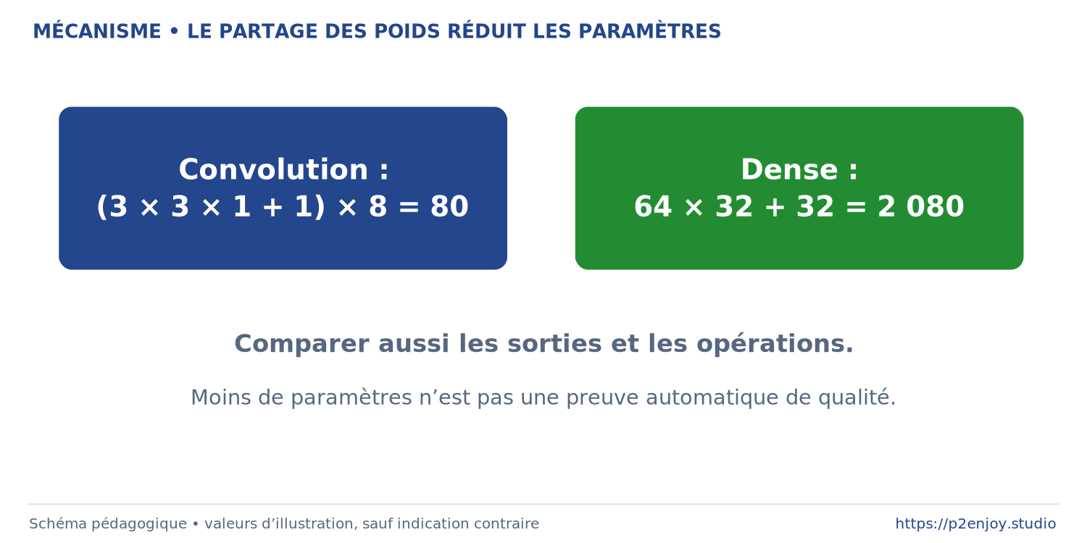
JOUR 2
2A / REPÈRE ET MÉTHODE
P2ENJOY.STUDIO
Le partage des poids réduit les paramètres
Un filtre est réutilisé, pas recopié.
Conv 3 × 3, 1 → 8 canaux
Poids : 3 × 3 × 1 × 8
Biais : 8, soit 80 paramètres
À DISCUTER
Pourquoi la convolution conserve-t-elle peu de poids à grande résolution ?
4-024 • R02 • Sources complètes et explications dans les notes
050 / 126
Notes:
[MÉTA | J2 | Séquence 2A | Diapositive 050 | Type CONCEPT | Niveau Application | Support projection + notes]
OBJECTIF OBSERVABLE
Un filtre est réutilisé, pas recopié. Le participant doit pouvoir expliquer ou réaliser les éléments suivants : Conv 3 × 3, 1 → 8 canaux ; Poids : 3 × 3 × 1 × 8 ; Biais : 8, soit 80 paramètres.
EXPLICATION ET ANIMATION
Comparer avec une couche dense de 64 entrées vers 32 unités : 64 × 32 + 32 = 2 080 paramètres. Les deux transformations ne produisent pas la même structure de sortie ; la comparaison illustre le mécanisme du partage, pas une preuve universelle de supériorité. Le compteur du notebook permet de vérifier le modèle complet.
QUESTION À POSER
Pourquoi la convolution conserve-t-elle peu de poids à grande résolution ?
RÉPONSE ATTENDUE ET CORRECTION
Le même ensemble de coefficients est appliqué à toutes les positions.
VÉRIFICATION
Demander une reformulation avec un exemple ou une preuve issue du notebook. Ne pas accepter une réponse limitée au nom d’une bibliothèque. Relier ce point à la décision de conception étudiée.
REPÈRES DE SOURCE
[R02] Équipe PyTorch. Tutoriel de démarrage. https://docs.pytorch.org/tutorials/beginner/basics/quickstart_tutorial.html
LÉGENDE DE L’ILLUSTRATION
Schéma de formation. Les valeurs montrées dans les graphiques conceptuels sont illustratives. Les exemples d’images sont issus du jeu local de chiffres manuscrits. Les cas DGFiP ne reproduisent pas des systèmes internes.
RÉFÉRENCES CONSULTABLES
[R02] Équipe PyTorch. Tutoriel de démarrage. Documentation consultée le 14 septembre 2026. https://docs.pytorch.org/tutorials/beginner/basics/quickstart_tutorial.html

Slide 51
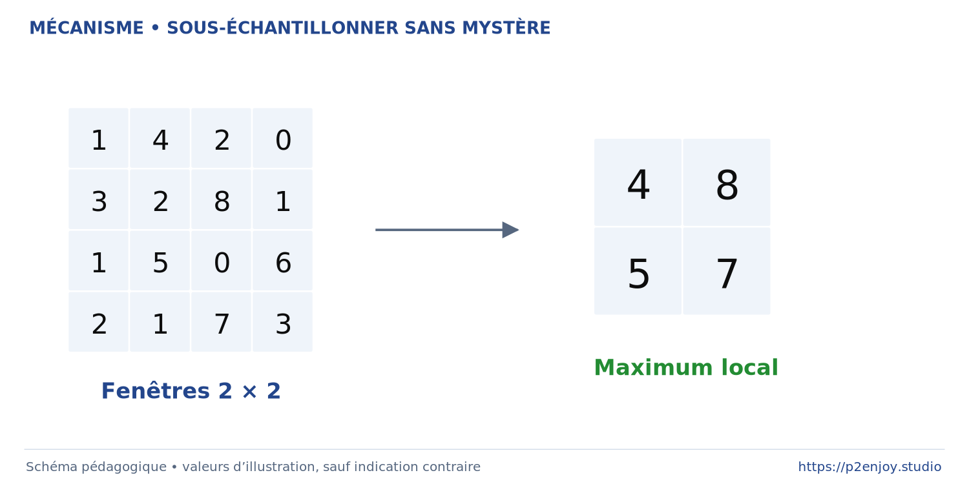
JOUR 2
2A / REPÈRE ET MÉTHODE
P2ENJOY.STUDIO
Sous-échantillonner sans mystère
Le pooling résume un voisinage.
Max-pooling : maximum local
2 × 2 avec pas 2
8 × 8 devient 4 × 4
À DISCUTER
Peut-on empiler dix poolings sur une image 8 × 8 ?
4-024 • R02 • Sources complètes et explications dans les notes
051 / 126
Notes:
[MÉTA | J2 | Séquence 2A | Diapositive 051 | Type CONCEPT | Niveau Application | Support projection + notes]
OBJECTIF OBSERVABLE
Le pooling résume un voisinage. Le participant doit pouvoir expliquer ou réaliser les éléments suivants : Max-pooling : maximum local ; 2 × 2 avec pas 2 ; 8 × 8 devient 4 × 4.
EXPLICATION ET ANIMATION
Le pooling réduit la taille spatiale. Il peut rendre certaines petites variations moins importantes mais ne garantit pas une invariance générale. Il ne possède pas les mêmes paramètres appris qu’une convolution. Sur de petites images, réduire trop vite la résolution peut détruire l’information nécessaire pour distinguer les chiffres.
QUESTION À POSER
Peut-on empiler dix poolings sur une image 8 × 8 ?
RÉPONSE ATTENDUE ET CORRECTION
Non. La résolution devient rapidement insuffisante.
VÉRIFICATION
Demander une reformulation avec un exemple ou une preuve issue du notebook. Ne pas accepter une réponse limitée au nom d’une bibliothèque. Relier ce point à la décision de conception étudiée.
REPÈRES DE SOURCE
[R02] Équipe PyTorch. Tutoriel de démarrage. https://docs.pytorch.org/tutorials/beginner/basics/quickstart_tutorial.html
LÉGENDE DE L’ILLUSTRATION
Schéma de formation. Les valeurs montrées dans les graphiques conceptuels sont illustratives. Les exemples d’images sont issus du jeu local de chiffres manuscrits. Les cas DGFiP ne reproduisent pas des systèmes internes.
RÉFÉRENCES CONSULTABLES
[R02] Équipe PyTorch. Tutoriel de démarrage. Documentation consultée le 14 septembre 2026. https://docs.pytorch.org/tutorials/beginner/basics/quickstart_tutorial.html

Slide 52
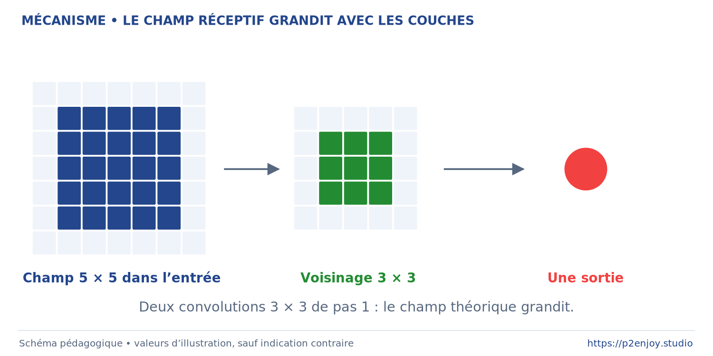
JOUR 2
2A / REPÈRE ET MÉTHODE
P2ENJOY.STUDIO
Le champ réceptif grandit avec les couches
Une caractéristique résume un voisinage élargi.
Première couche : motif local
Couches suivantes : combinaisons
La profondeur seule ne suffit pas
À DISCUTER
Deux filtres 3 × 3 successifs regardent-ils seulement 3 × 3 pixels ?
4-024 • R00 • Sources complètes et explications dans les notes
052 / 126
Notes:
[MÉTA | J2 | Séquence 2A | Diapositive 052 | Type CONCEPT | Niveau Application | Support projection + notes]
OBJECTIF OBSERVABLE
Une caractéristique résume un voisinage élargi. Le participant doit pouvoir expliquer ou réaliser les éléments suivants : Première couche : motif local ; Couches suivantes : combinaisons ; La profondeur seule ne suffit pas.
EXPLICATION ET ANIMATION
Montrer deux convolutions 3 × 3 avec pas 1 : sans autre opération, un point de la seconde carte dépend d’une zone théorique 5 × 5 de l’entrée. Ce champ réceptif théorique n’indique pas que tous les pixels contribuent effectivement de la même manière. Les connexions et les paramètres appris déterminent l’usage de l’information.
QUESTION À POSER
Deux filtres 3 × 3 successifs regardent-ils seulement 3 × 3 pixels ?
RÉPONSE ATTENDUE ET CORRECTION
Non : le champ théorique s’étend à 5 × 5 dans ce cas.
VÉRIFICATION
Demander une reformulation avec un exemple ou une preuve issue du notebook. Ne pas accepter une réponse limitée au nom d’une bibliothèque. Relier ce point à la décision de conception étudiée.
REPÈRES DE SOURCE
[R00] Dossier fourni par Martino Bettucci. Dossier de préparation pédagogique ultime, référence 4-024. Fichier Dossier_original_fourni.txt
LÉGENDE DE L’ILLUSTRATION
Schéma de formation. Les valeurs montrées dans les graphiques conceptuels sont illustratives. Les exemples d’images sont issus du jeu local de chiffres manuscrits. Les cas DGFiP ne reproduisent pas des systèmes internes.
RÉFÉRENCES CONSULTABLES
[R00] Dossier fourni par Martino Bettucci. Dossier de préparation pédagogique ultime, référence 4-024. 14 septembre 2026. Fichier Dossier_original_fourni.txt

Slide 53
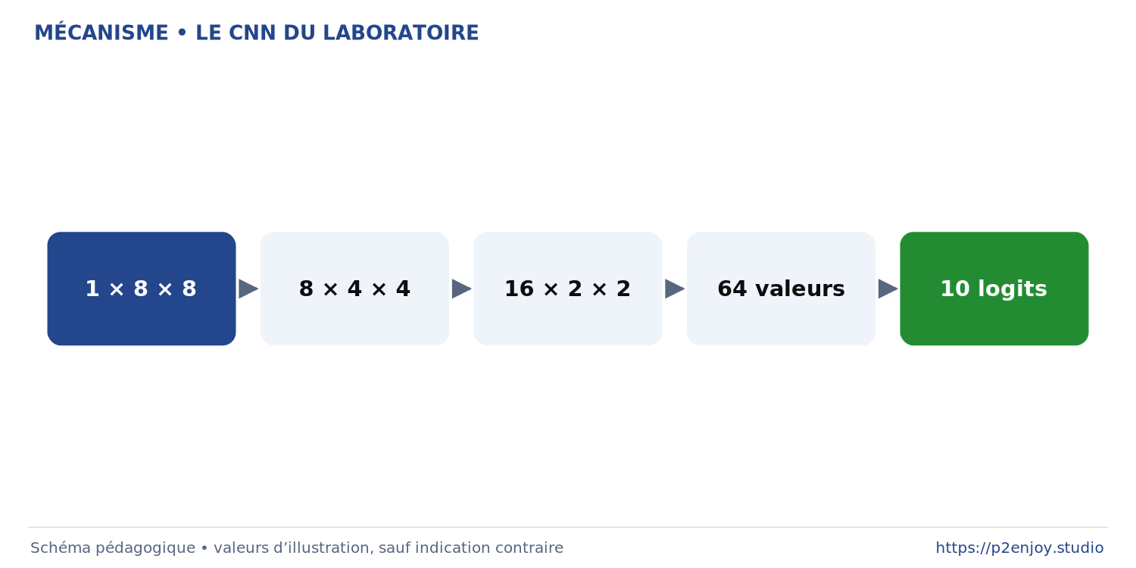
JOUR 2
2A / REPÈRE ET MÉTHODE
P2ENJOY.STUDIO
Le CNN du laboratoire
Petit, lisible et entraînable sur CPU.
Conv 1→8 • ReLU • Pool
Conv 8→16 • ReLU • Pool
64 valeurs → 10 logits
À DISCUTER
Quelle est la taille du vecteur avant la dernière couche ?
4-024 • R02 • Sources complètes et explications dans les notes
053 / 126
Notes:
[MÉTA | J2 | Séquence 2A | Diapositive 053 | Type CONCEPT | Niveau Application | Support projection + notes]
OBJECTIF OBSERVABLE
Petit, lisible et entraînable sur CPU. Le participant doit pouvoir expliquer ou réaliser les éléments suivants : Conv 1→8 • ReLU • Pool ; Conv 8→16 • ReLU • Pool ; 64 valeurs → 10 logits.
EXPLICATION ET ANIMATION
L’entrée N × 1 × 8 × 8 devient N × 8 × 4 × 4 après le premier bloc et N × 16 × 2 × 2 après le second. L’aplatissement donne 64 valeurs. Une couche linéaire produit dix logits. CrossEntropyLoss reçoit ces logits et des étiquettes entières entre zéro et neuf. Les dimensions intermédiaires sont vérifiées.
QUESTION À POSER
Quelle est la taille du vecteur avant la dernière couche ?
RÉPONSE ATTENDUE ET CORRECTION
16 × 2 × 2 = 64.
VÉRIFICATION
Demander une reformulation avec un exemple ou une preuve issue du notebook. Ne pas accepter une réponse limitée au nom d’une bibliothèque. Ouvrir le notebook 04 ; conserver les résultats et le journal.
REPÈRES DE SOURCE
[R02] Équipe PyTorch. Tutoriel de démarrage. https://docs.pytorch.org/tutorials/beginner/basics/quickstart_tutorial.html
LÉGENDE DE L’ILLUSTRATION
Schéma de formation. Les valeurs montrées dans les graphiques conceptuels sont illustratives. Les exemples d’images sont issus du jeu local de chiffres manuscrits. Les cas DGFiP ne reproduisent pas des systèmes internes.
RÉFÉRENCES CONSULTABLES
[R02] Équipe PyTorch. Tutoriel de démarrage. Documentation consultée le 14 septembre 2026. https://docs.pytorch.org/tutorials/beginner/basics/quickstart_tutorial.html

Slide 54

JOUR 2
2A / MISE EN PRATIQUE
P2ENJOY.STUDIO
TP 04 : entraîner et comparer
Conserver les images, les indices et les métriques.
Référence dense
CNN minimal
Courbes et matrice de confusion
À FAIRE
Le CNN doit-il forcément battre le MLP ici ?
4-024 • R02, R05 • Sources complètes et explications dans les notes
054 / 126
Notes:
[MÉTA | J2 | Séquence 2A | Diapositive 054 | Type ATELIER | Niveau Application | Support projection + notes]
OBJECTIF OBSERVABLE
Conserver les images, les indices et les métriques. Le participant doit pouvoir expliquer ou réaliser les éléments suivants : Référence dense ; CNN minimal ; Courbes et matrice de confusion.
EXPLICATION ET ANIMATION
Exécuter les deux modèles avec les mêmes indices. La première comparaison se fait sur validation. Les décisions suivantes sont journalisées avant le test. Le notebook sauvegarde l’état du CNN et une galerie des erreurs. Le formateur rappelle qu’un petit gain numérique ne devient pas significatif sans tenir compte de la variabilité.
QUESTION À POSER
Le CNN doit-il forcément battre le MLP ici ?
RÉPONSE ATTENDUE ET CORRECTION
Non. La réussite du TP est la comparaison correcte et son explication.
VÉRIFICATION
Demander une reformulation avec un exemple ou une preuve issue du notebook. Ne pas accepter une réponse limitée au nom d’une bibliothèque. Ouvrir le notebook 04 ; conserver les résultats et le journal.
REPÈRES DE SOURCE
[R02] Équipe PyTorch. Tutoriel de démarrage. https://docs.pytorch.org/tutorials/beginner/basics/quickstart_tutorial.html
[R05] Équipe scikit-learn. load_digits. https://scikit-learn.org/stable/modules/generated/sklearn.datasets.load_digits.html
LÉGENDE DE L’ILLUSTRATION
Schéma de formation. Les valeurs montrées dans les graphiques conceptuels sont illustratives. Les exemples d’images sont issus du jeu local de chiffres manuscrits. Les cas DGFiP ne reproduisent pas des systèmes internes.
RÉFÉRENCES CONSULTABLES
[R02] Équipe PyTorch. Tutoriel de démarrage. Documentation consultée le 14 septembre 2026. https://docs.pytorch.org/tutorials/beginner/basics/quickstart_tutorial.html
[R05] Équipe scikit-learn. load_digits. Documentation consultée le 14 septembre 2026. https://scikit-learn.org/stable/modules/generated/sklearn.datasets.load_digits.html

Slide 55
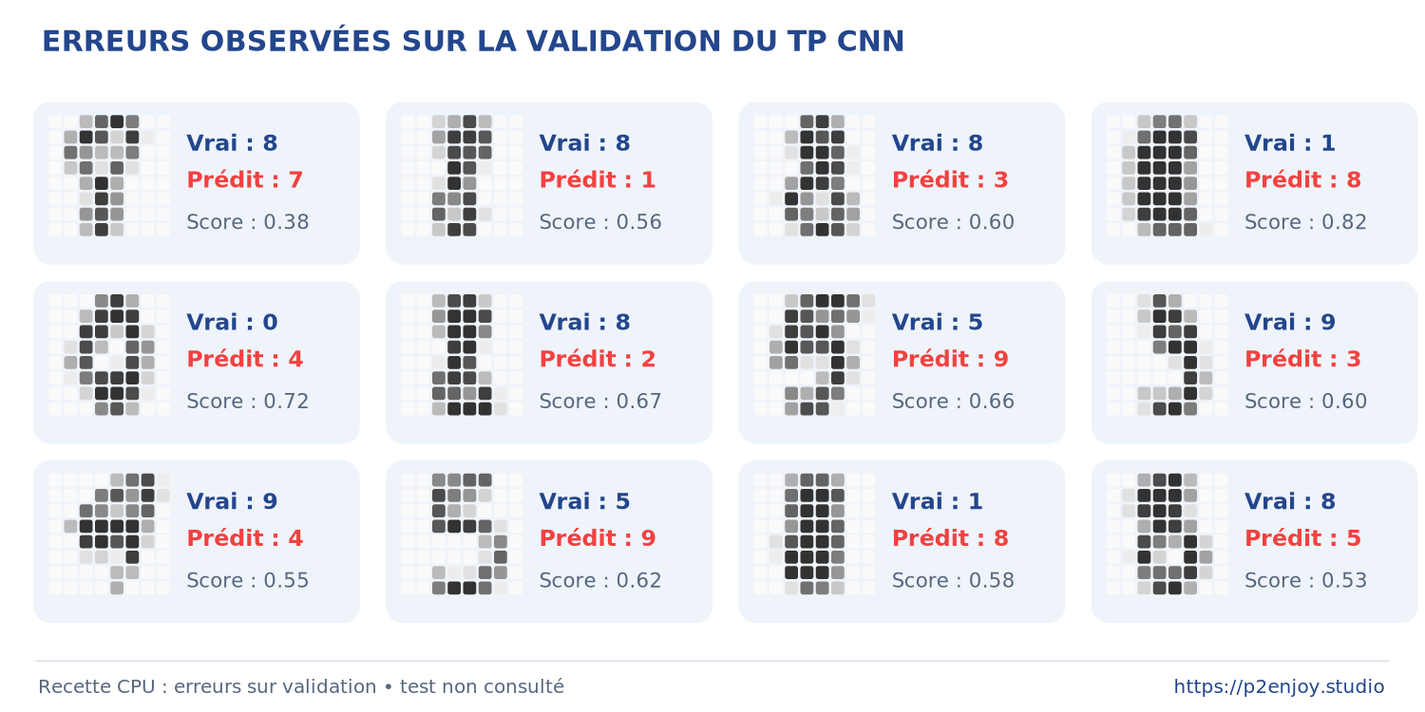
JOUR 2
2A / MISE EN PRATIQUE
P2ENJOY.STUDIO
Inspecter les erreurs de vision
Le score moyen ne dit pas où agir.
Classe vraie et classe prédite
Score de confiance
Ambiguïté, bruit ou étiquette discutable
À FAIRE
Quelle action suit une erreur surconfiante ?
4-024 • R00 • Sources complètes et explications dans les notes
055 / 126
Notes:
[MÉTA | J2 | Séquence 2A | Diapositive 055 | Type ATELIER | Niveau Application | Support projection + notes]
OBJECTIF OBSERVABLE
Le score moyen ne dit pas où agir. Le participant doit pouvoir expliquer ou réaliser les éléments suivants : Classe vraie et classe prédite ; Score de confiance ; Ambiguïté, bruit ou étiquette discutable.
EXPLICATION ET ANIMATION
Afficher les erreurs effectivement produites. Certains chiffres sont difficiles à lire même pour les participants. Une image ambiguë n’est pas automatiquement une mauvaise étiquette. Classer les erreurs selon des hypothèses, puis proposer un test permettant de départager les causes. Une galerie choisie uniquement pour impressionner biaise l’analyse.
QUESTION À POSER
Quelle action suit une erreur surconfiante ?
RÉPONSE ATTENDUE ET CORRECTION
Chercher sa cause, tester les distributions et la calibration, sans corriger au hasard.
VÉRIFICATION
Demander une reformulation avec un exemple ou une preuve issue du notebook. Ne pas accepter une réponse limitée au nom d’une bibliothèque. Ouvrir le notebook 04 ; conserver les résultats et le journal.
REPÈRES DE SOURCE
[R00] Dossier fourni par Martino Bettucci. Dossier de préparation pédagogique ultime, référence 4-024. Fichier Dossier_original_fourni.txt
LÉGENDE DE L’ILLUSTRATION
Schéma de formation. Les valeurs montrées dans les graphiques conceptuels sont illustratives. Les exemples d’images sont issus du jeu local de chiffres manuscrits. Les cas DGFiP ne reproduisent pas des systèmes internes.
RÉFÉRENCES CONSULTABLES
[R00] Dossier fourni par Martino Bettucci. Dossier de préparation pédagogique ultime, référence 4-024. 14 septembre 2026. Fichier Dossier_original_fourni.txt

Slide 56
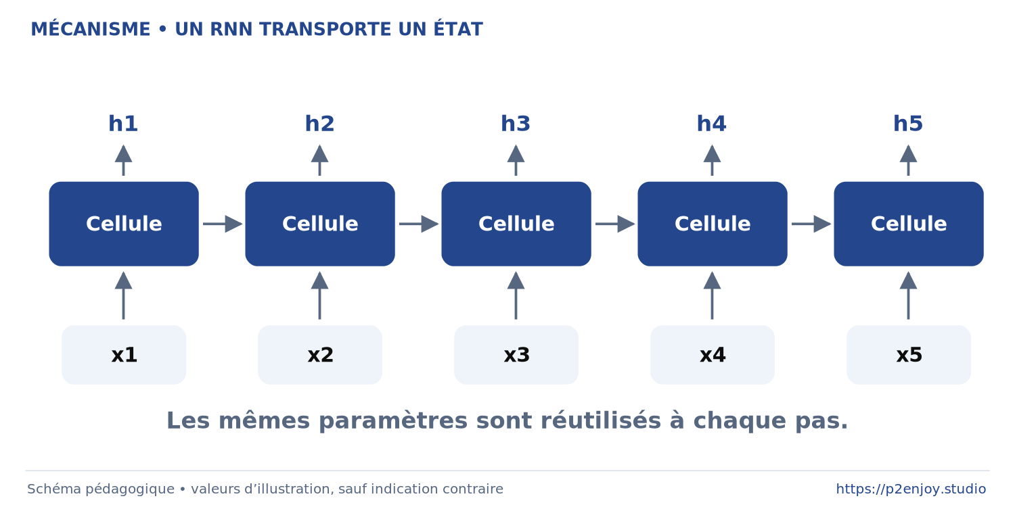
JOUR 2
2A / REPÈRE ET MÉTHODE
P2ENJOY.STUDIO
Un RNN transporte un état
Le contexte se transmet d’un instant au suivant.
Entrée xₜ
État précédent hₜ₋₁
Nouvel état hₜ
À DISCUTER
Les cellules déroulées ont-elles chacune des poids différents ?
4-024 • R09 • Sources complètes et explications dans les notes
056 / 126
Notes:
[MÉTA | J2 | Séquence 2A | Diapositive 056 | Type CONCEPT | Niveau Application | Support projection + notes]
OBJECTIF OBSERVABLE
Le contexte se transmet d’un instant au suivant. Le participant doit pouvoir expliquer ou réaliser les éléments suivants : Entrée xₜ ; État précédent hₜ₋₁ ; Nouvel état hₜ.
EXPLICATION ET ANIMATION
Une cellule récurrente applique le même ensemble de paramètres à chaque pas. Le déroulement représente des utilisations successives, pas des réseaux indépendants ayant chacun leurs poids. L’état résume ce qui a été conservé des entrées précédentes. Cette contrainte rend intuitive la notion de mémoire, sans assimiler l’état à une mémoire humaine.
QUESTION À POSER
Les cellules déroulées ont-elles chacune des poids différents ?
RÉPONSE ATTENDUE ET CORRECTION
Non. Les paramètres sont partagés dans le temps.
VÉRIFICATION
Demander une reformulation avec un exemple ou une preuve issue du notebook. Ne pas accepter une réponse limitée au nom d’une bibliothèque. Relier ce point à la décision de conception étudiée.
REPÈRES DE SOURCE
[R09] Hochreiter et Schmidhuber. Long Short-Term Memory. https://doi.org/10.1162/neco.1997.9.8.1735
LÉGENDE DE L’ILLUSTRATION
Schéma de formation. Les valeurs montrées dans les graphiques conceptuels sont illustratives. Les exemples d’images sont issus du jeu local de chiffres manuscrits. Les cas DGFiP ne reproduisent pas des systèmes internes.
RÉFÉRENCES CONSULTABLES
[R09] Hochreiter et Schmidhuber. Long Short-Term Memory. 1997. https://doi.org/10.1162/neco.1997.9.8.1735

Slide 57

JOUR 2
2A / REPÈRE ET MÉTHODE
P2ENJOY.STUDIO
LSTM : préserver, écrire, restituer
Des portes contrôlent la circulation de l’information.
État de cellule : information conservée
Porte d’oubli : filtrer
Portes d’entrée et de sortie : modifier et exposer
À DISCUTER
Une porte décide-t-elle selon une règle écrite à la main ?
4-024 • R09 • Sources complètes et explications dans les notes
057 / 126
Notes:
[MÉTA | J2 | Séquence 2A | Diapositive 057 | Type CONCEPT | Niveau Application | Support projection + notes]
OBJECTIF OBSERVABLE
Des portes contrôlent la circulation de l’information. Le participant doit pouvoir expliquer ou réaliser les éléments suivants : État de cellule : information conservée ; Porte d’oubli : filtrer ; Portes d’entrée et de sortie : modifier et exposer.
EXPLICATION ET ANIMATION
Le schéma présente un LSTM moderne simplifié avec porte d’oubli ; il ne prétend pas reproduire à l’identique toutes les variantes historiques de 1997. Les portes sont des calculs différentiables appris, pas des règles humaines. La cellule et l’état de sortie sont distincts. Le cours demande de comprendre le rôle, pas de dériver toutes les équations.
QUESTION À POSER
Une porte décide-t-elle selon une règle écrite à la main ?
RÉPONSE ATTENDUE ET CORRECTION
Non. Ses paramètres sont appris à partir de l’objectif.
VÉRIFICATION
Demander une reformulation avec un exemple ou une preuve issue du notebook. Ne pas accepter une réponse limitée au nom d’une bibliothèque. Relier ce point à la décision de conception étudiée.
REPÈRES DE SOURCE
[R09] Hochreiter et Schmidhuber. Long Short-Term Memory. https://doi.org/10.1162/neco.1997.9.8.1735
LÉGENDE DE L’ILLUSTRATION
Schéma de formation. Les valeurs montrées dans les graphiques conceptuels sont illustratives. Les exemples d’images sont issus du jeu local de chiffres manuscrits. Les cas DGFiP ne reproduisent pas des systèmes internes.
RÉFÉRENCES CONSULTABLES
[R09] Hochreiter et Schmidhuber. Long Short-Term Memory. 1997. https://doi.org/10.1162/neco.1997.9.8.1735

Slide 58

JOUR 2
2A / REPÈRE ET MÉTHODE
P2ENJOY.STUDIO
Quand les gradients disparaissent ou explosent
Les produits de dérivées peuvent devenir extrêmes.
Dépendances longues difficiles
LSTM : mécanismes de mémoire
Écrêtage : contrôler des gradients excessifs
À DISCUTER
Le clipping remplace-t-il la recherche de la cause d’une instabilité ?
4-024 • R09 • Sources complètes et explications dans les notes
058 / 126
Notes:
[MÉTA | J2 | Séquence 2A | Diapositive 058 | Type CONCEPT | Niveau Application | Support projection + notes]
OBJECTIF OBSERVABLE
Les produits de dérivées peuvent devenir extrêmes. Le participant doit pouvoir expliquer ou réaliser les éléments suivants : Dépendances longues difficiles ; LSTM : mécanismes de mémoire ; Écrêtage : contrôler des gradients excessifs.
EXPLICATION ET ANIMATION
La rétropropagation dans le temps multiplie des contributions successives. Certaines configurations rendent les gradients très petits ou très grands. Le clipping limite leur norme ; il ne corrige ni une mauvaise cible ni un split contaminé. Le LSTM apporte une structure de circulation d’information, sans garantir qu’une dépendance arbitrairement longue sera apprise.
QUESTION À POSER
Le clipping remplace-t-il la recherche de la cause d’une instabilité ?
RÉPONSE ATTENDUE ET CORRECTION
Non. Il est un levier à tester, pas un diagnostic.
VÉRIFICATION
Demander une reformulation avec un exemple ou une preuve issue du notebook. Ne pas accepter une réponse limitée au nom d’une bibliothèque. Relier ce point à la décision de conception étudiée.
REPÈRES DE SOURCE
[R09] Hochreiter et Schmidhuber. Long Short-Term Memory. https://doi.org/10.1162/neco.1997.9.8.1735
LÉGENDE DE L’ILLUSTRATION
Schéma de formation. Les valeurs montrées dans les graphiques conceptuels sont illustratives. Les exemples d’images sont issus du jeu local de chiffres manuscrits. Les cas DGFiP ne reproduisent pas des systèmes internes.
RÉFÉRENCES CONSULTABLES
[R09] Hochreiter et Schmidhuber. Long Short-Term Memory. 1997. https://doi.org/10.1162/neco.1997.9.8.1735

Slide 59

JOUR 2
2A / REPÈRE ET MÉTHODE
P2ENJOY.STUDIO
Transformer une série en exemples
Une fenêtre passée, une cible future.
24 observations en entrée
La valeur suivante en cible
Date de cible conservée
À DISCUTER
Que faut-il modifier pour une prévision à dix pas sans nouvelles observations ?
4-024 • R00 • Sources complètes et explications dans les notes
059 / 126
Notes:
[MÉTA | J2 | Séquence 2A | Diapositive 059 | Type CONCEPT | Niveau Application | Support projection + notes]
OBJECTIF OBSERVABLE
Une fenêtre passée, une cible future. Le participant doit pouvoir expliquer ou réaliser les éléments suivants : 24 observations en entrée ; La valeur suivante en cible ; Date de cible conservée.
EXPLICATION ET ANIMATION
Le notebook construit des fenêtres de 24 points. Chaque ligne conserve l’indice temporel de sa cible, qui détermine son appartenance train, validation ou test. Les fenêtres de validation peuvent utiliser le passé déjà observable au moment de prédire ; elles ne doivent jamais incorporer la cible future. Le scénario est une prévision à un pas avec nouvelles observations successives.
QUESTION À POSER
Que faut-il modifier pour une prévision à dix pas sans nouvelles observations ?
RÉPONSE ATTENDUE ET CORRECTION
Le protocole et les entrées disponibles ; ce n’est plus la même tâche.
VÉRIFICATION
Demander une reformulation avec un exemple ou une preuve issue du notebook. Ne pas accepter une réponse limitée au nom d’une bibliothèque. Ouvrir le notebook 06 ; conserver les résultats et le journal.
REPÈRES DE SOURCE
[R00] Dossier fourni par Martino Bettucci. Dossier de préparation pédagogique ultime, référence 4-024. Fichier Dossier_original_fourni.txt
LÉGENDE DE L’ILLUSTRATION
Schéma de formation. Les valeurs montrées dans les graphiques conceptuels sont illustratives. Les exemples d’images sont issus du jeu local de chiffres manuscrits. Les cas DGFiP ne reproduisent pas des systèmes internes.
RÉFÉRENCES CONSULTABLES
[R00] Dossier fourni par Martino Bettucci. Dossier de préparation pédagogique ultime, référence 4-024. 14 septembre 2026. Fichier Dossier_original_fourni.txt

Slide 60

JOUR 2
2A / REPÈRE ET MÉTHODE
P2ENJOY.STUDIO
Valider dans l’ordre du temps
Imiter l’information disponible en usage réel.
Passé : entraînement
Période suivante : validation
Dernière période : test
À DISCUTER
Quel problème pose le mélange des dates avant le split ?
4-024 • R03 • Sources complètes et explications dans les notes
060 / 126
Notes:
[MÉTA | J2 | Séquence 2A | Diapositive 060 | Type CONCEPT | Niveau Application | Support projection + notes]
OBJECTIF OBSERVABLE
Imiter l’information disponible en usage réel. Le participant doit pouvoir expliquer ou réaliser les éléments suivants : Passé : entraînement ; Période suivante : validation ; Dernière période : test.
EXPLICATION ET ANIMATION
La série synthétique contient saisonnalité, bruit et évolution. Le scaler est ajusté avant la frontière de train. Aucun mélange aléatoire des dates n’est utilisé pour attribuer les ensembles. Le brassage des lots à l’intérieur d’un ensemble déjà construit peut être compatible avec certaines hypothèses, mais la version pédagogique garde une lecture temporelle simple.
QUESTION À POSER
Quel problème pose le mélange des dates avant le split ?
RÉPONSE ATTENDUE ET CORRECTION
Il peut évaluer une interpolation plutôt que la capacité de prévoir le futur.
VÉRIFICATION
Demander une reformulation avec un exemple ou une preuve issue du notebook. Ne pas accepter une réponse limitée au nom d’une bibliothèque. Ouvrir le notebook 06 ; conserver les résultats et le journal.
REPÈRES DE SOURCE
[R03] Équipe scikit-learn. Pièges courants et bonnes pratiques. https://scikit-learn.org/stable/common_pitfalls.html
LÉGENDE DE L’ILLUSTRATION
Schéma de formation. Les valeurs montrées dans les graphiques conceptuels sont illustratives. Les exemples d’images sont issus du jeu local de chiffres manuscrits. Les cas DGFiP ne reproduisent pas des systèmes internes.
RÉFÉRENCES CONSULTABLES
[R03] Équipe scikit-learn. Pièges courants et bonnes pratiques. Documentation consultée le 14 septembre 2026. https://scikit-learn.org/stable/common_pitfalls.html

Slide 61

JOUR 2
2A / MISE EN PRATIQUE
P2ENJOY.STUDIO
TP 06 : prévoir avec un LSTM
La dernière valeur est votre premier adversaire.
Construire les fenêtres
Entraîner un LSTM de 16 unités
Comparer MAE et RMSE à la persistance
À FAIRE
Que prouve un LSTM moins bon que la persistance ?
4-024 • R09 • Sources complètes et explications dans les notes
061 / 126
Notes:
[MÉTA | J2 | Séquence 2A | Diapositive 061 | Type ATELIER | Niveau Application | Support projection + notes]
OBJECTIF OBSERVABLE
La dernière valeur est votre premier adversaire. Le participant doit pouvoir expliquer ou réaliser les éléments suivants : Construire les fenêtres ; Entraîner un LSTM de 16 unités ; Comparer MAE et RMSE à la persistance.
EXPLICATION ET ANIMATION
La référence de persistance prédit la dernière observation de la fenêtre. La comparaison utilise les mêmes dates et revient à l’échelle d’origine. On trace prédictions et observations sur une période donnée. L’échec éventuel du LSTM est informatif : peu de données, un changement de régime ou une référence déjà forte peuvent l’expliquer. Aucune recommandation financière n’est tirée de la simulation.
QUESTION À POSER
Que prouve un LSTM moins bon que la persistance ?
RÉPONSE ATTENDUE ET CORRECTION
Que cette configuration ne justifie pas son coût sur ce protocole.
VÉRIFICATION
Demander une reformulation avec un exemple ou une preuve issue du notebook. Ne pas accepter une réponse limitée au nom d’une bibliothèque. Ouvrir le notebook 06 ; conserver les résultats et le journal.
REPÈRES DE SOURCE
[R09] Hochreiter et Schmidhuber. Long Short-Term Memory. https://doi.org/10.1162/neco.1997.9.8.1735
LÉGENDE DE L’ILLUSTRATION
Schéma de formation. Les valeurs montrées dans les graphiques conceptuels sont illustratives. Les exemples d’images sont issus du jeu local de chiffres manuscrits. Les cas DGFiP ne reproduisent pas des systèmes internes.
RÉFÉRENCES CONSULTABLES
[R09] Hochreiter et Schmidhuber. Long Short-Term Memory. 1997. https://doi.org/10.1162/neco.1997.9.8.1735

Slide 62

JOUR 2
2A / REPÈRE ET MÉTHODE
P2ENJOY.STUDIO
La prévision n’est pas une courbe jolie
Évaluer l’erreur et les périodes difficiles.
MAE : erreur absolue moyenne
RMSE : sensibilité aux grandes erreurs
Analyser les ruptures et l’horizon
À DISCUTER
Pourquoi regarder les ruptures séparément ?
4-024 • R00 • Sources complètes et explications dans les notes
062 / 126
Notes:
[MÉTA | J2 | Séquence 2A | Diapositive 062 | Type CONCEPT | Niveau Application | Support projection + notes]
OBJECTIF OBSERVABLE
Évaluer l’erreur et les périodes difficiles. Le participant doit pouvoir expliquer ou réaliser les éléments suivants : MAE : erreur absolue moyenne ; RMSE : sensibilité aux grandes erreurs ; Analyser les ruptures et l’horizon.
EXPLICATION ET ANIMATION
Une courbe visuellement proche peut masquer un décalage d’un pas ou une erreur importante aux transitions. MAE et RMSE restent dans l’unité de la cible après dénormalisation. Il faut aussi examiner la référence naïve, l’horizon, la fréquence et les conditions de collecte. Pour les usages financiers, une métrique de prévision n’est pas une rentabilité nette.
QUESTION À POSER
Pourquoi regarder les ruptures séparément ?
RÉPONSE ATTENDUE ET CORRECTION
Parce qu’une moyenne globale peut masquer les moments où la prévision devient inutilisable.
VÉRIFICATION
Demander une reformulation avec un exemple ou une preuve issue du notebook. Ne pas accepter une réponse limitée au nom d’une bibliothèque. Relier ce point à la décision de conception étudiée.
REPÈRES DE SOURCE
[R00] Dossier fourni par Martino Bettucci. Dossier de préparation pédagogique ultime, référence 4-024. Fichier Dossier_original_fourni.txt
LÉGENDE DE L’ILLUSTRATION
Schéma de formation. Les valeurs montrées dans les graphiques conceptuels sont illustratives. Les exemples d’images sont issus du jeu local de chiffres manuscrits. Les cas DGFiP ne reproduisent pas des systèmes internes.
RÉFÉRENCES CONSULTABLES
[R00] Dossier fourni par Martino Bettucci. Dossier de préparation pédagogique ultime, référence 4-024. 14 septembre 2026. Fichier Dossier_original_fourni.txt

Slide 63

JOUR 2
2A / REPÈRE ET MÉTHODE
P2ENJOY.STUDIO
Ouverture : l’attention et les Transformers
Relier les éléments sans les traiter seulement en chaîne.
RNN : transmission d’un état
Attention : pondération des relations
LSTM conservé dans les objectifs du cours
À DISCUTER
Pourquoi ne pas entraîner ici un grand modèle de langage ?
4-024 • R14 • Sources complètes et explications dans les notes
063 / 126
Notes:
[MÉTA | J2 | Séquence 2A | Diapositive 063 | Type CONCEPT | Niveau Application | Support projection + notes]
OBJECTIF OBSERVABLE
Relier les éléments sans les traiter seulement en chaîne. Le participant doit pouvoir expliquer ou réaliser les éléments suivants : RNN : transmission d’un état ; Attention : pondération des relations ; LSTM conservé dans les objectifs du cours.
EXPLICATION ET ANIMATION
Le papier de 2017 propose une architecture de traduction fondée sur l’attention. Cette ouverture évite une représentation datée du langage, mais ne remplace pas le programme pratique CNN/RNN/LSTM. L’attention n’est pas une preuve de compréhension causale ni une explication complète d’une décision. Les grands modèles préentraînés dépassent le budget de calcul des TP.
QUESTION À POSER
Pourquoi ne pas entraîner ici un grand modèle de langage ?
RÉPONSE ATTENDUE ET CORRECTION
Cela ne servirait ni le niveau Application en 18 heures ni le budget matériel du parcours.
VÉRIFICATION
Demander une reformulation avec un exemple ou une preuve issue du notebook. Ne pas accepter une réponse limitée au nom d’une bibliothèque. Relier ce point à la décision de conception étudiée.
REPÈRES DE SOURCE
[R14] Vaswani et coauteurs. Attention Is All You Need. https://arxiv.org/abs/1706.03762
LÉGENDE DE L’ILLUSTRATION
Schéma de formation. Les valeurs montrées dans les graphiques conceptuels sont illustratives. Les exemples d’images sont issus du jeu local de chiffres manuscrits. Les cas DGFiP ne reproduisent pas des systèmes internes.
RÉFÉRENCES CONSULTABLES
[R14] Vaswani et coauteurs. Attention Is All You Need. 2017. https://arxiv.org/abs/1706.03762

Slide 64

JOUR 2
2B / NOUVELLE SÉQUENCE
P2ENJOY.STUDIO
Passer du lancement au diagnostic
Le modèle est un système à examiner.
Observer un symptôme
Formuler une hypothèse
Tester une modification isolée
À DISCUTER
Par quoi commencer devant un mauvais score ?
4-024 • R00 • Sources complètes et explications dans les notes
064 / 126
Notes:
[MÉTA | J2 | Séquence 2B | Diapositive 064 | Type REPÈRE | Niveau Application | Support projection + notes]
OBJECTIF OBSERVABLE
Le modèle est un système à examiner. Le participant doit pouvoir expliquer ou réaliser les éléments suivants : Observer un symptôme ; Formuler une hypothèse ; Tester une modification isolée.
EXPLICATION ET ANIMATION
Cette seconde moitié de journée réorganise les leviers du dossier autour d’un raisonnement : symptôme, cause possible, test, action et preuve. Le but n’est pas de mémoriser une liste de techniques mais de choisir quoi essayer, dans quel ordre et pourquoi. Les équipes disposent d’un budget limité d’expériences.
QUESTION À POSER
Par quoi commencer devant un mauvais score ?
RÉPONSE ATTENDUE ET CORRECTION
Vérifier les données, la cible, le split et la référence avant d’ajouter des couches.
VÉRIFICATION
Demander une reformulation avec un exemple ou une preuve issue du notebook. Ne pas accepter une réponse limitée au nom d’une bibliothèque. Relier ce point à la décision de conception étudiée.
REPÈRES DE SOURCE
[R00] Dossier fourni par Martino Bettucci. Dossier de préparation pédagogique ultime, référence 4-024. Fichier Dossier_original_fourni.txt
LÉGENDE DE L’ILLUSTRATION
Schéma de formation. Les valeurs montrées dans les graphiques conceptuels sont illustratives. Les exemples d’images sont issus du jeu local de chiffres manuscrits. Les cas DGFiP ne reproduisent pas des systèmes internes.
RÉFÉRENCES CONSULTABLES
[R00] Dossier fourni par Martino Bettucci. Dossier de préparation pédagogique ultime, référence 4-024. 14 septembre 2026. Fichier Dossier_original_fourni.txt

Slide 65

JOUR 2
2B / REPÈRE ET MÉTHODE
P2ENJOY.STUDIO
Trois profils de courbes
Une même apparence peut avoir plusieurs causes.
Sous-apprentissage
Compromis à confirmer
Surapprentissage probable
À DISCUTER
Comment distinguer manque de capacité et bug de pipeline ?
4-024 • R00 • Sources complètes et explications dans les notes
065 / 126
Notes:
[MÉTA | J2 | Séquence 2B | Diapositive 065 | Type CONCEPT | Niveau Application | Support projection + notes]
OBJECTIF OBSERVABLE
Une même apparence peut avoir plusieurs causes. Le participant doit pouvoir expliquer ou réaliser les éléments suivants : Sous-apprentissage ; Compromis à confirmer ; Surapprentissage probable.
EXPLICATION ET ANIMATION
Les courbes sont schématiques. Train et validation mauvais peuvent indiquer une capacité insuffisante, une cible trop bruitée ou un problème de pipeline. Train bon et validation mauvais peuvent indiquer surapprentissage ou décalage de distribution. La décision s’appuie ensuite sur un test discriminant, pas sur une lecture automatique du dessin.
QUESTION À POSER
Comment distinguer manque de capacité et bug de pipeline ?
RÉPONSE ATTENDUE ET CORRECTION
Tenter de mémoriser un très petit sous-ensemble et vérifier les données.
VÉRIFICATION
Demander une reformulation avec un exemple ou une preuve issue du notebook. Ne pas accepter une réponse limitée au nom d’une bibliothèque. Relier ce point à la décision de conception étudiée.
REPÈRES DE SOURCE
[R00] Dossier fourni par Martino Bettucci. Dossier de préparation pédagogique ultime, référence 4-024. Fichier Dossier_original_fourni.txt
LÉGENDE DE L’ILLUSTRATION
Schéma de formation. Les valeurs montrées dans les graphiques conceptuels sont illustratives. Les exemples d’images sont issus du jeu local de chiffres manuscrits. Les cas DGFiP ne reproduisent pas des systèmes internes.
RÉFÉRENCES CONSULTABLES
[R00] Dossier fourni par Martino Bettucci. Dossier de préparation pédagogique ultime, référence 4-024. 14 septembre 2026. Fichier Dossier_original_fourni.txt

Slide 66

JOUR 2
2B / MISE EN PRATIQUE
P2ENJOY.STUDIO
La fiche de diagnostic
Symptôme → hypothèse → test → action.
Perte plate : LR, données ou gradients
Instabilité : LR, échelle ou calcul
Rappel faible : classe rare ou seuil
À FAIRE
Quelle information manque à « ajoutez du dropout » ?
4-024 • R00 • Sources complètes et explications dans les notes
066 / 126
Notes:
[MÉTA | J2 | Séquence 2B | Diapositive 066 | Type ATELIER | Niveau Application | Support projection + notes]
OBJECTIF OBSERVABLE
Symptôme → hypothèse → test → action. Le participant doit pouvoir expliquer ou réaliser les éléments suivants : Perte plate : LR, données ou gradients ; Instabilité : LR, échelle ou calcul ; Rappel faible : classe rare ou seuil.
EXPLICATION ET ANIMATION
Distribuer la matrice imprimée et faire compléter la colonne test avant la colonne action. Baisser le taux est une action ; comparer deux taux à split constant est un test. Inspecter la répartition des labels, l’échelle des entrées et les sorties du modèle évite de chercher une solution sophistiquée à une erreur élémentaire.
QUESTION À POSER
Quelle information manque à « ajoutez du dropout » ?
RÉPONSE ATTENDUE ET CORRECTION
Le symptôme, l’hypothèse et la preuve qu’il s’agit bien d’un surapprentissage.
VÉRIFICATION
Demander une reformulation avec un exemple ou une preuve issue du notebook. Ne pas accepter une réponse limitée au nom d’une bibliothèque. Ouvrir le notebook 08 ; conserver les résultats et le journal.
REPÈRES DE SOURCE
[R00] Dossier fourni par Martino Bettucci. Dossier de préparation pédagogique ultime, référence 4-024. Fichier Dossier_original_fourni.txt
LÉGENDE DE L’ILLUSTRATION
Schéma de formation. Les valeurs montrées dans les graphiques conceptuels sont illustratives. Les exemples d’images sont issus du jeu local de chiffres manuscrits. Les cas DGFiP ne reproduisent pas des systèmes internes.
RÉFÉRENCES CONSULTABLES
[R00] Dossier fourni par Martino Bettucci. Dossier de préparation pédagogique ultime, référence 4-024. 14 septembre 2026. Fichier Dossier_original_fourni.txt

Slide 67

JOUR 2
2B / REPÈRE ET MÉTHODE
P2ENJOY.STUDIO
Le test des 32 exemples
Un réseau capable devrait pouvoir mémoriser ce petit lot.
Sous-ensemble fixe
Pas de régularisation forte
Perte qui devient très faible
À DISCUTER
Un modèle qui mémorise 32 exemples est-il prêt à être déployé ?
4-024 • R00 • Sources complètes et explications dans les notes
067 / 126
Notes:
[MÉTA | J2 | Séquence 2B | Diapositive 067 | Type CONCEPT | Niveau Application | Support projection + notes]
OBJECTIF OBSERVABLE
Un réseau capable devrait pouvoir mémoriser ce petit lot. Le participant doit pouvoir expliquer ou réaliser les éléments suivants : Sous-ensemble fixe ; Pas de régularisation forte ; Perte qui devient très faible.
EXPLICATION ET ANIMATION
C’est une heuristique de débogage et non un théorème universel. On choisit un modèle suffisamment capacitaire et des labels cohérents. Si la perte ne baisse pas, examiner la perte choisie, les types, les gradients et la boucle. Réussir à mémoriser prouve seulement que le pipeline peut apprendre ce micro-lot ; cela ne valide pas la généralisation.
QUESTION À POSER
Un modèle qui mémorise 32 exemples est-il prêt à être déployé ?
RÉPONSE ATTENDUE ET CORRECTION
Non. Ce test vérifie un fonctionnement interne, pas une performance hors échantillon.
VÉRIFICATION
Demander une reformulation avec un exemple ou une preuve issue du notebook. Ne pas accepter une réponse limitée au nom d’une bibliothèque. Ouvrir le notebook 08 ; conserver les résultats et le journal.
REPÈRES DE SOURCE
[R00] Dossier fourni par Martino Bettucci. Dossier de préparation pédagogique ultime, référence 4-024. Fichier Dossier_original_fourni.txt
LÉGENDE DE L’ILLUSTRATION
Schéma de formation. Les valeurs montrées dans les graphiques conceptuels sont illustratives. Les exemples d’images sont issus du jeu local de chiffres manuscrits. Les cas DGFiP ne reproduisent pas des systèmes internes.
RÉFÉRENCES CONSULTABLES
[R00] Dossier fourni par Martino Bettucci. Dossier de préparation pédagogique ultime, référence 4-024. 14 septembre 2026. Fichier Dossier_original_fourni.txt

Slide 68

JOUR 2
2B / REPÈRE ET MÉTHODE
P2ENJOY.STUDIO
Taux, SGD et Adam
L’optimiseur n’est pas l’architecture.
SGD : mise à jour suivant le gradient
Momentum : accumulation orientée
Adam : moments adaptatifs des gradients
À DISCUTER
Pourquoi changer d’optimiseur sans revoir le taux peut-il tromper ?
4-024 • R10 • Sources complètes et explications dans les notes
068 / 126
Notes:
[MÉTA | J2 | Séquence 2B | Diapositive 068 | Type CONCEPT | Niveau Application | Support projection + notes]
OBJECTIF OBSERVABLE
L’optimiseur n’est pas l’architecture. Le participant doit pouvoir expliquer ou réaliser les éléments suivants : SGD : mise à jour suivant le gradient ; Momentum : accumulation orientée ; Adam : moments adaptatifs des gradients.
EXPLICATION ET ANIMATION
Adam combine des estimations de premier et de second moments avec corrections de biais. Il reste nécessaire de régler le taux et de surveiller l’entraînement. Une comparaison équitable utilise des budgets d’essais comparables ; changer d’optimiseur peut modifier le bon taux. La visualisation ne doit pas laisser penser qu’Adam trouve toujours le meilleur minimum.
QUESTION À POSER
Pourquoi changer d’optimiseur sans revoir le taux peut-il tromper ?
RÉPONSE ATTENDUE ET CORRECTION
Les échelles de mise à jour et les réglages adaptés ne sont pas identiques.
VÉRIFICATION
Demander une reformulation avec un exemple ou une preuve issue du notebook. Ne pas accepter une réponse limitée au nom d’une bibliothèque. Relier ce point à la décision de conception étudiée.
REPÈRES DE SOURCE
[R10] Kingma et Ba. Adam: A Method for Stochastic Optimization. https://arxiv.org/abs/1412.6980
LÉGENDE DE L’ILLUSTRATION
Schéma de formation. Les valeurs montrées dans les graphiques conceptuels sont illustratives. Les exemples d’images sont issus du jeu local de chiffres manuscrits. Les cas DGFiP ne reproduisent pas des systèmes internes.
RÉFÉRENCES CONSULTABLES
[R10] Kingma et Ba. Adam: A Method for Stochastic Optimization. 2014/2015. https://arxiv.org/abs/1412.6980

Slide 69

JOUR 2
2B / REPÈRE ET MÉTHODE
P2ENJOY.STUDIO
Régulariser selon une hypothèse
Réduire les comportements trop spécifiques au train.
L2 / décroissance des poids
Dropout et augmentation
Arrêt anticipé
À DISCUTER
Peut-on cumuler toutes les régularisations sans risque ?
4-024 • R11, R01 • Sources complètes et explications dans les notes
069 / 126
Notes:
[MÉTA | J2 | Séquence 2B | Diapositive 069 | Type CONCEPT | Niveau Application | Support projection + notes]
OBJECTIF OBSERVABLE
Réduire les comportements trop spécifiques au train. Le participant doit pouvoir expliquer ou réaliser les éléments suivants : L2 / décroissance des poids ; Dropout et augmentation ; Arrêt anticipé.
EXPLICATION ET ANIMATION
Les techniques n’agissent pas toutes au même endroit. L2 modifie l’objectif ; weight decay agit sur les poids selon l’optimiseur ; dropout perturbe des activations ; augmentation modifie les exemples ; early stopping sélectionne une époque. Avec des optimiseurs adaptatifs, L2 et décroissance découplée des poids ne sont pas strictement équivalentes. Cette nuance est une extension d’ingénierie, pas un prérequis mathématique.
QUESTION À POSER
Peut-on cumuler toutes les régularisations sans risque ?
RÉPONSE ATTENDUE ET CORRECTION
Non. Une régularisation excessive peut produire du sous-apprentissage.
VÉRIFICATION
Demander une reformulation avec un exemple ou une preuve issue du notebook. Ne pas accepter une réponse limitée au nom d’une bibliothèque. Relier ce point à la décision de conception étudiée.
REPÈRES DE SOURCE
[R11] Srivastava et coauteurs. Dropout: A Simple Way to Prevent Neural Networks from Overfitting. https://jmlr.org/papers/v15/srivastava14a.html
[R01] Équipe Keras. Keras 3 et démarrage. https://keras.io/keras_3/
LÉGENDE DE L’ILLUSTRATION
Schéma de formation. Les valeurs montrées dans les graphiques conceptuels sont illustratives. Les exemples d’images sont issus du jeu local de chiffres manuscrits. Les cas DGFiP ne reproduisent pas des systèmes internes.
RÉFÉRENCES CONSULTABLES
[R11] Srivastava et coauteurs. Dropout: A Simple Way to Prevent Neural Networks from Overfitting. 2014. https://jmlr.org/papers/v15/srivastava14a.html
[R01] Équipe Keras. Keras 3 et démarrage. Documentation consultée le 14 septembre 2026. https://keras.io/keras_3/

Slide 70

JOUR 2
2B / REPÈRE ET MÉTHODE
P2ENJOY.STUDIO
Dropout : apprendre avec des chemins masqués
Le masque change pendant l’entraînement.
Unités temporairement neutralisées
Taux choisi comme hyperparamètre
Comportement normal en évaluation
À DISCUTER
Pourquoi appeler model.eval avant la mesure de validation ?
4-024 • R11, R02 • Sources complètes et explications dans les notes
070 / 126
Notes:
[MÉTA | J2 | Séquence 2B | Diapositive 070 | Type CONCEPT | Niveau Application | Support projection + notes]
OBJECTIF OBSERVABLE
Le masque change pendant l’entraînement. Le participant doit pouvoir expliquer ou réaliser les éléments suivants : Unités temporairement neutralisées ; Taux choisi comme hyperparamètre ; Comportement normal en évaluation.
EXPLICATION ET ANIMATION
Le dropout réduit certaines co-adaptations en masquant aléatoirement des activations pendant l’entraînement. Les bibliothèques gèrent la mise à l’échelle. En mode eval standard, il est désactivé. Le notebook permet de constater que deux prédictions train peuvent différer alors que deux prédictions eval sont stables, à paramètres fixes.
QUESTION À POSER
Pourquoi appeler model.eval avant la mesure de validation ?
RÉPONSE ATTENDUE ET CORRECTION
Pour appliquer le comportement d’inférence des couches concernées.
VÉRIFICATION
Demander une reformulation avec un exemple ou une preuve issue du notebook. Ne pas accepter une réponse limitée au nom d’une bibliothèque. Ouvrir le notebook 05 ; conserver les résultats et le journal.
REPÈRES DE SOURCE
[R11] Srivastava et coauteurs. Dropout: A Simple Way to Prevent Neural Networks from Overfitting. https://jmlr.org/papers/v15/srivastava14a.html
[R02] Équipe PyTorch. Tutoriel de démarrage. https://docs.pytorch.org/tutorials/beginner/basics/quickstart_tutorial.html
LÉGENDE DE L’ILLUSTRATION
Schéma de formation. Les valeurs montrées dans les graphiques conceptuels sont illustratives. Les exemples d’images sont issus du jeu local de chiffres manuscrits. Les cas DGFiP ne reproduisent pas des systèmes internes.
RÉFÉRENCES CONSULTABLES
[R11] Srivastava et coauteurs. Dropout: A Simple Way to Prevent Neural Networks from Overfitting. 2014. https://jmlr.org/papers/v15/srivastava14a.html
[R02] Équipe PyTorch. Tutoriel de démarrage. Documentation consultée le 14 septembre 2026. https://docs.pytorch.org/tutorials/beginner/basics/quickstart_tutorial.html

Slide 71

JOUR 2
2B / REPÈRE ET MÉTHODE
P2ENJOY.STUDIO
BatchNorm : deux modes à distinguer
Statistiques du lot pendant l’apprentissage.
Normalisation intermédiaire
Paramètres d’échelle et de décalage
Statistiques suivies pour l’inférence
À DISCUTER
Pourquoi les petits lots peuvent-ils poser problème ?
4-024 • R12, R01, R02 • Sources complètes et explications dans les notes
071 / 126
Notes:
[MÉTA | J2 | Séquence 2B | Diapositive 071 | Type CONCEPT | Niveau Application | Support projection + notes]
OBJECTIF OBSERVABLE
Statistiques du lot pendant l’apprentissage. Le participant doit pouvoir expliquer ou réaliser les éléments suivants : Normalisation intermédiaire ; Paramètres d’échelle et de décalage ; Statistiques suivies pour l’inférence.
EXPLICATION ET ANIMATION
Le schéma illustre le centrage et la mise à l’échelle puis des paramètres appris. Les réglages par défaut suivent des statistiques réutilisées en évaluation. Le comportement exact dépend de la bibliothèque et de ses options. Ne pas enseigner l’explication historique par le « décalage de covariables interne » comme une démonstration théorique définitive des bénéfices.
QUESTION À POSER
Pourquoi les petits lots peuvent-ils poser problème ?
RÉPONSE ATTENDUE ET CORRECTION
Les statistiques estimées peuvent être instables ou peu représentatives.
VÉRIFICATION
Demander une reformulation avec un exemple ou une preuve issue du notebook. Ne pas accepter une réponse limitée au nom d’une bibliothèque. Relier ce point à la décision de conception étudiée.
REPÈRES DE SOURCE
[R12] Ioffe et Szegedy. Batch Normalization. https://arxiv.org/abs/1502.03167
[R01] Équipe Keras. Keras 3 et démarrage. https://keras.io/keras_3/
[R02] Équipe PyTorch. Tutoriel de démarrage. https://docs.pytorch.org/tutorials/beginner/basics/quickstart_tutorial.html
LÉGENDE DE L’ILLUSTRATION
Schéma de formation. Les valeurs montrées dans les graphiques conceptuels sont illustratives. Les exemples d’images sont issus du jeu local de chiffres manuscrits. Les cas DGFiP ne reproduisent pas des systèmes internes.
RÉFÉRENCES CONSULTABLES
[R12] Ioffe et Szegedy. Batch Normalization. 2015. https://arxiv.org/abs/1502.03167
[R01] Équipe Keras. Keras 3 et démarrage. Documentation consultée le 14 septembre 2026. https://keras.io/keras_3/
[R02] Équipe PyTorch. Tutoriel de démarrage. Documentation consultée le 14 septembre 2026. https://docs.pytorch.org/tutorials/beginner/basics/quickstart_tutorial.html

Slide 72

JOUR 2
2B / REPÈRE ET MÉTHODE
P2ENJOY.STUDIO
Augmenter sans changer le sens
Une transformation doit préserver la cible.
Bruit modéré ou petit déplacement
Pas de rotation arbitraire des chiffres
Validation et test non augmentés au hasard
À DISCUTER
Une rotation de 180° conserve-t-elle toujours l’étiquette ?
4-024 • R00 • Sources complètes et explications dans les notes
072 / 126
Notes:
[MÉTA | J2 | Séquence 2B | Diapositive 072 | Type CONCEPT | Niveau Application | Support projection + notes]
OBJECTIF OBSERVABLE
Une transformation doit préserver la cible. Le participant doit pouvoir expliquer ou réaliser les éléments suivants : Bruit modéré ou petit déplacement ; Pas de rotation arbitraire des chiffres ; Validation et test non augmentés au hasard.
EXPLICATION ET ANIMATION
Une rotation peut transformer un chiffre ou rendre l’image ambiguë ; les augmentations doivent être adaptées au domaine. Dans le TP de transfert, le bruit synthétique est annoncé comme un changement de domaine simulé. Il ne reproduit pas les altérations d’un capteur réel. Les évaluations restent faites sur une version figée des données.
QUESTION À POSER
Une rotation de 180° conserve-t-elle toujours l’étiquette ?
RÉPONSE ATTENDUE ET CORRECTION
Non. La transformation n’est pas sûre pour toutes les classes.
VÉRIFICATION
Demander une reformulation avec un exemple ou une preuve issue du notebook. Ne pas accepter une réponse limitée au nom d’une bibliothèque. Ouvrir le notebook 05 ; conserver les résultats et le journal.
REPÈRES DE SOURCE
[R00] Dossier fourni par Martino Bettucci. Dossier de préparation pédagogique ultime, référence 4-024. Fichier Dossier_original_fourni.txt
LÉGENDE DE L’ILLUSTRATION
Schéma de formation. Les valeurs montrées dans les graphiques conceptuels sont illustratives. Les exemples d’images sont issus du jeu local de chiffres manuscrits. Les cas DGFiP ne reproduisent pas des systèmes internes.
RÉFÉRENCES CONSULTABLES
[R00] Dossier fourni par Martino Bettucci. Dossier de préparation pédagogique ultime, référence 4-024. 14 septembre 2026. Fichier Dossier_original_fourni.txt

Slide 73

JOUR 2
2B / REPÈRE ET MÉTHODE
P2ENJOY.STUDIO
Arrêter avant d’apprendre le bruit
Conserver le meilleur état de validation.
Suivre une métrique annoncée
Patience définie à l’avance
Restaurer les meilleurs poids
À DISCUTER
Pourquoi le modèle final n’est-il pas forcément celui de la dernière époque ?
4-024 • R01 • Sources complètes et explications dans les notes
073 / 126
Notes:
[MÉTA | J2 | Séquence 2B | Diapositive 073 | Type CONCEPT | Niveau Application | Support projection + notes]
OBJECTIF OBSERVABLE
Conserver le meilleur état de validation. Le participant doit pouvoir expliquer ou réaliser les éléments suivants : Suivre une métrique annoncée ; Patience définie à l’avance ; Restaurer les meilleurs poids.
EXPLICATION ET ANIMATION
Early stopping doit utiliser la validation et non le test. La patience autorise quelques époques sans amélioration avant d’arrêter. Si l’on restaure les poids, l’état évalué peut différer de la dernière époque exécutée. Conserver la configuration, l’époque choisie et le critère permet de comprendre la sélection.
QUESTION À POSER
Pourquoi le modèle final n’est-il pas forcément celui de la dernière époque ?
RÉPONSE ATTENDUE ET CORRECTION
L’état retenu peut être celui qui minimise la perte de validation.
VÉRIFICATION
Demander une reformulation avec un exemple ou une preuve issue du notebook. Ne pas accepter une réponse limitée au nom d’une bibliothèque. Relier ce point à la décision de conception étudiée.
REPÈRES DE SOURCE
[R01] Équipe Keras. Keras 3 et démarrage. https://keras.io/keras_3/
LÉGENDE DE L’ILLUSTRATION
Schéma de formation. Les valeurs montrées dans les graphiques conceptuels sont illustratives. Les exemples d’images sont issus du jeu local de chiffres manuscrits. Les cas DGFiP ne reproduisent pas des systèmes internes.
RÉFÉRENCES CONSULTABLES
[R01] Équipe Keras. Keras 3 et démarrage. Documentation consultée le 14 septembre 2026. https://keras.io/keras_3/

Slide 74

JOUR 2
2B / REPÈRE ET MÉTHODE
P2ENJOY.STUDIO
Réutiliser des représentations
Préentraîner, adapter une tête, puis ajuster.
Partir d’un extracteur appris
Geler ses paramètres
Entraîner une nouvelle tête
À DISCUTER
Qu’est-ce qui serait une fuite dans ce TP ?
4-024 • R06 • Sources complètes et explications dans les notes
074 / 126
Notes:
[MÉTA | J2 | Séquence 2B | Diapositive 074 | Type CONCEPT | Niveau Application | Support projection + notes]
OBJECTIF OBSERVABLE
Préentraîner, adapter une tête, puis ajuster. Le participant doit pouvoir expliquer ou réaliser les éléments suivants : Partir d’un extracteur appris ; Geler ses paramètres ; Entraîner une nouvelle tête.
EXPLICATION ET ANIMATION
Le dossier présente le transfert à partir de grands modèles préentraînés. Le kit propose une version hors ligne à petite échelle : préentraîner un CNN sur une partie d’images propres puis adapter une nouvelle tête à un ensemble bruité distinct. Les ensembles source et cible sont disjoints avant toute transformation. C’est une démonstration du mécanisme, pas un substitut à ImageNet.
QUESTION À POSER
Qu’est-ce qui serait une fuite dans ce TP ?
RÉPONSE ATTENDUE ET CORRECTION
Préentraîner sur les images réservées à la validation ou au test cible.
VÉRIFICATION
Demander une reformulation avec un exemple ou une preuve issue du notebook. Ne pas accepter une réponse limitée au nom d’une bibliothèque. Ouvrir le notebook 07 ; conserver les résultats et le journal.
REPÈRES DE SOURCE
[R06] François Chollet / Keras. Apprentissage par transfert et ajustement fin. https://keras.io/guides/transfer_learning/
LÉGENDE DE L’ILLUSTRATION
Schéma de formation. Les valeurs montrées dans les graphiques conceptuels sont illustratives. Les exemples d’images sont issus du jeu local de chiffres manuscrits. Les cas DGFiP ne reproduisent pas des systèmes internes.
RÉFÉRENCES CONSULTABLES
[R06] François Chollet / Keras. Apprentissage par transfert et ajustement fin. Documentation consultée le 14 septembre 2026. https://keras.io/guides/transfer_learning/

Slide 75

JOUR 2
2B / REPÈRE ET MÉTHODE
P2ENJOY.STUDIO
Dégeler avec précaution
Adapter sans détruire trop vite les représentations.
Tête nouvelle d’abord
Dernier bloc ensuite
Taux plus faible et validation surveillée
À DISCUTER
Pourquoi reconstruire l’optimiseur après un changement de couches entraînables ?
4-024 • R06 • Sources complètes et explications dans les notes
075 / 126
Notes:
[MÉTA | J2 | Séquence 2B | Diapositive 075 | Type CONCEPT | Niveau Application | Support projection + notes]
OBJECTIF OBSERVABLE
Adapter sans détruire trop vite les représentations. Le participant doit pouvoir expliquer ou réaliser les éléments suivants : Tête nouvelle d’abord ; Dernier bloc ensuite ; Taux plus faible et validation surveillée.
EXPLICATION ET ANIMATION
Une tête aléatoire peut produire de fortes mises à jour peu utiles pour l’extracteur. On commence donc par entraîner la tête gelant le reste, puis on dégèle une partie avec un taux prudent. Si l’architecture comporte BatchNorm, son état doit aussi être contrôlé. Après modification des paramètres entraînables, reconstruire l’optimiseur approprié.
QUESTION À POSER
Pourquoi reconstruire l’optimiseur après un changement de couches entraînables ?
RÉPONSE ATTENDUE ET CORRECTION
Pour inclure exactement les paramètres à mettre à jour.
VÉRIFICATION
Demander une reformulation avec un exemple ou une preuve issue du notebook. Ne pas accepter une réponse limitée au nom d’une bibliothèque. Relier ce point à la décision de conception étudiée.
REPÈRES DE SOURCE
[R06] François Chollet / Keras. Apprentissage par transfert et ajustement fin. https://keras.io/guides/transfer_learning/
LÉGENDE DE L’ILLUSTRATION
Schéma de formation. Les valeurs montrées dans les graphiques conceptuels sont illustratives. Les exemples d’images sont issus du jeu local de chiffres manuscrits. Les cas DGFiP ne reproduisent pas des systèmes internes.
RÉFÉRENCES CONSULTABLES
[R06] François Chollet / Keras. Apprentissage par transfert et ajustement fin. Documentation consultée le 14 septembre 2026. https://keras.io/guides/transfer_learning/

Slide 76

JOUR 2
2B / MISE EN PRATIQUE
P2ENJOY.STUDIO
TP 07 : transfert sans téléchargement
Un vrai gel, une vraie adaptation, des données disjointes.
Étape A : source propre
Étape B : tête sur cible bruitée
Étape C : ajustement du dernier bloc
À FAIRE
Quelle preuve montre que l’extracteur est gelé ?
4-024 • R06 • Sources complètes et explications dans les notes
076 / 126
Notes:
[MÉTA | J2 | Séquence 2B | Diapositive 076 | Type ATELIER | Niveau Application | Support projection + notes]
OBJECTIF OBSERVABLE
Un vrai gel, une vraie adaptation, des données disjointes. Le participant doit pouvoir expliquer ou réaliser les éléments suivants : Étape A : source propre ; Étape B : tête sur cible bruitée ; Étape C : ajustement du dernier bloc.
EXPLICATION ET ANIMATION
Les phases sont visibles dans le notebook, avec un comptage des paramètres entraînables. L’évaluation cible est distincte des données source. On compare tête seule, ajustement partiel et, en extension, apprentissage depuis zéro. Si le transfert ne gagne pas, documenter ce résultat plutôt que modifier les données de test.
QUESTION À POSER
Quelle preuve montre que l’extracteur est gelé ?
RÉPONSE ATTENDUE ET CORRECTION
requires_grad=False, le nombre de paramètres entraînables et des poids inchangés.
VÉRIFICATION
Demander une reformulation avec un exemple ou une preuve issue du notebook. Ne pas accepter une réponse limitée au nom d’une bibliothèque. Ouvrir le notebook 07 ; conserver les résultats et le journal.
REPÈRES DE SOURCE
[R06] François Chollet / Keras. Apprentissage par transfert et ajustement fin. https://keras.io/guides/transfer_learning/
LÉGENDE DE L’ILLUSTRATION
Schéma de formation. Les valeurs montrées dans les graphiques conceptuels sont illustratives. Les exemples d’images sont issus du jeu local de chiffres manuscrits. Les cas DGFiP ne reproduisent pas des systèmes internes.
RÉFÉRENCES CONSULTABLES
[R06] François Chollet / Keras. Apprentissage par transfert et ajustement fin. Documentation consultée le 14 septembre 2026. https://keras.io/guides/transfer_learning/

Slide 77

JOUR 2
2B / REPÈRE ET MÉTHODE
P2ENJOY.STUDIO
Tester le rechargement
Un résultat non rechargeable n’est pas un livrable.
Sauvegarder l’état
Reconstruire le modèle
Comparer les prédictions
À DISCUTER
Un fichier non vide prouve-t-il que la sauvegarde est correcte ?
4-024 • R02 • Sources complètes et explications dans les notes
077 / 126
Notes:
[MÉTA | J2 | Séquence 2B | Diapositive 077 | Type CONCEPT | Niveau Application | Support projection + notes]
OBJECTIF OBSERVABLE
Un résultat non rechargeable n’est pas un livrable. Le participant doit pouvoir expliquer ou réaliser les éléments suivants : Sauvegarder l’état ; Reconstruire le modèle ; Comparer les prédictions.
EXPLICATION ET ANIMATION
Exécuter le test dans un nouvel objet modèle, et pas seulement vérifier que le fichier existe. Le même prétraitement et le mode évaluation sont nécessaires. La tolérance de comparaison est annoncée. Le TP sauvegarde des fichiers produits par la formation ; il n’incite pas à charger des fichiers arbitraires.
QUESTION À POSER
Un fichier non vide prouve-t-il que la sauvegarde est correcte ?
RÉPONSE ATTENDUE ET CORRECTION
Non. Il faut recharger et vérifier la cohérence des sorties.
VÉRIFICATION
Demander une reformulation avec un exemple ou une preuve issue du notebook. Ne pas accepter une réponse limitée au nom d’une bibliothèque. Ouvrir le notebook 04 ; conserver les résultats et le journal.
REPÈRES DE SOURCE
[R02] Équipe PyTorch. Tutoriel de démarrage. https://docs.pytorch.org/tutorials/beginner/basics/quickstart_tutorial.html
LÉGENDE DE L’ILLUSTRATION
Schéma de formation. Les valeurs montrées dans les graphiques conceptuels sont illustratives. Les exemples d’images sont issus du jeu local de chiffres manuscrits. Les cas DGFiP ne reproduisent pas des systèmes internes.
RÉFÉRENCES CONSULTABLES
[R02] Équipe PyTorch. Tutoriel de démarrage. Documentation consultée le 14 septembre 2026. https://docs.pytorch.org/tutorials/beginner/basics/quickstart_tutorial.html

Slide 78

JOUR 2
2B / REPÈRE ET MÉTHODE
P2ENJOY.STUDIO
Traiter les classes rares
Pondération, échantillonnage et seuil ne sont pas équivalents.
Choisir des métriques adaptées
Tester une pondération sur train
Décider le seuil sur validation
À DISCUTER
Peut-on équilibrer le test pour refléter une classe rare réelle ?
4-024 • R04 • Sources complètes et explications dans les notes
078 / 126
Notes:
[MÉTA | J2 | Séquence 2B | Diapositive 078 | Type CONCEPT | Niveau Application | Support projection + notes]
OBJECTIF OBSERVABLE
Pondération, échantillonnage et seuil ne sont pas équivalents. Le participant doit pouvoir expliquer ou réaliser les éléments suivants : Choisir des métriques adaptées ; Tester une pondération sur train ; Décider le seuil sur validation.
EXPLICATION ET ANIMATION
Pondérer la perte change ce que l’entraînement pénalise. Rééchantillonner change les exemples vus. Déplacer le seuil change la décision sans réentraîner. Ces mécanismes ont des effets différents, notamment sur la calibration. La distribution du test reste représentative du scénario évalué ; elle n’est pas rééquilibrée pour fabriquer une meilleure présentation.
QUESTION À POSER
Peut-on équilibrer le test pour refléter une classe rare réelle ?
RÉPONSE ATTENDUE ET CORRECTION
Pas sans changer explicitement la question évaluée.
VÉRIFICATION
Demander une reformulation avec un exemple ou une preuve issue du notebook. Ne pas accepter une réponse limitée au nom d’une bibliothèque. Ouvrir le notebook 09 ; conserver les résultats et le journal.
REPÈRES DE SOURCE
[R04] Équipe scikit-learn. Métriques et évaluation des modèles. https://scikit-learn.org/stable/modules/model_evaluation.html
LÉGENDE DE L’ILLUSTRATION
Schéma de formation. Les valeurs montrées dans les graphiques conceptuels sont illustratives. Les exemples d’images sont issus du jeu local de chiffres manuscrits. Les cas DGFiP ne reproduisent pas des systèmes internes.
RÉFÉRENCES CONSULTABLES
[R04] Équipe scikit-learn. Métriques et évaluation des modèles. Documentation consultée le 14 septembre 2026. https://scikit-learn.org/stable/modules/model_evaluation.html

Slide 79

JOUR 2
2B / REPÈRE ET MÉTHODE
P2ENJOY.STUDIO
Classer et calibrer sont deux questions
Bien ordonner n’est pas donner une probabilité fiable.
ROC et précision-rappel : discrimination
Courbe de fiabilité : calibration
Seuil et coût : décision
À DISCUTER
Un score de 0,8 garantit-il huit succès sur dix dans ce contexte ?
4-024 • R04 • Sources complètes et explications dans les notes
079 / 126
Notes:
[MÉTA | J2 | Séquence 2B | Diapositive 079 | Type CONCEPT | Niveau Application | Support projection + notes]
OBJECTIF OBSERVABLE
Bien ordonner n’est pas donner une probabilité fiable. Le participant doit pouvoir expliquer ou réaliser les éléments suivants : ROC et précision-rappel : discrimination ; Courbe de fiabilité : calibration ; Seuil et coût : décision.
EXPLICATION ET ANIMATION
Une calibration compare les scores annoncés et les fréquences observées. Un modèle qui classe bien peut être trop confiant. La calibration s’ajuste sur des données distinctes de son test final ; elle ne répare pas une mauvaise représentation ou une dérive ignorée. Le notebook illustre une courbe de fiabilité et le score de Brier sur validation.
QUESTION À POSER
Un score de 0,8 garantit-il huit succès sur dix dans ce contexte ?
RÉPONSE ATTENDUE ET CORRECTION
Non, pas sans évaluation de calibration et population comparable.
VÉRIFICATION
Demander une reformulation avec un exemple ou une preuve issue du notebook. Ne pas accepter une réponse limitée au nom d’une bibliothèque. Ouvrir le notebook 03 ; conserver les résultats et le journal.
REPÈRES DE SOURCE
[R04] Équipe scikit-learn. Métriques et évaluation des modèles. https://scikit-learn.org/stable/modules/model_evaluation.html
LÉGENDE DE L’ILLUSTRATION
Schéma de formation. Les valeurs montrées dans les graphiques conceptuels sont illustratives. Les exemples d’images sont issus du jeu local de chiffres manuscrits. Les cas DGFiP ne reproduisent pas des systèmes internes.
RÉFÉRENCES CONSULTABLES
[R04] Équipe scikit-learn. Métriques et évaluation des modèles. Documentation consultée le 14 septembre 2026. https://scikit-learn.org/stable/modules/model_evaluation.html

Slide 80

JOUR 2
2B / REPÈRE ET MÉTHODE
P2ENJOY.STUDIO
Évaluer les erreurs par segments
La moyenne peut cacher une zone de fragilité.
Qualité des données et périodes
Sous-groupes pertinents et effectifs
Incertitude avant comparaison
À DISCUTER
Pourquoi afficher les effectifs avec chaque taux ?
4-024 • R20 • Sources complètes et explications dans les notes
080 / 126
Notes:
[MÉTA | J2 | Séquence 2B | Diapositive 080 | Type CONCEPT | Niveau Application | Support projection + notes]
OBJECTIF OBSERVABLE
La moyenne peut cacher une zone de fragilité. Le participant doit pouvoir expliquer ou réaliser les éléments suivants : Qualité des données et périodes ; Sous-groupes pertinents et effectifs ; Incertitude avant comparaison.
EXPLICATION ET ANIMATION
On peut comparer des segments techniques comme niveau de bruit, période ou catégorie de document. Des sous-groupes trop petits rendent les taux instables. La présence d’une personne dans la boucle ne supprime pas les risques de biais. Les TP n’utilisent pas de catégories sensibles réelles et n’enseignent pas des seuils différenciés sans analyse de leur légitimité.
QUESTION À POSER
Pourquoi afficher les effectifs avec chaque taux ?
RÉPONSE ATTENDUE ET CORRECTION
Pour montrer la quantité d’information et éviter de surinterpréter quelques cas.
VÉRIFICATION
Demander une reformulation avec un exemple ou une preuve issue du notebook. Ne pas accepter une réponse limitée au nom d’une bibliothèque. Relier ce point à la décision de conception étudiée.
REPÈRES DE SOURCE
[R20] CNIL. Développement des systèmes d’IA : recommandations pour respecter le RGPD. https://www.cnil.fr/fr/developpement-des-systemes-dia-les-recommandations-de-la-cnil-pour-respecter-le-rgpd
LÉGENDE DE L’ILLUSTRATION
Schéma de formation. Les valeurs montrées dans les graphiques conceptuels sont illustratives. Les exemples d’images sont issus du jeu local de chiffres manuscrits. Les cas DGFiP ne reproduisent pas des systèmes internes.
RÉFÉRENCES CONSULTABLES
[R20] CNIL. Développement des systèmes d’IA : recommandations pour respecter le RGPD. Consultées le 14 septembre 2026. https://www.cnil.fr/fr/developpement-des-systemes-dia-les-recommandations-de-la-cnil-pour-respecter-le-rgpd

Slide 81

JOUR 2
2B / MISE EN PRATIQUE
P2ENJOY.STUDIO
Défi : sauver le modèle
Trois expériences maximum, une cause à la fois.
Courbes, métriques et code fournis
Diagnostic écrit avant modification
Journal et preuve après correction
À FAIRE
Qu’est-ce qui vaut le plus : score final ou diagnostic ?
4-024 • R00 • Sources complètes et explications dans les notes
081 / 126
Notes:
[MÉTA | J2 | Séquence 2B | Diapositive 081 | Type ATELIER | Niveau Application | Support projection + notes]
OBJECTIF OBSERVABLE
Trois expériences maximum, une cause à la fois. Le participant doit pouvoir expliquer ou réaliser les éléments suivants : Courbes, métriques et code fournis ; Diagnostic écrit avant modification ; Journal et preuve après correction.
EXPLICATION ET ANIMATION
Les cartes distribuent un problème : fuite, mauvais mode d’évaluation, taux trop grand, cible/perte incohérente ou métrique isolée. Certains incidents sont représentés par des extraits de code volontairement non exécutés. Le notebook de correction reste sûr à lancer et contient une version réparée. Les équipes doivent expliquer pourquoi la correction répond au symptôme.
QUESTION À POSER
Qu’est-ce qui vaut le plus : score final ou diagnostic ?
RÉPONSE ATTENDUE ET CORRECTION
Le diagnostic vérifiable et l’intégrité du protocole.
VÉRIFICATION
Demander une reformulation avec un exemple ou une preuve issue du notebook. Ne pas accepter une réponse limitée au nom d’une bibliothèque. Ouvrir le notebook 08 ; conserver les résultats et le journal.
REPÈRES DE SOURCE
[R00] Dossier fourni par Martino Bettucci. Dossier de préparation pédagogique ultime, référence 4-024. Fichier Dossier_original_fourni.txt
LÉGENDE DE L’ILLUSTRATION
Schéma de formation. Les valeurs montrées dans les graphiques conceptuels sont illustratives. Les exemples d’images sont issus du jeu local de chiffres manuscrits. Les cas DGFiP ne reproduisent pas des systèmes internes.
RÉFÉRENCES CONSULTABLES
[R00] Dossier fourni par Martino Bettucci. Dossier de préparation pédagogique ultime, référence 4-024. 14 septembre 2026. Fichier Dossier_original_fourni.txt

Slide 82

JOUR 2
2B / MISE EN PRATIQUE
P2ENJOY.STUDIO
Une expérience contrôlée
Ne changez pas trois variables pour expliquer un gain.
Configuration de référence figée
Un changement principal
Décision conservée dans le journal
À FAIRE
Comment interpréter un essai qui baisse train et améliore validation ?
4-024 • R00 • Sources complètes et explications dans les notes
082 / 126
Notes:
[MÉTA | J2 | Séquence 2B | Diapositive 082 | Type ATELIER | Niveau Application | Support projection + notes]
OBJECTIF OBSERVABLE
Ne changez pas trois variables pour expliquer un gain. Le participant doit pouvoir expliquer ou réaliser les éléments suivants : Configuration de référence figée ; Un changement principal ; Décision conservée dans le journal.
EXPLICATION ET ANIMATION
La reproductibilité n’interdit pas une exploration, mais elle impose de la tracer. Une recherche automatisée nécessite elle aussi un budget, un espace de recherche et une séparation. Pendant le stage, les essais isolés permettent de construire l’intuition et de discuter les causes. Les résultats attendus sont des tendances possibles, pas des gains promis.
QUESTION À POSER
Comment interpréter un essai qui baisse train et améliore validation ?
RÉPONSE ATTENDUE ET CORRECTION
Une régularisation peut réduire l’ajustement au train et améliorer la généralisation.
VÉRIFICATION
Demander une reformulation avec un exemple ou une preuve issue du notebook. Ne pas accepter une réponse limitée au nom d’une bibliothèque. Ouvrir le notebook 05 ; conserver les résultats et le journal.
REPÈRES DE SOURCE
[R00] Dossier fourni par Martino Bettucci. Dossier de préparation pédagogique ultime, référence 4-024. Fichier Dossier_original_fourni.txt
LÉGENDE DE L’ILLUSTRATION
Schéma de formation. Les valeurs montrées dans les graphiques conceptuels sont illustratives. Les exemples d’images sont issus du jeu local de chiffres manuscrits. Les cas DGFiP ne reproduisent pas des systèmes internes.
RÉFÉRENCES CONSULTABLES
[R00] Dossier fourni par Martino Bettucci. Dossier de préparation pédagogique ultime, référence 4-024. 14 septembre 2026. Fichier Dossier_original_fourni.txt

Slide 83

JOUR 2
2B / MISE EN PRATIQUE
P2ENJOY.STUDIO
Défendre son diagnostic en trois minutes
Le raisonnement doit survivre sans le notebook.
Symptôme observé
Test discriminant et modification
Résultat, limites et prochaine action
À FAIRE
Quelle objection votre groupe n’a-t-il pas encore testée ?
4-024 • R00 • Sources complètes et explications dans les notes
083 / 126
Notes:
[MÉTA | J2 | Séquence 2B | Diapositive 083 | Type ATELIER | Niveau Application | Support projection + notes]
OBJECTIF OBSERVABLE
Le raisonnement doit survivre sans le notebook. Le participant doit pouvoir expliquer ou réaliser les éléments suivants : Symptôme observé ; Test discriminant et modification ; Résultat, limites et prochaine action.
EXPLICATION ET ANIMATION
Chaque groupe présente une seule expérience importante. Le formateur demande une objection : quelle autre cause pourrait expliquer le résultat ? Une bonne défense reconnaît cette incertitude et propose une expérience suivante. Aucun classement public n’est construit sur la seule accuracy. On évalue la qualité des preuves.
QUESTION À POSER
Quelle objection votre groupe n’a-t-il pas encore testée ?
RÉPONSE ATTENDUE ET CORRECTION
Une autre explication plausible reliée aux données, à la variance ou au protocole.
VÉRIFICATION
Demander une reformulation avec un exemple ou une preuve issue du notebook. Ne pas accepter une réponse limitée au nom d’une bibliothèque. Relier ce point à la décision de conception étudiée.
REPÈRES DE SOURCE
[R00] Dossier fourni par Martino Bettucci. Dossier de préparation pédagogique ultime, référence 4-024. Fichier Dossier_original_fourni.txt
LÉGENDE DE L’ILLUSTRATION
Schéma de formation. Les valeurs montrées dans les graphiques conceptuels sont illustratives. Les exemples d’images sont issus du jeu local de chiffres manuscrits. Les cas DGFiP ne reproduisent pas des systèmes internes.
RÉFÉRENCES CONSULTABLES
[R00] Dossier fourni par Martino Bettucci. Dossier de préparation pédagogique ultime, référence 4-024. 14 septembre 2026. Fichier Dossier_original_fourni.txt

Slide 84

JOUR 2
2B / MISE EN PRATIQUE
P2ENJOY.STUDIO
Point de contrôle du jour 2
Vous savez maintenant lire un échec.
CNN : vérifier les dimensions
LSTM : préserver le temps
Diagnostic : relier symptômes et tests
À FAIRE
Quel test faites-vous avant d’agrandir le réseau ?
4-024 • R00 • Sources complètes et explications dans les notes
084 / 126
Notes:
[MÉTA | J2 | Séquence 2B | Diapositive 084 | Type ATELIER | Niveau Application | Support projection + notes]
OBJECTIF OBSERVABLE
Vous savez maintenant lire un échec. Le participant doit pouvoir expliquer ou réaliser les éléments suivants : CNN : vérifier les dimensions ; LSTM : préserver le temps ; Diagnostic : relier symptômes et tests.
EXPLICATION ET ANIMATION
Avant le troisième jour, vérifier la sauvegarde du CNN, les dates des fenêtres, la comparaison à la persistance et le journal d’au moins une correction. Les participants indiquent quel levier ils comprennent et lequel reste confus. Les prolongements Transformer, précision mixte et interprétabilité avancée sont optionnels, hors des exigences du socle.
QUESTION À POSER
Quel test faites-vous avant d’agrandir le réseau ?
RÉPONSE ATTENDUE ET CORRECTION
Vérifier les données et essayer de mémoriser un petit lot cohérent.
VÉRIFICATION
Demander une reformulation avec un exemple ou une preuve issue du notebook. Ne pas accepter une réponse limitée au nom d’une bibliothèque. Relier ce point à la décision de conception étudiée.
REPÈRES DE SOURCE
[R00] Dossier fourni par Martino Bettucci. Dossier de préparation pédagogique ultime, référence 4-024. Fichier Dossier_original_fourni.txt
LÉGENDE DE L’ILLUSTRATION
Schéma de formation. Les valeurs montrées dans les graphiques conceptuels sont illustratives. Les exemples d’images sont issus du jeu local de chiffres manuscrits. Les cas DGFiP ne reproduisent pas des systèmes internes.
RÉFÉRENCES CONSULTABLES
[R00] Dossier fourni par Martino Bettucci. Dossier de préparation pédagogique ultime, référence 4-024. 14 septembre 2026. Fichier Dossier_original_fourni.txt

Slide 85
P2ENJOY / FORMATION PROFESSIONNELLE / RÉF. 4-024
Du modèle à l’usage métier
Des preuves, des limites et une décision humaine.
Cas DGFiP, finance, santé et textes
Gouvernance dans le workflow
Projet final en équipe
Qu’est-ce qui manque encore à un notebook correct ?
https://p2enjoy.studio • DGFiP • Asnières-sur-Seine
JOUR 3
Notes:
[MÉTA | J3 | Séquence 3A | Diapositive 085 | Type REPÈRE | Niveau Application | Support projection + notes]
OBJECTIF OBSERVABLE
Des preuves, des limites et une décision humaine. Le participant doit pouvoir expliquer ou réaliser les éléments suivants : Cas DGFiP, finance, santé et textes ; Gouvernance dans le workflow ; Projet final en équipe.
EXPLICATION ET ANIMATION
Le troisième jour conserve tous les cas du dossier et distingue leur statut. Les applications publiques sont décrites avec leurs sources ; les chiffres des exercices sont fictifs ; le code n’est pas une reproduction des systèmes internes. Les participants formulent ensuite une transposition adaptée à leur contexte, avec données, critères et responsabilité.
QUESTION À POSER
Qu’est-ce qui manque encore à un notebook correct ?
RÉPONSE ATTENDUE ET CORRECTION
Une finalité, un processus d’usage, une gouvernance et un suivi.
VÉRIFICATION
Demander une reformulation avec un exemple ou une preuve issue du notebook. Ne pas accepter une réponse limitée au nom d’une bibliothèque. Relier ce point à la décision de conception étudiée.
REPÈRES DE SOURCE
[R00] Dossier fourni par Martino Bettucci. Dossier de préparation pédagogique ultime, référence 4-024. Fichier Dossier_original_fourni.txt
LÉGENDE DE L’ILLUSTRATION
Schéma de formation. Les valeurs montrées dans les graphiques conceptuels sont illustratives. Les exemples d’images sont issus du jeu local de chiffres manuscrits. Les cas DGFiP ne reproduisent pas des systèmes internes.
RÉFÉRENCES CONSULTABLES
[R00] Dossier fourni par Martino Bettucci. Dossier de préparation pédagogique ultime, référence 4-024. 14 septembre 2026. Fichier Dossier_original_fourni.txt

Slide 86

JOUR 3
3A / MISE EN PRATIQUE
P2ENJOY.STUDIO
La grille commune des études de cas
Ne jamais s’arrêter à « ils ont utilisé l’IA ».
Problème, données et cible
Modèle, métrique et résultat documenté
Humain, erreurs et transposition
À FAIRE
Que noter lorsqu’une architecture n’est pas documentée ?
4-024 • R00 • Sources complètes et explications dans les notes
086 / 126
Notes:
[MÉTA | J3 | Séquence 3A | Diapositive 086 | Type ATELIER | Niveau Application | Support projection + notes]
OBJECTIF OBSERVABLE
Ne jamais s’arrêter à « ils ont utilisé l’IA ». Le participant doit pouvoir expliquer ou réaliser les éléments suivants : Problème, données et cible ; Modèle, métrique et résultat documenté ; Humain, erreurs et transposition.
EXPLICATION ET ANIMATION
La grille évite les récits promotionnels. Une architecture non publiée reste inconnue. Une proportion d’usage n’est pas une exactitude. Une expérience de recherche n’est pas une autorisation de déploiement. Chaque équipe doit distinguer faits de source, inférences et propositions. La fiche de cas comporte un champ explicite pour ces trois catégories.
QUESTION À POSER
Que noter lorsqu’une architecture n’est pas documentée ?
RÉPONSE ATTENDUE ET CORRECTION
« Architecture non précisée par la source consultée », sans inventer de réseau.
VÉRIFICATION
Demander une reformulation avec un exemple ou une preuve issue du notebook. Ne pas accepter une réponse limitée au nom d’une bibliothèque. Relier ce point à la décision de conception étudiée.
REPÈRES DE SOURCE
[R00] Dossier fourni par Martino Bettucci. Dossier de préparation pédagogique ultime, référence 4-024. Fichier Dossier_original_fourni.txt
LÉGENDE DE L’ILLUSTRATION
Schéma de formation. Les valeurs montrées dans les graphiques conceptuels sont illustratives. Les exemples d’images sont issus du jeu local de chiffres manuscrits. Les cas DGFiP ne reproduisent pas des systèmes internes.
RÉFÉRENCES CONSULTABLES
[R00] Dossier fourni par Martino Bettucci. Dossier de préparation pédagogique ultime, référence 4-024. 14 septembre 2026. Fichier Dossier_original_fourni.txt

Slide 87

JOUR 3
3A / REPÈRE ET MÉTHODE
P2ENJOY.STUDIO
Foncier Innovant : le fait documenté
Vision aérienne et vérification par un agent.
Images aériennes publiques de l’IGN
Rapprochement cadastral et déclaratif
Vérification manuelle des anomalies
À DISCUTER
À quelle étape le score devient-il une décision administrative ?
4-024 • R16 • Sources complètes et explications dans les notes
087 / 126
Notes:
[MÉTA | J3 | Séquence 3A | Diapositive 087 | Type CONCEPT | Niveau Application | Support projection + notes]
OBJECTIF OBSERVABLE
Vision aérienne et vérification par un agent. Le participant doit pouvoir expliquer ou réaliser les éléments suivants : Images aériennes publiques de l’IGN ; Rapprochement cadastral et déclaratif ; Vérification manuelle des anomalies.
EXPLICATION ET ANIMATION
La présentation officielle de Bercy décrit des algorithmes repérant des éléments sur des images aériennes, puis un rapprochement avec les informations cadastrales et déclaratives. L’agent vérifie les anomalies avant les suites éventuelles. La source ne documente pas un backbone CNN, un seuil ou une performance détaillée. Le schéma est une reconstitution pédagogique du workflow publié.
QUESTION À POSER
À quelle étape le score devient-il une décision administrative ?
RÉPONSE ATTENDUE ET CORRECTION
Pas au simple repérage : des vérifications et la procédure applicable restent nécessaires.
VÉRIFICATION
Demander une reformulation avec un exemple ou une preuve issue du notebook. Ne pas accepter une réponse limitée au nom d’une bibliothèque. Relier ce point à la décision de conception étudiée.
REPÈRES DE SOURCE
[R16] Ministère de l’Économie. Détection des fraudes, analyse de données : comment l’IA a fait son entrée à Bercy. https://www.economie.gouv.fr/actualites/detection-des-fraudes-analyse-de-donnees-comment-lia-fait-son-entree-bercy
LÉGENDE DE L’ILLUSTRATION
Schéma de formation. Les valeurs montrées dans les graphiques conceptuels sont illustratives. Les exemples d’images sont issus du jeu local de chiffres manuscrits. Les cas DGFiP ne reproduisent pas des systèmes internes.
RÉFÉRENCES CONSULTABLES
[R16] Ministère de l’Économie. Détection des fraudes, analyse de données : comment l’IA a fait son entrée à Bercy. 2025, consulté le 14 septembre 2026. https://www.economie.gouv.fr/actualites/detection-des-fraudes-analyse-de-donnees-comment-lia-fait-son-entree-bercy

Slide 88

JOUR 3
3A / MISE EN PRATIQUE
P2ENJOY.STUDIO
Foncier Innovant : une chaîne de vérification
Détecter un objet ne suffit pas à qualifier une situation.
Image → objet candidat
Objet → rapprochement de références
Anomalie potentielle → revue humaine
À FAIRE
Quelle erreur n’est pas nécessairement une erreur du réseau de vision ?
4-024 • R16 • Sources complètes et explications dans les notes
088 / 126
Notes:
[MÉTA | J3 | Séquence 3A | Diapositive 088 | Type ATELIER | Niveau Application | Support projection + notes]
OBJECTIF OBSERVABLE
Détecter un objet ne suffit pas à qualifier une situation. Le participant doit pouvoir expliquer ou réaliser les éléments suivants : Image → objet candidat ; Objet → rapprochement de références ; Anomalie potentielle → revue humaine.
EXPLICATION ET ANIMATION
Demander quels défauts peuvent apparaître à chaque interface : détection visuelle erronée, décalage de date, mauvais rapprochement ou information déclarative manquante. Ce sont des hypothèses de risques, pas des défauts attribués au système réel. Le TP de chiffres n’imite ni les données ni l’architecture interne. Il enseigne seulement des mécanismes généraux de vision et de validation.
QUESTION À POSER
Quelle erreur n’est pas nécessairement une erreur du réseau de vision ?
RÉPONSE ATTENDUE ET CORRECTION
Un mauvais rapprochement entre l’objet détecté et la référence cadastrale.
VÉRIFICATION
Demander une reformulation avec un exemple ou une preuve issue du notebook. Ne pas accepter une réponse limitée au nom d’une bibliothèque. Relier ce point à la décision de conception étudiée.
REPÈRES DE SOURCE
[R16] Ministère de l’Économie. Détection des fraudes, analyse de données : comment l’IA a fait son entrée à Bercy. https://www.economie.gouv.fr/actualites/detection-des-fraudes-analyse-de-donnees-comment-lia-fait-son-entree-bercy
LÉGENDE DE L’ILLUSTRATION
Schéma de formation. Les valeurs montrées dans les graphiques conceptuels sont illustratives. Les exemples d’images sont issus du jeu local de chiffres manuscrits. Les cas DGFiP ne reproduisent pas des systèmes internes.
RÉFÉRENCES CONSULTABLES
[R16] Ministère de l’Économie. Détection des fraudes, analyse de données : comment l’IA a fait son entrée à Bercy. 2025, consulté le 14 septembre 2026. https://www.economie.gouv.fr/actualites/detection-des-fraudes-analyse-de-donnees-comment-lia-fait-son-entree-bercy

Slide 89

JOUR 3
3A / MISE EN PRATIQUE
P2ENJOY.STUDIO
Foncier : matérialiser les faux signaux
Les vignettes sont entièrement fictives.
Objet pertinent correctement signalé
Objet ressemblant mais non pertinent
Objet pertinent manqué
À FAIRE
Un bassin visible suffit-il à conclure à une anomalie déclarative ?
4-024 • R16 • Sources complètes et explications dans les notes
089 / 126
Notes:
[MÉTA | J3 | Séquence 3A | Diapositive 089 | Type ATELIER | Niveau Application | Support projection + notes]
OBJECTIF OBSERVABLE
Les vignettes sont entièrement fictives. Le participant doit pouvoir expliquer ou réaliser les éléments suivants : Objet pertinent correctement signalé ; Objet ressemblant mais non pertinent ; Objet pertinent manqué.
EXPLICATION ET ANIMATION
Les quatre vignettes schématiques ne sont pas des vues de propriétés réelles. Elles illustrent la matrice de confusion au niveau de la détection d’un objet, pas la qualification fiscale finale. Faire remarquer que la définition exacte d’un positif dépend de l’étape du pipeline. Le raisonnement évite de fusionner « objet visible », « anomalie possible » et « infraction établie ».
QUESTION À POSER
Un bassin visible suffit-il à conclure à une anomalie déclarative ?
RÉPONSE ATTENDUE ET CORRECTION
Non. L’image seule ne contient pas toutes les informations nécessaires.
VÉRIFICATION
Demander une reformulation avec un exemple ou une preuve issue du notebook. Ne pas accepter une réponse limitée au nom d’une bibliothèque. Relier ce point à la décision de conception étudiée.
REPÈRES DE SOURCE
[R16] Ministère de l’Économie. Détection des fraudes, analyse de données : comment l’IA a fait son entrée à Bercy. https://www.economie.gouv.fr/actualites/detection-des-fraudes-analyse-de-donnees-comment-lia-fait-son-entree-bercy
LÉGENDE DE L’ILLUSTRATION
Schéma de formation. Les valeurs montrées dans les graphiques conceptuels sont illustratives. Les exemples d’images sont issus du jeu local de chiffres manuscrits. Les cas DGFiP ne reproduisent pas des systèmes internes.
RÉFÉRENCES CONSULTABLES
[R16] Ministère de l’Économie. Détection des fraudes, analyse de données : comment l’IA a fait son entrée à Bercy. 2025, consulté le 14 septembre 2026. https://www.economie.gouv.fr/actualites/detection-des-fraudes-analyse-de-donnees-comment-lia-fait-son-entree-bercy

Slide 90

JOUR 3
3A / REPÈRE ET MÉTHODE
P2ENJOY.STUDIO
CFVR : cibler n’est pas conclure
Le datamining alimente l’examen des dossiers.
Dispositif développé à partir de 2014
Architecture neuronale non documentée ici
56 % : mobilisation de l’IA en 2024, pas précision
À DISCUTER
Peut-on dire « le réseau CFVR est exact à 56 % » ?
4-024 • R16, R17 • Sources complètes et explications dans les notes
090 / 126
Notes:
[MÉTA | J3 | Séquence 3A | Diapositive 090 | Type CONCEPT | Niveau Application | Support projection + notes]
OBJECTIF OBSERVABLE
Le datamining alimente l’examen des dossiers. Le participant doit pouvoir expliquer ou réaliser les éléments suivants : Dispositif développé à partir de 2014 ; Architecture neuronale non documentée ici ; 56 % : mobilisation de l’IA en 2024, pas précision.
EXPLICATION ET ANIMATION
Bercy décrit CFVR comme un usage de datamining visant à repérer des anomalies ou fraudes possibles avant examen par les agents. Le communiqué d’activité 2024 mentionne une mobilisation de l’IA dans 56 % des contrôles professionnels. Cette proportion porte sur un usage administratif ; elle n’est ni une accuracy ni une preuve d’emploi exclusif du Deep Learning.
QUESTION À POSER
Peut-on dire « le réseau CFVR est exact à 56 % » ?
RÉPONSE ATTENDUE ET CORRECTION
Non. Ce serait confondre proportion d’utilisation et performance prédictive.
VÉRIFICATION
Demander une reformulation avec un exemple ou une preuve issue du notebook. Ne pas accepter une réponse limitée au nom d’une bibliothèque. Relier ce point à la décision de conception étudiée.
REPÈRES DE SOURCE
[R16] Ministère de l’Économie. Détection des fraudes, analyse de données : comment l’IA a fait son entrée à Bercy. https://www.economie.gouv.fr/actualites/detection-des-fraudes-analyse-de-donnees-comment-lia-fait-son-entree-bercy
[R17] DGFiP / Ministère de l’Économie. Publication du rapport d’activité 2024. https://presse.economie.gouv.fr/la-dgfip-publie-son-rapport-dactivite-2024-une-annee-de-transformation-dengagement-et-de-resultats/
LÉGENDE DE L’ILLUSTRATION
Schéma de formation. Les valeurs montrées dans les graphiques conceptuels sont illustratives. Les exemples d’images sont issus du jeu local de chiffres manuscrits. Les cas DGFiP ne reproduisent pas des systèmes internes.
RÉFÉRENCES CONSULTABLES
[R16] Ministère de l’Économie. Détection des fraudes, analyse de données : comment l’IA a fait son entrée à Bercy. 2025, consulté le 14 septembre 2026. https://www.economie.gouv.fr/actualites/detection-des-fraudes-analyse-de-donnees-comment-lia-fait-son-entree-bercy
[R17] DGFiP / Ministère de l’Économie. Publication du rapport d’activité 2024. 12 juin 2025. https://presse.economie.gouv.fr/la-dgfip-publie-son-rapport-dactivite-2024-une-annee-de-transformation-dengagement-et-de-resultats/

Slide 91

JOUR 3
3A / MISE EN PRATIQUE
P2ENJOY.STUDIO
Capacité de revue : regarder le haut de la liste
Un classement sert un budget opérationnel.
Capacité fictive : 50 dossiers par jour
Précision parmi les 50 premiers
Rappel et coût des cas manqués
À FAIRE
Quelle métrique relie directement le classement au travail quotidien ?
4-024 • R04 • Sources complètes et explications dans les notes
091 / 126
Notes:
[MÉTA | J3 | Séquence 3A | Diapositive 091 | Type ATELIER | Niveau Application | Support projection + notes]
OBJECTIF OBSERVABLE
Un classement sert un budget opérationnel. Le participant doit pouvoir expliquer ou réaliser les éléments suivants : Capacité fictive : 50 dossiers par jour ; Précision parmi les 50 premiers ; Rappel et coût des cas manqués.
EXPLICATION ET ANIMATION
Dans l’exemple fictif, comparer un modèle qui place 20 cas pertinents dans les 50 premières positions à un autre qui en place 35. La comparaison locale peut être plus utile que la seule AUC globale. Le top-k exige de définir la période et la quantité de dossiers entrants. Le notebook utilise un k proportionnel à son lot de validation puis l’explicite.
QUESTION À POSER
Quelle métrique relie directement le classement au travail quotidien ?
RÉPONSE ATTENDUE ET CORRECTION
La précision@k, complétée par le rappel, la charge et les coûts.
VÉRIFICATION
Demander une reformulation avec un exemple ou une preuve issue du notebook. Ne pas accepter une réponse limitée au nom d’une bibliothèque. Ouvrir le notebook 09 ; conserver les résultats et le journal.
REPÈRES DE SOURCE
[R04] Équipe scikit-learn. Métriques et évaluation des modèles. https://scikit-learn.org/stable/modules/model_evaluation.html
LÉGENDE DE L’ILLUSTRATION
Schéma de formation. Les valeurs montrées dans les graphiques conceptuels sont illustratives. Les exemples d’images sont issus du jeu local de chiffres manuscrits. Les cas DGFiP ne reproduisent pas des systèmes internes.
RÉFÉRENCES CONSULTABLES
[R04] Équipe scikit-learn. Métriques et évaluation des modèles. Documentation consultée le 14 septembre 2026. https://scikit-learn.org/stable/modules/model_evaluation.html

Slide 92

JOUR 3
3A / REPÈRE ET MÉTHODE
P2ENJOY.STUDIO
Fraude en flux : les labels ne sont pas gratuits
Une petite partie des transactions est expertisée.
Fort déséquilibre
Vérité terrain retardée
Arbitrage exploration / exploitation
À DISCUTER
Quel biais si l’on n’observe que les dossiers déjà bien classés ?
4-024 • R19 • Sources complètes et explications dans les notes
092 / 126
Notes:
[MÉTA | J3 | Séquence 3A | Diapositive 092 | Type CONCEPT | Niveau Application | Support projection + notes]
OBJECTIF OBSERVABLE
Une petite partie des transactions est expertisée. Le participant doit pouvoir expliquer ou réaliser les éléments suivants : Fort déséquilibre ; Vérité terrain retardée ; Arbitrage exploration / exploitation.
EXPLICATION ET ANIMATION
Carcillo et ses coauteurs étudient des stratégies d’apprentissage actif dans une détection réelle de fraude carte. L’article met en évidence le flux, la non-stationnarité et la capacité limitée d’investigation. Il ne constitue pas ici la preuve qu’un réseau profond est toujours supérieur. Le point transférable est que la sélection des exemples expertisés modifie les labels disponibles.
QUESTION À POSER
Quel biais si l’on n’observe que les dossiers déjà bien classés ?
RÉPONSE ATTENDUE ET CORRECTION
On peut ne jamais apprendre certaines erreurs et renforcer les choix passés.
VÉRIFICATION
Demander une reformulation avec un exemple ou une preuve issue du notebook. Ne pas accepter une réponse limitée au nom d’une bibliothèque. Relier ce point à la décision de conception étudiée.
REPÈRES DE SOURCE
[R19] Carcillo, Le Borgne, Caelen et Bontempi. Streaming Active Learning Strategies for Real-Life Credit Card Fraud Detection. https://arxiv.org/abs/1804.07481
LÉGENDE DE L’ILLUSTRATION
Schéma de formation. Les valeurs montrées dans les graphiques conceptuels sont illustratives. Les exemples d’images sont issus du jeu local de chiffres manuscrits. Les cas DGFiP ne reproduisent pas des systèmes internes.
RÉFÉRENCES CONSULTABLES
[R19] Carcillo, Le Borgne, Caelen et Bontempi. Streaming Active Learning Strategies for Real-Life Credit Card Fraud Detection. 2018. https://arxiv.org/abs/1804.07481

Slide 93

JOUR 3
3A / REPÈRE ET MÉTHODE
P2ENJOY.STUDIO
Surveiller la dérive
Une validation historique n’est pas éternelle.
Les entrées changent
La prévalence change
La relation entre entrées et cible change
À DISCUTER
Peut-on garantir la qualité actuelle sans labels récents ?
4-024 • R19 • Sources complètes et explications dans les notes
093 / 126
Notes:
[MÉTA | J3 | Séquence 3A | Diapositive 093 | Type CONCEPT | Niveau Application | Support projection + notes]
OBJECTIF OBSERVABLE
Une validation historique n’est pas éternelle. Le participant doit pouvoir expliquer ou réaliser les éléments suivants : Les entrées changent ; La prévalence change ; La relation entre entrées et cible change.
EXPLICATION ET ANIMATION
Distinguer dérive des variables, évolution de la fréquence positive et changement de la relation. Un changement des entrées n’implique pas nécessairement une baisse de performance ; une baisse peut aussi survenir avec des variables marginales stables. Les labels tardifs imposent de surveiller des indicateurs provisoires sans les confondre avec une preuve d’exactitude.
QUESTION À POSER
Peut-on garantir la qualité actuelle sans labels récents ?
RÉPONSE ATTENDUE ET CORRECTION
Non. On peut surveiller des signaux indirects, mais leurs limites doivent être annoncées.
VÉRIFICATION
Demander une reformulation avec un exemple ou une preuve issue du notebook. Ne pas accepter une réponse limitée au nom d’une bibliothèque. Relier ce point à la décision de conception étudiée.
REPÈRES DE SOURCE
[R19] Carcillo, Le Borgne, Caelen et Bontempi. Streaming Active Learning Strategies for Real-Life Credit Card Fraud Detection. https://arxiv.org/abs/1804.07481
LÉGENDE DE L’ILLUSTRATION
Schéma de formation. Les valeurs montrées dans les graphiques conceptuels sont illustratives. Les exemples d’images sont issus du jeu local de chiffres manuscrits. Les cas DGFiP ne reproduisent pas des systèmes internes.
RÉFÉRENCES CONSULTABLES
[R19] Carcillo, Le Borgne, Caelen et Bontempi. Streaming Active Learning Strategies for Real-Life Credit Card Fraud Detection. 2018. https://arxiv.org/abs/1804.07481

Slide 94

JOUR 3
3A / REPÈRE ET MÉTHODE
P2ENJOY.STUDIO
OCT rétiniennes : une étude clinique
Une performance publiée dans un protocole précis.
De Fauw et coauteurs, 2018
14 884 scans d’entraînement
Recommandation d’orientation dans l’étude
À DISCUTER
Quelle généralisation le résultat n’autorise-t-il pas ?
4-024 • R18 • Sources complètes et explications dans les notes
094 / 126
Notes:
[MÉTA | J3 | Séquence 3A | Diapositive 094 | Type CONCEPT | Niveau Application | Support projection + notes]
OBJECTIF OBSERVABLE
Une performance publiée dans un protocole précis. Le participant doit pouvoir expliquer ou réaliser les éléments suivants : De Fauw et coauteurs, 2018 ; 14 884 scans d’entraînement ; Recommandation d’orientation dans l’étude.
EXPLICATION ET ANIMATION
L’étude de De Fauw et ses coauteurs porte sur des volumes OCT de patients adressés à un hôpital spécialisé. Les auteurs rapportent une performance d’orientation atteignant ou dépassant celle d’experts dans le protocole étudié. Ce résultat ne signifie pas remplacement général des professionnels, validation universelle ou autorisation de tous les usages. Le cours ne propose aucun diagnostic sur des images médicales réelles.
QUESTION À POSER
Quelle généralisation le résultat n’autorise-t-il pas ?
RÉPONSE ATTENDUE ET CORRECTION
Une équivalence clinique universelle sur tous les patients, appareils et contextes.
VÉRIFICATION
Demander une reformulation avec un exemple ou une preuve issue du notebook. Ne pas accepter une réponse limitée au nom d’une bibliothèque. Relier ce point à la décision de conception étudiée.
REPÈRES DE SOURCE
[R18] De Fauw et coauteurs. Clinically applicable deep learning for diagnosis and referral in retinal disease. https://www.nature.com/articles/s41591-018-0107-6
LÉGENDE DE L’ILLUSTRATION
Schéma de formation. Les valeurs montrées dans les graphiques conceptuels sont illustratives. Les exemples d’images sont issus du jeu local de chiffres manuscrits. Les cas DGFiP ne reproduisent pas des systèmes internes.
RÉFÉRENCES CONSULTABLES
[R18] De Fauw et coauteurs. Clinically applicable deep learning for diagnosis and referral in retinal disease. 13 août 2018. https://www.nature.com/articles/s41591-018-0107-6

Slide 95

JOUR 3
3A / MISE EN PRATIQUE
P2ENJOY.STUDIO
OCT : une représentation intermédiaire
Décomposer peut aider la robustesse et la lecture.
Volume OCT
Segmentation des tissus
Classification et orientation
À FAIRE
Pourquoi inspecter la segmentation plutôt que seulement le score final ?
4-024 • R18 • Sources complètes et explications dans les notes
095 / 126
Notes:
[MÉTA | J3 | Séquence 3A | Diapositive 095 | Type ATELIER | Niveau Application | Support projection + notes]
OBJECTIF OBSERVABLE
Décomposer peut aider la robustesse et la lecture. Le participant doit pouvoir expliquer ou réaliser les éléments suivants : Volume OCT ; Segmentation des tissus ; Classification et orientation.
EXPLICATION ET ANIMATION
La chaîne de segmentation puis d’orientation est présentée de manière simplifiée à partir du dossier. La représentation intermédiaire aide à discuter ce que le modèle extrait et à distinguer l’erreur de segmentation de l’erreur d’orientation. Le schéma est conceptuel, sans reproduire une image clinique ou les paramètres exacts du réseau.
QUESTION À POSER
Pourquoi inspecter la segmentation plutôt que seulement le score final ?
RÉPONSE ATTENDUE ET CORRECTION
Pour localiser une partie des erreurs et discuter la représentation utilisée.
VÉRIFICATION
Demander une reformulation avec un exemple ou une preuve issue du notebook. Ne pas accepter une réponse limitée au nom d’une bibliothèque. Relier ce point à la décision de conception étudiée.
REPÈRES DE SOURCE
[R18] De Fauw et coauteurs. Clinically applicable deep learning for diagnosis and referral in retinal disease. https://www.nature.com/articles/s41591-018-0107-6
LÉGENDE DE L’ILLUSTRATION
Schéma de formation. Les valeurs montrées dans les graphiques conceptuels sont illustratives. Les exemples d’images sont issus du jeu local de chiffres manuscrits. Les cas DGFiP ne reproduisent pas des systèmes internes.
RÉFÉRENCES CONSULTABLES
[R18] De Fauw et coauteurs. Clinically applicable deep learning for diagnosis and referral in retinal disease. 13 août 2018. https://www.nature.com/articles/s41591-018-0107-6

Slide 96

JOUR 3
3A / MISE EN PRATIQUE
P2ENJOY.STUDIO
En santé, le coût des erreurs est asymétrique
Même matrice, conséquences différentes.
Urgence manquée
Orientation urgente non nécessaire
Qualité du signal et incertitude
À FAIRE
Pourquoi l’accuracy seule ne choisit-elle pas une politique d’orientation ?
4-024 • R18, R04 • Sources complètes et explications dans les notes
096 / 126
Notes:
[MÉTA | J3 | Séquence 3A | Diapositive 096 | Type ATELIER | Niveau Application | Support projection + notes]
OBJECTIF OBSERVABLE
Même matrice, conséquences différentes. Le participant doit pouvoir expliquer ou réaliser les éléments suivants : Urgence manquée ; Orientation urgente non nécessaire ; Qualité du signal et incertitude.
EXPLICATION ET ANIMATION
L’atelier utilise des situations fictives et ne demande aucune expertise diagnostique. Les groupes proposent une matrice qualitative de coûts et un mécanisme d’abstention ou de revue. Les paramètres médicaux réels doivent être définis avec les professionnels et les autorités compétents. Le principe pédagogique est d’intégrer les conséquences de l’erreur avant de choisir un seuil.
QUESTION À POSER
Pourquoi l’accuracy seule ne choisit-elle pas une politique d’orientation ?
RÉPONSE ATTENDUE ET CORRECTION
Elle traite des erreurs de conséquences différentes comme des unités identiques.
VÉRIFICATION
Demander une reformulation avec un exemple ou une preuve issue du notebook. Ne pas accepter une réponse limitée au nom d’une bibliothèque. Relier ce point à la décision de conception étudiée.
REPÈRES DE SOURCE
[R18] De Fauw et coauteurs. Clinically applicable deep learning for diagnosis and referral in retinal disease. https://www.nature.com/articles/s41591-018-0107-6
[R04] Équipe scikit-learn. Métriques et évaluation des modèles. https://scikit-learn.org/stable/modules/model_evaluation.html
LÉGENDE DE L’ILLUSTRATION
Schéma de formation. Les valeurs montrées dans les graphiques conceptuels sont illustratives. Les exemples d’images sont issus du jeu local de chiffres manuscrits. Les cas DGFiP ne reproduisent pas des systèmes internes.
RÉFÉRENCES CONSULTABLES
[R18] De Fauw et coauteurs. Clinically applicable deep learning for diagnosis and referral in retinal disease. 13 août 2018. https://www.nature.com/articles/s41591-018-0107-6
[R04] Équipe scikit-learn. Métriques et évaluation des modèles. Documentation consultée le 14 septembre 2026. https://scikit-learn.org/stable/modules/model_evaluation.html

Slide 97

JOUR 3
3A / REPÈRE ET MÉTHODE
P2ENJOY.STUDIO
LlaMandement : routage et résumés
Deux tâches distinctes sur des textes.
Expérimentation autour du PLF 2024
Près de 7 000 amendements traités
Aide aux équipes, pas preuve d’exactitude absolue
À DISCUTER
Une bonne classification garantit-elle un résumé fidèle ?
4-024 • R16 • Sources complètes et explications dans les notes
097 / 126
Notes:
[MÉTA | J3 | Séquence 3A | Diapositive 097 | Type CONCEPT | Niveau Application | Support projection + notes]
OBJECTIF OBSERVABLE
Deux tâches distinctes sur des textes. Le participant doit pouvoir expliquer ou réaliser les éléments suivants : Expérimentation autour du PLF 2024 ; Près de 7 000 amendements traités ; Aide aux équipes, pas preuve d’exactitude absolue.
EXPLICATION ET ANIMATION
La page officielle de Bercy indique l’analyse et l’attribution d’environ 7 000 amendements fiscaux, ainsi que la génération de résumés. Le volume traité ne mesure pas à lui seul la qualité du routage ou des synthèses. Pour transposer le cas, il faut évaluer séparément le classement, la fidélité factuelle, les omissions et le processus de validation.
QUESTION À POSER
Une bonne classification garantit-elle un résumé fidèle ?
RÉPONSE ATTENDUE ET CORRECTION
Non. Ce sont deux tâches et deux évaluations différentes.
VÉRIFICATION
Demander une reformulation avec un exemple ou une preuve issue du notebook. Ne pas accepter une réponse limitée au nom d’une bibliothèque. Relier ce point à la décision de conception étudiée.
REPÈRES DE SOURCE
[R16] Ministère de l’Économie. Détection des fraudes, analyse de données : comment l’IA a fait son entrée à Bercy. https://www.economie.gouv.fr/actualites/detection-des-fraudes-analyse-de-donnees-comment-lia-fait-son-entree-bercy
LÉGENDE DE L’ILLUSTRATION
Schéma de formation. Les valeurs montrées dans les graphiques conceptuels sont illustratives. Les exemples d’images sont issus du jeu local de chiffres manuscrits. Les cas DGFiP ne reproduisent pas des systèmes internes.
RÉFÉRENCES CONSULTABLES
[R16] Ministère de l’Économie. Détection des fraudes, analyse de données : comment l’IA a fait son entrée à Bercy. 2025, consulté le 14 septembre 2026. https://www.economie.gouv.fr/actualites/detection-des-fraudes-analyse-de-donnees-comment-lia-fait-son-entree-bercy

Slide 98

JOUR 3
3A / REPÈRE ET MÉTHODE
P2ENJOY.STUDIO
Choisir une famille de modèles
Partir des données et du niveau de preuve.
Tableau : linéaire/arbres puis réseau
Image : CNN et transfert
Texte : référence lexicale puis représentation
À DISCUTER
Quand une solution plus simple est-elle préférable ?
4-024 • R15 • Sources complètes et explications dans les notes
098 / 126
Notes:
[MÉTA | J3 | Séquence 3A | Diapositive 098 | Type CONCEPT | Niveau Application | Support projection + notes]
OBJECTIF OBSERVABLE
Partir des données et du niveau de preuve. Le participant doit pouvoir expliquer ou réaliser les éléments suivants : Tableau : linéaire/arbres puis réseau ; Image : CNN et transfert ; Texte : référence lexicale puis représentation.
EXPLICATION ET ANIMATION
Cet arbre est une aide au cadrage, pas un moteur de prescription automatique. Le parcours texte du projet utilise des documents synthétiques, TF-IDF et un petit MLP : il ne prétend pas reproduire un grand modèle de langage. Les usages réels peuvent nécessiter des représentations préentraînées et des jeux de données nettement plus riches.
QUESTION À POSER
Quand une solution plus simple est-elle préférable ?
RÉPONSE ATTENDUE ET CORRECTION
Quand elle répond au besoin avec un meilleur compromis de qualité, coût et maîtrise.
VÉRIFICATION
Demander une reformulation avec un exemple ou une preuve issue du notebook. Ne pas accepter une réponse limitée au nom d’une bibliothèque. Relier ce point à la décision de conception étudiée.
REPÈRES DE SOURCE
[R15] Grinsztajn, Oyallon et Varoquaux. Why do tree-based models still outperform deep learning on tabular data?. https://arxiv.org/abs/2207.08815
LÉGENDE DE L’ILLUSTRATION
Schéma de formation. Les valeurs montrées dans les graphiques conceptuels sont illustratives. Les exemples d’images sont issus du jeu local de chiffres manuscrits. Les cas DGFiP ne reproduisent pas des systèmes internes.
RÉFÉRENCES CONSULTABLES
[R15] Grinsztajn, Oyallon et Varoquaux. Why do tree-based models still outperform deep learning on tabular data?. 2022. https://arxiv.org/abs/2207.08815

Slide 99

JOUR 3
3A / MISE EN PRATIQUE
P2ENJOY.STUDIO
Transposer à plusieurs métiers
Même cycle d’ingénierie, contraintes différentes.
Maintenance : séries de capteurs
Relation usager : routage de textes
Logistique : volumes et prévisions
À FAIRE
Quel cas est suffisamment limité pour un prototype de trois heures ?
4-024 • R00 • Sources complètes et explications dans les notes
099 / 126
Notes:
[MÉTA | J3 | Séquence 3A | Diapositive 099 | Type ATELIER | Niveau Application | Support projection + notes]
OBJECTIF OBSERVABLE
Même cycle d’ingénierie, contraintes différentes. Le participant doit pouvoir expliquer ou réaliser les éléments suivants : Maintenance : séries de capteurs ; Relation usager : routage de textes ; Logistique : volumes et prévisions.
EXPLICATION ET ANIMATION
Chaque équipe choisit un métier et remplit la fiche : entrée, cible, moment de prédiction, utilisateur, action, risque, référence et preuve attendue. Les lignes sont des propositions d’ateliers, pas des cas d’entreprises documentés. Éviter de promettre un gain chiffré sans données ni expérimentation.
QUESTION À POSER
Quel cas est suffisamment limité pour un prototype de trois heures ?
RÉPONSE ATTENDUE ET CORRECTION
Une tâche unique avec données disponibles, métrique claire et livrable restreint.
VÉRIFICATION
Demander une reformulation avec un exemple ou une preuve issue du notebook. Ne pas accepter une réponse limitée au nom d’une bibliothèque. Relier ce point à la décision de conception étudiée.
REPÈRES DE SOURCE
[R00] Dossier fourni par Martino Bettucci. Dossier de préparation pédagogique ultime, référence 4-024. Fichier Dossier_original_fourni.txt
LÉGENDE DE L’ILLUSTRATION
Schéma de formation. Les valeurs montrées dans les graphiques conceptuels sont illustratives. Les exemples d’images sont issus du jeu local de chiffres manuscrits. Les cas DGFiP ne reproduisent pas des systèmes internes.
RÉFÉRENCES CONSULTABLES
[R00] Dossier fourni par Martino Bettucci. Dossier de préparation pédagogique ultime, référence 4-024. 14 septembre 2026. Fichier Dossier_original_fourni.txt

Slide 100

JOUR 3
3A / REPÈRE ET MÉTHODE
P2ENJOY.STUDIO
La gouvernance commence avant les données
Finalité, habilitations et périmètre autorisé.
Données de synthèse dans les TP
Sources et accès documentés
Responsabilités identifiées
À DISCUTER
Une donnée publique est-elle automatiquement non personnelle ?
4-024 • R20 • Sources complètes et explications dans les notes
100 / 126
Notes:
[MÉTA | J3 | Séquence 3A | Diapositive 100 | Type CONCEPT | Niveau Application | Support projection + notes]
OBJECTIF OBSERVABLE
Finalité, habilitations et périmètre autorisé. Le participant doit pouvoir expliquer ou réaliser les éléments suivants : Données de synthèse dans les TP ; Sources et accès documentés ; Responsabilités identifiées.
EXPLICATION ET ANIMATION
La règle du stage interdit les données fiscales réelles dans les services externes. Une donnée accessible publiquement n’est pas nécessairement libre de toute obligation. Le cadre d’usage institutionnel prime sur la commodité technique. Le registre de données du kit sépare dataset public et données synthétiques, et indique leurs limites de représentativité.
QUESTION À POSER
Une donnée publique est-elle automatiquement non personnelle ?
RÉPONSE ATTENDUE ET CORRECTION
Non. Accessibilité et qualification juridique sont deux questions distinctes.
VÉRIFICATION
Demander une reformulation avec un exemple ou une preuve issue du notebook. Ne pas accepter une réponse limitée au nom d’une bibliothèque. Relier ce point à la décision de conception étudiée.
REPÈRES DE SOURCE
[R20] CNIL. Développement des systèmes d’IA : recommandations pour respecter le RGPD. https://www.cnil.fr/fr/developpement-des-systemes-dia-les-recommandations-de-la-cnil-pour-respecter-le-rgpd
LÉGENDE DE L’ILLUSTRATION
Schéma de formation. Les valeurs montrées dans les graphiques conceptuels sont illustratives. Les exemples d’images sont issus du jeu local de chiffres manuscrits. Les cas DGFiP ne reproduisent pas des systèmes internes.
RÉFÉRENCES CONSULTABLES
[R20] CNIL. Développement des systèmes d’IA : recommandations pour respecter le RGPD. Consultées le 14 septembre 2026. https://www.cnil.fr/fr/developpement-des-systemes-dia-les-recommandations-de-la-cnil-pour-respecter-le-rgpd

Slide 101

JOUR 3
3A / MISE EN PRATIQUE
P2ENJOY.STUDIO
Définir une finalité exploitable
« Faire de l’IA » n’est pas une finalité.
Population et tâche
Entrées nécessaires
Usage autorisé de la sortie
À FAIRE
Quelle variable retirer si elle ne sert pas la finalité annoncée ?
4-024 • R20 • Sources complètes et explications dans les notes
101 / 126
Notes:
[MÉTA | J3 | Séquence 3A | Diapositive 101 | Type ATELIER | Niveau Application | Support projection + notes]
OBJECTIF OBSERVABLE
« Faire de l’IA » n’est pas une finalité. Le participant doit pouvoir expliquer ou réaliser les éléments suivants : Population et tâche ; Entrées nécessaires ; Usage autorisé de la sortie.
EXPLICATION ET ANIMATION
Comparer une formulation générale à une finalité bornée : prioriser des dossiers fictifs pour une revue humaine, sans décision automatique. La définition permet de discuter la pertinence des variables, la minimisation, les mesures d’évaluation et la personne responsable. Le choix d’une base légale relève d’une analyse dédiée ; il n’est pas résolu par le notebook.
QUESTION À POSER
Quelle variable retirer si elle ne sert pas la finalité annoncée ?
RÉPONSE ATTENDUE ET CORRECTION
Une variable non nécessaire ou collectée sans justification pour cette tâche.
VÉRIFICATION
Demander une reformulation avec un exemple ou une preuve issue du notebook. Ne pas accepter une réponse limitée au nom d’une bibliothèque. Relier ce point à la décision de conception étudiée.
REPÈRES DE SOURCE
[R20] CNIL. Développement des systèmes d’IA : recommandations pour respecter le RGPD. https://www.cnil.fr/fr/developpement-des-systemes-dia-les-recommandations-de-la-cnil-pour-respecter-le-rgpd
LÉGENDE DE L’ILLUSTRATION
Schéma de formation. Les valeurs montrées dans les graphiques conceptuels sont illustratives. Les exemples d’images sont issus du jeu local de chiffres manuscrits. Les cas DGFiP ne reproduisent pas des systèmes internes.
RÉFÉRENCES CONSULTABLES
[R20] CNIL. Développement des systèmes d’IA : recommandations pour respecter le RGPD. Consultées le 14 septembre 2026. https://www.cnil.fr/fr/developpement-des-systemes-dia-les-recommandations-de-la-cnil-pour-respecter-le-rgpd

Slide 102

JOUR 3
3A / MISE EN PRATIQUE
P2ENJOY.STUDIO
Une supervision humaine doit être effective
Un agent peut contester, vérifier et décider.
Dossier source accessible
Limites et incertitude visibles
Possibilité réelle de ne pas suivre le score
À FAIRE
Qu’est-ce qui manque à une interface ne montrant que « risque élevé » ?
4-024 • R20, R16 • Sources complètes et explications dans les notes
102 / 126
Notes:
[MÉTA | J3 | Séquence 3A | Diapositive 102 | Type ATELIER | Niveau Application | Support projection + notes]
OBJECTIF OBSERVABLE
Un agent peut contester, vérifier et décider. Le participant doit pouvoir expliquer ou réaliser les éléments suivants : Dossier source accessible ; Limites et incertitude visibles ; Possibilité réelle de ne pas suivre le score.
EXPLICATION ET ANIMATION
Une présence humaine purement formelle ne suffit pas. L’agent doit disposer d’informations, de temps, de compétences et d’un pouvoir effectif de décision. La boucle doit permettre le retour d’erreurs et leur analyse, pas seulement enregistrer un clic de validation. L’exercice compare un tampon automatique à une revue motivée.
QUESTION À POSER
Qu’est-ce qui manque à une interface ne montrant que « risque élevé » ?
RÉPONSE ATTENDUE ET CORRECTION
Les éléments vérifiables, les limites, le contexte et les moyens de contester.
VÉRIFICATION
Demander une reformulation avec un exemple ou une preuve issue du notebook. Ne pas accepter une réponse limitée au nom d’une bibliothèque. Relier ce point à la décision de conception étudiée.
REPÈRES DE SOURCE
[R20] CNIL. Développement des systèmes d’IA : recommandations pour respecter le RGPD. https://www.cnil.fr/fr/developpement-des-systemes-dia-les-recommandations-de-la-cnil-pour-respecter-le-rgpd
[R16] Ministère de l’Économie. Détection des fraudes, analyse de données : comment l’IA a fait son entrée à Bercy. https://www.economie.gouv.fr/actualites/detection-des-fraudes-analyse-de-donnees-comment-lia-fait-son-entree-bercy
LÉGENDE DE L’ILLUSTRATION
Schéma de formation. Les valeurs montrées dans les graphiques conceptuels sont illustratives. Les exemples d’images sont issus du jeu local de chiffres manuscrits. Les cas DGFiP ne reproduisent pas des systèmes internes.
RÉFÉRENCES CONSULTABLES
[R20] CNIL. Développement des systèmes d’IA : recommandations pour respecter le RGPD. Consultées le 14 septembre 2026. https://www.cnil.fr/fr/developpement-des-systemes-dia-les-recommandations-de-la-cnil-pour-respecter-le-rgpd
[R16] Ministère de l’Économie. Détection des fraudes, analyse de données : comment l’IA a fait son entrée à Bercy. 2025, consulté le 14 septembre 2026. https://www.economie.gouv.fr/actualites/detection-des-fraudes-analyse-de-donnees-comment-lia-fait-son-entree-bercy

Slide 103

JOUR 3
3A / REPÈRE ET MÉTHODE
P2ENJOY.STUDIO
RGPD, règlement IA et transparence
Qualifier le cas avant de l’autoriser.
Données personnelles et risques
Usage prévu et rôle de l’organisme
Obligations à vérifier à la date du projet
À DISCUTER
Peut-on décider du niveau de risque uniquement parce que le système utilise un CNN ?
4-024 • R20, R21, R22 • Sources complètes et explications dans les notes
103 / 126
Notes:
[MÉTA | J3 | Séquence 3A | Diapositive 103 | Type CONCEPT | Niveau Application | Support projection + notes]
OBJECTIF OBSERVABLE
Qualifier le cas avant de l’autoriser. Le participant doit pouvoir expliquer ou réaliser les éléments suivants : Données personnelles et risques ; Usage prévu et rôle de l’organisme ; Obligations à vérifier à la date du projet.
EXPLICATION ET ANIMATION
Le support est une initiation, pas un avis juridique ni une validation de conformité. Le règlement IA et le RGPD répondent à des questions distinctes qui peuvent se cumuler. Le CRPA prévoit, sous conditions et sous réserve des secrets protégés, des informations intelligibles sur certaines décisions fondées sur un traitement algorithmique. Aucun usage fiscal n’est automatiquement qualifié à partir de son seul nom.
QUESTION À POSER
Peut-on décider du niveau de risque uniquement parce que le système utilise un CNN ?
RÉPONSE ATTENDUE ET CORRECTION
Non. La qualification dépend notamment de l’usage prévu et du contexte.
VÉRIFICATION
Demander une reformulation avec un exemple ou une preuve issue du notebook. Ne pas accepter une réponse limitée au nom d’une bibliothèque. Relier ce point à la décision de conception étudiée.
REPÈRES DE SOURCE
[R20] CNIL. Développement des systèmes d’IA : recommandations pour respecter le RGPD. https://www.cnil.fr/fr/developpement-des-systemes-dia-les-recommandations-de-la-cnil-pour-respecter-le-rgpd
[R21] Union européenne. Règlement (UE) 2024/1689 sur l’intelligence artificielle. https://eur-lex.europa.eu/eli/reg/2024/1689/oj/fra
[R22] Légifrance. CRPA, article R311-3-1-2. https://www.legifrance.gouv.fr/codes/article_lc/LEGIARTI000034195881
LÉGENDE DE L’ILLUSTRATION
Schéma de formation. Les valeurs montrées dans les graphiques conceptuels sont illustratives. Les exemples d’images sont issus du jeu local de chiffres manuscrits. Les cas DGFiP ne reproduisent pas des systèmes internes.
RÉFÉRENCES CONSULTABLES
[R20] CNIL. Développement des systèmes d’IA : recommandations pour respecter le RGPD. Consultées le 14 septembre 2026. https://www.cnil.fr/fr/developpement-des-systemes-dia-les-recommandations-de-la-cnil-pour-respecter-le-rgpd
[R21] Union européenne. Règlement (UE) 2024/1689 sur l’intelligence artificielle. 13 juin 2024, version applicable à vérifier au projet. https://eur-lex.europa.eu/eli/reg/2024/1689/oj/fra
[R22] Légifrance. CRPA, article R311-3-1-2. Texte à vérifier avec le service juridique. https://www.legifrance.gouv.fr/codes/article_lc/LEGIARTI000034195881

Slide 104

JOUR 3
3A / MISE EN PRATIQUE
P2ENJOY.STUDIO
Documenter données, modèle et système
Trois fiches, trois niveaux de responsabilité.
Données : origine, dates et labels
Modèle : versions, métriques et limites
Système : seuil, usage et supervision
À FAIRE
Pourquoi une fiche modèle ne suffit-elle pas ?
4-024 • R20 • Sources complètes et explications dans les notes
104 / 126
Notes:
[MÉTA | J3 | Séquence 3A | Diapositive 104 | Type ATELIER | Niveau Application | Support projection + notes]
OBJECTIF OBSERVABLE
Trois fiches, trois niveaux de responsabilité. Le participant doit pouvoir expliquer ou réaliser les éléments suivants : Données : origine, dates et labels ; Modèle : versions, métriques et limites ; Système : seuil, usage et supervision.
EXPLICATION ET ANIMATION
Le modèle de fiche fourni demande les exclusions, les populations évaluées, les métriques, le seuil, la procédure de revue et les conditions d’arrêt. Il comporte des champs « non évalué » afin d’éviter d’inventer une assurance. La documentation est mise à jour avec les résultats ; ce n’est pas un document marketing rédigé avant les tests.
QUESTION À POSER
Pourquoi une fiche modèle ne suffit-elle pas ?
RÉPONSE ATTENDUE ET CORRECTION
Elle ne décrit pas à elle seule le processus de décision et les responsabilités.
VÉRIFICATION
Demander une reformulation avec un exemple ou une preuve issue du notebook. Ne pas accepter une réponse limitée au nom d’une bibliothèque. Relier ce point à la décision de conception étudiée.
REPÈRES DE SOURCE
[R20] CNIL. Développement des systèmes d’IA : recommandations pour respecter le RGPD. https://www.cnil.fr/fr/developpement-des-systemes-dia-les-recommandations-de-la-cnil-pour-respecter-le-rgpd
LÉGENDE DE L’ILLUSTRATION
Schéma de formation. Les valeurs montrées dans les graphiques conceptuels sont illustratives. Les exemples d’images sont issus du jeu local de chiffres manuscrits. Les cas DGFiP ne reproduisent pas des systèmes internes.
RÉFÉRENCES CONSULTABLES
[R20] CNIL. Développement des systèmes d’IA : recommandations pour respecter le RGPD. Consultées le 14 septembre 2026. https://www.cnil.fr/fr/developpement-des-systemes-dia-les-recommandations-de-la-cnil-pour-respecter-le-rgpd

Slide 105

JOUR 3
3A / MISE EN PRATIQUE
P2ENJOY.STUDIO
Atelier de transposition et de risques
Rendre un cas vérifiable avant de le coder.
Une finalité limitée
Trois erreurs possibles
Un protocole et un contrôle humain
À FAIRE
Quelle est votre condition d’arrêt avant tout déploiement ?
4-024 • R00 • Sources complètes et explications dans les notes
105 / 126
Notes:
[MÉTA | J3 | Séquence 3A | Diapositive 105 | Type ATELIER | Niveau Application | Support projection + notes]
OBJECTIF OBSERVABLE
Rendre un cas vérifiable avant de le coder. Le participant doit pouvoir expliquer ou réaliser les éléments suivants : Une finalité limitée ; Trois erreurs possibles ; Un protocole et un contrôle humain.
EXPLICATION ET ANIMATION
Les groupes rendent une fiche de transposition. Ils distinguent explicitement ce qui provient des études documentées et ce qu’ils proposent. Pour chaque risque, demander une mesure vérifiable et un responsable. « Faire attention aux biais » n’est pas une mesure ; définir un segment à tester, un indicateur et une action l’est davantage.
QUESTION À POSER
Quelle est votre condition d’arrêt avant tout déploiement ?
RÉPONSE ATTENDUE ET CORRECTION
Par exemple un protocole contaminé, une cible inappropriée ou une supervision non définie.
VÉRIFICATION
Demander une reformulation avec un exemple ou une preuve issue du notebook. Ne pas accepter une réponse limitée au nom d’une bibliothèque. Relier ce point à la décision de conception étudiée.
REPÈRES DE SOURCE
[R00] Dossier fourni par Martino Bettucci. Dossier de préparation pédagogique ultime, référence 4-024. Fichier Dossier_original_fourni.txt
LÉGENDE DE L’ILLUSTRATION
Schéma de formation. Les valeurs montrées dans les graphiques conceptuels sont illustratives. Les exemples d’images sont issus du jeu local de chiffres manuscrits. Les cas DGFiP ne reproduisent pas des systèmes internes.
RÉFÉRENCES CONSULTABLES
[R00] Dossier fourni par Martino Bettucci. Dossier de préparation pédagogique ultime, référence 4-024. 14 septembre 2026. Fichier Dossier_original_fourni.txt

Slide 106

JOUR 3
3B / NOUVELLE SÉQUENCE
P2ENJOY.STUDIO
Projet : du besoin au prototype défendable
Un notebook propre et une slide de décision.
Préparer les données
Comparer et entraîner
Évaluer, documenter et présenter
À DISCUTER
Que livrez-vous si votre réseau ne dépasse pas la référence ?
4-024 • R00 • Sources complètes et explications dans les notes
106 / 126
Notes:
[MÉTA | J3 | Séquence 3B | Diapositive 106 | Type REPÈRE | Niveau Application | Support projection + notes]
OBJECTIF OBSERVABLE
Un notebook propre et une slide de décision. Le participant doit pouvoir expliquer ou réaliser les éléments suivants : Préparer les données ; Comparer et entraîner ; Évaluer, documenter et présenter.
EXPLICATION ET ANIMATION
Le projet dure trois heures dans le conducteur, incluant lancement, travail d’équipe, présentation et évaluation. Le périmètre est un prototype pédagogique. Chaque équipe choisit un des quatre parcours et garde le même protocole jusqu’au test. Les corrections sont des solutions possibles, pas un classement final à reproduire.
QUESTION À POSER
Que livrez-vous si votre réseau ne dépasse pas la référence ?
RÉPONSE ATTENDUE ET CORRECTION
Une comparaison honnête et une recommandation argumentée.
VÉRIFICATION
Demander une reformulation avec un exemple ou une preuve issue du notebook. Ne pas accepter une réponse limitée au nom d’une bibliothèque. Ouvrir le notebook 10 ; conserver les résultats et le journal.
REPÈRES DE SOURCE
[R00] Dossier fourni par Martino Bettucci. Dossier de préparation pédagogique ultime, référence 4-024. Fichier Dossier_original_fourni.txt
LÉGENDE DE L’ILLUSTRATION
Schéma de formation. Les valeurs montrées dans les graphiques conceptuels sont illustratives. Les exemples d’images sont issus du jeu local de chiffres manuscrits. Les cas DGFiP ne reproduisent pas des systèmes internes.
RÉFÉRENCES CONSULTABLES
[R00] Dossier fourni par Martino Bettucci. Dossier de préparation pédagogique ultime, référence 4-024. 14 septembre 2026. Fichier Dossier_original_fourni.txt

Slide 107

JOUR 3
3B / MISE EN PRATIQUE
P2ENJOY.STUDIO
Quatre parcours, une même exigence
La difficulté doit rester dans le raisonnement.
Vision : chiffres manuscrits
Priorisation : observations synthétiques
Séquence ou documents : données préparées
À FAIRE
Peut-on changer de parcours après avoir consulté le test ?
4-024 • R00 • Sources complètes et explications dans les notes
107 / 126
Notes:
[MÉTA | J3 | Séquence 3B | Diapositive 107 | Type ATELIER | Niveau Application | Support projection + notes]
OBJECTIF OBSERVABLE
La difficulté doit rester dans le raisonnement. Le participant doit pouvoir expliquer ou réaliser les éléments suivants : Vision : chiffres manuscrits ; Priorisation : observations synthétiques ; Séquence ou documents : données préparées.
EXPLICATION ET ANIMATION
Les quatre parcours s’appuient sur les fichiers locaux du kit. Le notebook projet exécute un parcours choisi via une variable. Les exigences sont communes : séparation, référence, modèle profond, métrique, journal, erreurs et recommandation. Un groupe peut rester sur une architecture simple et investir le temps gagné dans l’évaluation.
QUESTION À POSER
Peut-on changer de parcours après avoir consulté le test ?
RÉPONSE ATTENDUE ET CORRECTION
Non. Ce serait utiliser le test pour sélectionner le problème le plus flatteur.
VÉRIFICATION
Demander une reformulation avec un exemple ou une preuve issue du notebook. Ne pas accepter une réponse limitée au nom d’une bibliothèque. Ouvrir le notebook 10 ; conserver les résultats et le journal.
REPÈRES DE SOURCE
[R00] Dossier fourni par Martino Bettucci. Dossier de préparation pédagogique ultime, référence 4-024. Fichier Dossier_original_fourni.txt
LÉGENDE DE L’ILLUSTRATION
Schéma de formation. Les valeurs montrées dans les graphiques conceptuels sont illustratives. Les exemples d’images sont issus du jeu local de chiffres manuscrits. Les cas DGFiP ne reproduisent pas des systèmes internes.
RÉFÉRENCES CONSULTABLES
[R00] Dossier fourni par Martino Bettucci. Dossier de préparation pédagogique ultime, référence 4-024. 14 septembre 2026. Fichier Dossier_original_fourni.txt

Slide 108

JOUR 3
3B / MISE EN PRATIQUE
P2ENJOY.STUDIO
Parcours vision
Classifier sans surinterpréter.
Digits 8 × 8
MLP de référence et CNN
Erreurs par classe et sauvegarde
À FAIRE
Quelle limite métier devez-vous écrire ?
4-024 • R05 • Sources complètes et explications dans les notes
108 / 126
Notes:
[MÉTA | J3 | Séquence 3B | Diapositive 108 | Type ATELIER | Niveau Application | Support projection + notes]
OBJECTIF OBSERVABLE
Classifier sans surinterpréter. Le participant doit pouvoir expliquer ou réaliser les éléments suivants : Digits 8 × 8 ; MLP de référence et CNN ; Erreurs par classe et sauvegarde.
EXPLICATION ET ANIMATION
Le livrable présente les classes confondues et quelques erreurs. Les augmentations éventuelles sont justifiées et n’affectent pas le test. Le test conserve les indices réservés. En extension, analyser les performances en présence de bruit ajouté selon un protocole séparé, sans prétendre à une robustesse générale.
QUESTION À POSER
Quelle limite métier devez-vous écrire ?
RÉPONSE ATTENDUE ET CORRECTION
Ce modèle de chiffres ne démontre pas une aptitude à analyser des données aériennes ou médicales.
VÉRIFICATION
Demander une reformulation avec un exemple ou une preuve issue du notebook. Ne pas accepter une réponse limitée au nom d’une bibliothèque. Ouvrir le notebook 10 ; conserver les résultats et le journal.
REPÈRES DE SOURCE
[R05] Équipe scikit-learn. load_digits. https://scikit-learn.org/stable/modules/generated/sklearn.datasets.load_digits.html
LÉGENDE DE L’ILLUSTRATION
Schéma de formation. Les valeurs montrées dans les graphiques conceptuels sont illustratives. Les exemples d’images sont issus du jeu local de chiffres manuscrits. Les cas DGFiP ne reproduisent pas des systèmes internes.
RÉFÉRENCES CONSULTABLES
[R05] Équipe scikit-learn. load_digits. Documentation consultée le 14 septembre 2026. https://scikit-learn.org/stable/modules/generated/sklearn.datasets.load_digits.html

Slide 109

JOUR 3
3B / MISE EN PRATIQUE
P2ENJOY.STUDIO
Parcours priorisation
Concilier qualité et capacité de revue.
Baseline logistique ou arbres
MLP et métriques de classe rare
Seuil ou top-k choisi sur validation
À FAIRE
Quel indicateur donne la charge opérationnelle ?
4-024 • R04 • Sources complètes et explications dans les notes
109 / 126
Notes:
[MÉTA | J3 | Séquence 3B | Diapositive 109 | Type ATELIER | Niveau Application | Support projection + notes]
OBJECTIF OBSERVABLE
Concilier qualité et capacité de revue. Le participant doit pouvoir expliquer ou réaliser les éléments suivants : Baseline logistique ou arbres ; MLP et métriques de classe rare ; Seuil ou top-k choisi sur validation.
EXPLICATION ET ANIMATION
Les résultats synthétiques ne doivent pas être présentés comme une détection de fraude réelle. L’équipe annonce un budget de revue fictif et choisit la règle de sélection. La recommandation inclut le nombre d’alertes, la précision et le rappel, ainsi que les informations non évaluées. Les variables de fuite sont explicitement exclues.
QUESTION À POSER
Quel indicateur donne la charge opérationnelle ?
RÉPONSE ATTENDUE ET CORRECTION
Le nombre ou la proportion d’alertes dans une période définie.
VÉRIFICATION
Demander une reformulation avec un exemple ou une preuve issue du notebook. Ne pas accepter une réponse limitée au nom d’une bibliothèque. Ouvrir le notebook 10 ; conserver les résultats et le journal.
REPÈRES DE SOURCE
[R04] Équipe scikit-learn. Métriques et évaluation des modèles. https://scikit-learn.org/stable/modules/model_evaluation.html
LÉGENDE DE L’ILLUSTRATION
Schéma de formation. Les valeurs montrées dans les graphiques conceptuels sont illustratives. Les exemples d’images sont issus du jeu local de chiffres manuscrits. Les cas DGFiP ne reproduisent pas des systèmes internes.
RÉFÉRENCES CONSULTABLES
[R04] Équipe scikit-learn. Métriques et évaluation des modèles. Documentation consultée le 14 septembre 2026. https://scikit-learn.org/stable/modules/model_evaluation.html

Slide 110

JOUR 3
3B / MISE EN PRATIQUE
P2ENJOY.STUDIO
Parcours séquence
Prévoir un pas et conserver le futur.
Fenêtres chronologiques
Persistance et LSTM
MAE, RMSE et ruptures
À FAIRE
Quel changement rendrait votre test non comparable ?
4-024 • R00 • Sources complètes et explications dans les notes
110 / 126
Notes:
[MÉTA | J3 | Séquence 3B | Diapositive 110 | Type ATELIER | Niveau Application | Support projection + notes]
OBJECTIF OBSERVABLE
Prévoir un pas et conserver le futur. Le participant doit pouvoir expliquer ou réaliser les éléments suivants : Fenêtres chronologiques ; Persistance et LSTM ; MAE, RMSE et ruptures.
EXPLICATION ET ANIMATION
Le scénario est une prévision roulante à un pas. La baseline de persistance et le LSTM voient les mêmes observations antérieures. Le groupe ne doit pas afficher une performance normalisée comme si elle était dans l’unité métier originale. La slide décrit les ruptures où le modèle échoue et les conditions de recalibrage.
QUESTION À POSER
Quel changement rendrait votre test non comparable ?
RÉPONSE ATTENDUE ET CORRECTION
Modifier l’horizon ou fournir de nouvelles observations à un seul des modèles.
VÉRIFICATION
Demander une reformulation avec un exemple ou une preuve issue du notebook. Ne pas accepter une réponse limitée au nom d’une bibliothèque. Ouvrir le notebook 10 ; conserver les résultats et le journal.
REPÈRES DE SOURCE
[R00] Dossier fourni par Martino Bettucci. Dossier de préparation pédagogique ultime, référence 4-024. Fichier Dossier_original_fourni.txt
LÉGENDE DE L’ILLUSTRATION
Schéma de formation. Les valeurs montrées dans les graphiques conceptuels sont illustratives. Les exemples d’images sont issus du jeu local de chiffres manuscrits. Les cas DGFiP ne reproduisent pas des systèmes internes.
RÉFÉRENCES CONSULTABLES
[R00] Dossier fourni par Martino Bettucci. Dossier de préparation pédagogique ultime, référence 4-024. 14 septembre 2026. Fichier Dossier_original_fourni.txt

Slide 111

JOUR 3
3B / MISE EN PRATIQUE
P2ENJOY.STUDIO
Parcours documents
Routage simulé, sans données d’usagers.
Textes artificiels et familles de modèles
TF-IDF appris sur train
Régression logistique et petit MLP
À FAIRE
Pourquoi séparer les familles de formulations ?
4-024 • R03 • Sources complètes et explications dans les notes
111 / 126
Notes:
[MÉTA | J3 | Séquence 3B | Diapositive 111 | Type ATELIER | Niveau Application | Support projection + notes]
OBJECTIF OBSERVABLE
Routage simulé, sans données d’usagers. Le participant doit pouvoir expliquer ou réaliser les éléments suivants : Textes artificiels et familles de modèles ; TF-IDF appris sur train ; Régression logistique et petit MLP.
EXPLICATION ET ANIMATION
Le dataset est constitué de demandes fictives réparties en familles de formulations. Les variantes d’une même famille restent dans le même ensemble pour limiter les duplications de patrons. Une source lexicale volontairement simple facilite l’exercice ; un score élevé ne prouve aucune compréhension juridique. Le vocabulaire est ajusté exclusivement sur l’entraînement.
QUESTION À POSER
Pourquoi séparer les familles de formulations ?
RÉPONSE ATTENDUE ET CORRECTION
Pour éviter de retrouver des variantes presque identiques des mêmes modèles de phrase de chaque côté.
VÉRIFICATION
Demander une reformulation avec un exemple ou une preuve issue du notebook. Ne pas accepter une réponse limitée au nom d’une bibliothèque. Ouvrir le notebook 10 ; conserver les résultats et le journal.
REPÈRES DE SOURCE
[R03] Équipe scikit-learn. Pièges courants et bonnes pratiques. https://scikit-learn.org/stable/common_pitfalls.html
LÉGENDE DE L’ILLUSTRATION
Schéma de formation. Les valeurs montrées dans les graphiques conceptuels sont illustratives. Les exemples d’images sont issus du jeu local de chiffres manuscrits. Les cas DGFiP ne reproduisent pas des systèmes internes.
RÉFÉRENCES CONSULTABLES
[R03] Équipe scikit-learn. Pièges courants et bonnes pratiques. Documentation consultée le 14 septembre 2026. https://scikit-learn.org/stable/common_pitfalls.html

Slide 112

JOUR 3
3B / MISE EN PRATIQUE
P2ENJOY.STUDIO
Répartir les rôles, pas la responsabilité
Chacun doit pouvoir expliquer le protocole.
Données et séparation
Modèle et expériences
Évaluation et restitution
À FAIRE
Qui est responsable de repérer une fuite ?
4-024 • R00 • Sources complètes et explications dans les notes
112 / 126
Notes:
[MÉTA | J3 | Séquence 3B | Diapositive 112 | Type ATELIER | Niveau Application | Support projection + notes]
OBJECTIF OBSERVABLE
Chacun doit pouvoir expliquer le protocole. Le participant doit pouvoir expliquer ou réaliser les éléments suivants : Données et séparation ; Modèle et expériences ; Évaluation et restitution.
EXPLICATION ET ANIMATION
En groupe de trois ou quatre, attribuer un pilote données, un pilote modèle et un pilote évaluation/documentation. Les rôles tournent lors des décisions clés. Une personne peut saisir le code, mais tous doivent expliquer le split et la métrique. La soutenance peut désigner au hasard le membre qui répond.
QUESTION À POSER
Qui est responsable de repérer une fuite ?
RÉPONSE ATTENDUE ET CORRECTION
Toute l’équipe, même si une personne prépare les données.
VÉRIFICATION
Demander une reformulation avec un exemple ou une preuve issue du notebook. Ne pas accepter une réponse limitée au nom d’une bibliothèque. Ouvrir le notebook 10 ; conserver les résultats et le journal.
REPÈRES DE SOURCE
[R00] Dossier fourni par Martino Bettucci. Dossier de préparation pédagogique ultime, référence 4-024. Fichier Dossier_original_fourni.txt
LÉGENDE DE L’ILLUSTRATION
Schéma de formation. Les valeurs montrées dans les graphiques conceptuels sont illustratives. Les exemples d’images sont issus du jeu local de chiffres manuscrits. Les cas DGFiP ne reproduisent pas des systèmes internes.
RÉFÉRENCES CONSULTABLES
[R00] Dossier fourni par Martino Bettucci. Dossier de préparation pédagogique ultime, référence 4-024. 14 septembre 2026. Fichier Dossier_original_fourni.txt

Slide 113

JOUR 3
3B / MISE EN PRATIQUE
P2ENJOY.STUDIO
Jalon 1 : contrat de données
Écrire les règles avant le premier entraînement.
Entrées, cible et date
Colonnes exclues
Indices et protocole conservés
À FAIRE
Quelle preuve permet au formateur de valider ce jalon ?
4-024 • R03 • Sources complètes et explications dans les notes
113 / 126
Notes:
[MÉTA | J3 | Séquence 3B | Diapositive 113 | Type ATELIER | Niveau Application | Support projection + notes]
OBJECTIF OBSERVABLE
Écrire les règles avant le premier entraînement. Le participant doit pouvoir expliquer ou réaliser les éléments suivants : Entrées, cible et date ; Colonnes exclues ; Indices et protocole conservés.
EXPLICATION ET ANIMATION
Le formateur vérifie le contrat avant d’autoriser la phase d’essais. Les critères comprennent absence de données sensibles réelles, justification des exclusions, séparation indépendante et définition du moment de prédiction. Un problème majeur doit être corrigé avant d’investir du temps dans le modèle.
QUESTION À POSER
Quelle preuve permet au formateur de valider ce jalon ?
RÉPONSE ATTENDUE ET CORRECTION
Une fiche renseignée et des contrôles automatiques de séparation.
VÉRIFICATION
Demander une reformulation avec un exemple ou une preuve issue du notebook. Ne pas accepter une réponse limitée au nom d’une bibliothèque. Ouvrir le notebook 10 ; conserver les résultats et le journal.
REPÈRES DE SOURCE
[R03] Équipe scikit-learn. Pièges courants et bonnes pratiques. https://scikit-learn.org/stable/common_pitfalls.html
LÉGENDE DE L’ILLUSTRATION
Schéma de formation. Les valeurs montrées dans les graphiques conceptuels sont illustratives. Les exemples d’images sont issus du jeu local de chiffres manuscrits. Les cas DGFiP ne reproduisent pas des systèmes internes.
RÉFÉRENCES CONSULTABLES
[R03] Équipe scikit-learn. Pièges courants et bonnes pratiques. Documentation consultée le 14 septembre 2026. https://scikit-learn.org/stable/common_pitfalls.html

Slide 114

JOUR 3
3B / MISE EN PRATIQUE
P2ENJOY.STUDIO
Jalon 2 : baseline et modèle
Faire moins, mais comparer correctement.
Une référence pertinente
Une architecture expliquée
Une même métrique principale
À FAIRE
Une baseline volontairement faible est-elle acceptable ?
4-024 • R00 • Sources complètes et explications dans les notes
114 / 126
Notes:
[MÉTA | J3 | Séquence 3B | Diapositive 114 | Type ATELIER | Niveau Application | Support projection + notes]
OBJECTIF OBSERVABLE
Faire moins, mais comparer correctement. Le participant doit pouvoir expliquer ou réaliser les éléments suivants : Une référence pertinente ; Une architecture expliquée ; Une même métrique principale.
EXPLICATION ET ANIMATION
La référence doit correspondre à la structure : persistance pour une série, classifieur simple pour un tableau ou un texte, modèle dense pour les images. L’architecture profonde est limitée et son budget d’entraînement explicite. On ne sélectionne pas la métrique après avoir observé celle qui avantage le réseau.
QUESTION À POSER
Une baseline volontairement faible est-elle acceptable ?
RÉPONSE ATTENDUE ET CORRECTION
Non. Elle rend la comparaison artificiellement favorable.
VÉRIFICATION
Demander une reformulation avec un exemple ou une preuve issue du notebook. Ne pas accepter une réponse limitée au nom d’une bibliothèque. Ouvrir le notebook 10 ; conserver les résultats et le journal.
REPÈRES DE SOURCE
[R00] Dossier fourni par Martino Bettucci. Dossier de préparation pédagogique ultime, référence 4-024. Fichier Dossier_original_fourni.txt
LÉGENDE DE L’ILLUSTRATION
Schéma de formation. Les valeurs montrées dans les graphiques conceptuels sont illustratives. Les exemples d’images sont issus du jeu local de chiffres manuscrits. Les cas DGFiP ne reproduisent pas des systèmes internes.
RÉFÉRENCES CONSULTABLES
[R00] Dossier fourni par Martino Bettucci. Dossier de préparation pédagogique ultime, référence 4-024. 14 septembre 2026. Fichier Dossier_original_fourni.txt

Slide 115

JOUR 3
3B / MISE EN PRATIQUE
P2ENJOY.STUDIO
Jalon 3 : métrique et règle de décision
Définir ce qui est utile avant de l’optimiser.
Métrique principale annoncée
Métriques secondaires et effectifs
Seuil ou top-k fixé sur validation
À FAIRE
Quelle question métier votre métrique répond-elle exactement ?
4-024 • R04 • Sources complètes et explications dans les notes
115 / 126
Notes:
[MÉTA | J3 | Séquence 3B | Diapositive 115 | Type ATELIER | Niveau Application | Support projection + notes]
OBJECTIF OBSERVABLE
Définir ce qui est utile avant de l’optimiser. Le participant doit pouvoir expliquer ou réaliser les éléments suivants : Métrique principale annoncée ; Métriques secondaires et effectifs ; Seuil ou top-k fixé sur validation.
EXPLICATION ET ANIMATION
La métrique est reliée à une question : erreurs d’orientation, volume de revue, écart de prévision ou confusion entre catégories. Les classes rares imposent de regarder au-delà de l’accuracy. Les échantillons petits demandent de rester prudent. Aucun seuil « universel » n’est imposé.
QUESTION À POSER
Quelle question métier votre métrique répond-elle exactement ?
RÉPONSE ATTENDUE ET CORRECTION
La réponse doit nommer une conséquence et un dénominateur.
VÉRIFICATION
Demander une reformulation avec un exemple ou une preuve issue du notebook. Ne pas accepter une réponse limitée au nom d’une bibliothèque. Ouvrir le notebook 10 ; conserver les résultats et le journal.
REPÈRES DE SOURCE
[R04] Équipe scikit-learn. Métriques et évaluation des modèles. https://scikit-learn.org/stable/modules/model_evaluation.html
LÉGENDE DE L’ILLUSTRATION
Schéma de formation. Les valeurs montrées dans les graphiques conceptuels sont illustratives. Les exemples d’images sont issus du jeu local de chiffres manuscrits. Les cas DGFiP ne reproduisent pas des systèmes internes.
RÉFÉRENCES CONSULTABLES
[R04] Équipe scikit-learn. Métriques et évaluation des modèles. Documentation consultée le 14 septembre 2026. https://scikit-learn.org/stable/modules/model_evaluation.html

Slide 116

JOUR 3
3B / MISE EN PRATIQUE
P2ENJOY.STUDIO
Jalon 4 : expérience contrôlée
Une amélioration doit être attribuable.
Hypothèse écrite
Changement limité
Résultat de validation consigné
À FAIRE
Comment prouver que votre optimisation n’utilise pas le test ?
4-024 • R00 • Sources complètes et explications dans les notes
116 / 126
Notes:
[MÉTA | J3 | Séquence 3B | Diapositive 116 | Type ATELIER | Niveau Application | Support projection + notes]
OBJECTIF OBSERVABLE
Une amélioration doit être attribuable. Le participant doit pouvoir expliquer ou réaliser les éléments suivants : Hypothèse écrite ; Changement limité ; Résultat de validation consigné.
EXPLICATION ET ANIMATION
Le groupe réalise au moins une modification justifiée, par exemple dropout, largeur du réseau, taux ou nombre d’époques. Une modification du split n’est pas une optimisation du modèle. Le journal mentionne les essais qui n’améliorent pas la métrique et les raisons de sélection.
QUESTION À POSER
Comment prouver que votre optimisation n’utilise pas le test ?
RÉPONSE ATTENDUE ET CORRECTION
Montrer que toutes les décisions sont fondées sur train et validation.
VÉRIFICATION
Demander une reformulation avec un exemple ou une preuve issue du notebook. Ne pas accepter une réponse limitée au nom d’une bibliothèque. Ouvrir le notebook 10 ; conserver les résultats et le journal.
REPÈRES DE SOURCE
[R00] Dossier fourni par Martino Bettucci. Dossier de préparation pédagogique ultime, référence 4-024. Fichier Dossier_original_fourni.txt
LÉGENDE DE L’ILLUSTRATION
Schéma de formation. Les valeurs montrées dans les graphiques conceptuels sont illustratives. Les exemples d’images sont issus du jeu local de chiffres manuscrits. Les cas DGFiP ne reproduisent pas des systèmes internes.
RÉFÉRENCES CONSULTABLES
[R00] Dossier fourni par Martino Bettucci. Dossier de préparation pédagogique ultime, référence 4-024. 14 septembre 2026. Fichier Dossier_original_fourni.txt

Slide 117

JOUR 3
3B / MISE EN PRATIQUE
P2ENJOY.STUDIO
Jalon 5 : ouvrir le test une fois
Mesurer le choix retenu, pas chercher un nouveau gagnant.
Configuration finale figée
Évaluation réservée
Aucun réglage après lecture
À FAIRE
Que faire si le test déçoit ?
4-024 • R03 • Sources complètes et explications dans les notes
117 / 126
Notes:
[MÉTA | J3 | Séquence 3B | Diapositive 117 | Type ATELIER | Niveau Application | Support projection + notes]
OBJECTIF OBSERVABLE
Mesurer le choix retenu, pas chercher un nouveau gagnant. Le participant doit pouvoir expliquer ou réaliser les éléments suivants : Configuration finale figée ; Évaluation réservée ; Aucun réglage après lecture.
EXPLICATION ET ANIMATION
Le notebook de projet comporte un commutateur OUVRIR_TEST désactivé par défaut. Après accord sur la configuration, le groupe l’active et exécute l’évaluation. Ce verrou pédagogique n’est pas une garantie technique contre un participant qui modifie le code ; il matérialise la discipline et doit être accompagné d’une trace.
QUESTION À POSER
Que faire si le test déçoit ?
RÉPONSE ATTENDUE ET CORRECTION
Rapporter le résultat et proposer un futur protocole indépendant, sans retoucher ce test.
VÉRIFICATION
Demander une reformulation avec un exemple ou une preuve issue du notebook. Ne pas accepter une réponse limitée au nom d’une bibliothèque. Ouvrir le notebook 10 ; conserver les résultats et le journal.
REPÈRES DE SOURCE
[R03] Équipe scikit-learn. Pièges courants et bonnes pratiques. https://scikit-learn.org/stable/common_pitfalls.html
LÉGENDE DE L’ILLUSTRATION
Schéma de formation. Les valeurs montrées dans les graphiques conceptuels sont illustratives. Les exemples d’images sont issus du jeu local de chiffres manuscrits. Les cas DGFiP ne reproduisent pas des systèmes internes.
RÉFÉRENCES CONSULTABLES
[R03] Équipe scikit-learn. Pièges courants et bonnes pratiques. Documentation consultée le 14 septembre 2026. https://scikit-learn.org/stable/common_pitfalls.html

Slide 118
JOUR 3
3B / MISE EN PRATIQUE
P2ENJOY.STUDIO
Jalon 6 : analyser les échecs
Une recommandation exige des limites.
Trois erreurs représentatives
Une cause plausible par erreur
Un prochain test discriminant
À FAIRE
Quelle erreur serait la plus coûteuse dans l’usage envisagé ?
4-024 • R00 • Sources complètes et explications dans les notes
118 / 126
Notes:
[MÉTA | J3 | Séquence 3B | Diapositive 118 | Type ATELIER | Niveau Application | Support projection + notes]
OBJECTIF OBSERVABLE
Une recommandation exige des limites. Le participant doit pouvoir expliquer ou réaliser les éléments suivants : Trois erreurs représentatives ; Une cause plausible par erreur ; Un prochain test discriminant.
EXPLICATION ET ANIMATION
Les erreurs retenues ne sont pas uniquement les plus faciles à expliquer. Inclure un cas fréquent, un cas coûteux et un cas incertain. Distinguer hypothèse et cause démontrée. Une proposition de collecte supplémentaire précise la population ou le signal manquant, plutôt que demander indistinctement « plus de données ».
QUESTION À POSER
Quelle erreur serait la plus coûteuse dans l’usage envisagé ?
RÉPONSE ATTENDUE ET CORRECTION
Une réponse contextualisée, pas seulement la plus fréquente.
VÉRIFICATION
Demander une reformulation avec un exemple ou une preuve issue du notebook. Ne pas accepter une réponse limitée au nom d’une bibliothèque. Ouvrir le notebook 10 ; conserver les résultats et le journal.
REPÈRES DE SOURCE
[R00] Dossier fourni par Martino Bettucci. Dossier de préparation pédagogique ultime, référence 4-024. Fichier Dossier_original_fourni.txt
LÉGENDE DE L’ILLUSTRATION
Schéma de formation. Les valeurs montrées dans les graphiques conceptuels sont illustratives. Les exemples d’images sont issus du jeu local de chiffres manuscrits. Les cas DGFiP ne reproduisent pas des systèmes internes.
RÉFÉRENCES CONSULTABLES
[R00] Dossier fourni par Martino Bettucci. Dossier de préparation pédagogique ultime, référence 4-024. 14 septembre 2026. Fichier Dossier_original_fourni.txt

Slide 119

JOUR 3
3B / MISE EN PRATIQUE
P2ENJOY.STUDIO
Jalon 7 : fiche de modèle et d’usage
Dire aussi ce qui n’a pas été évalué.
Données et versions
Performances, seuil et limites
Utilisateur, supervision et arrêt
À FAIRE
Quelle formulation est préférable à une assurance non démontrée ?
4-024 • R20 • Sources complètes et explications dans les notes
119 / 126
Notes:
[MÉTA | J3 | Séquence 3B | Diapositive 119 | Type ATELIER | Niveau Application | Support projection + notes]
OBJECTIF OBSERVABLE
Dire aussi ce qui n’a pas été évalué. Le participant doit pouvoir expliquer ou réaliser les éléments suivants : Données et versions ; Performances, seuil et limites ; Utilisateur, supervision et arrêt.
EXPLICATION ET ANIMATION
Le formulaire donne un statut à chaque champ : renseigné, non applicable ou non évalué. Ne pas inventer une mesure de robustesse, d’équité ou de sécurité pour remplir la page. Une recommandation de poursuite précise les validations nécessaires et leur responsable. Le prototype ne devient pas une solution de production au terme de trois heures.
QUESTION À POSER
Quelle formulation est préférable à une assurance non démontrée ?
RÉPONSE ATTENDUE ET CORRECTION
« Ce risque n’a pas été évalué dans ce prototype ; voici le test nécessaire. »
VÉRIFICATION
Demander une reformulation avec un exemple ou une preuve issue du notebook. Ne pas accepter une réponse limitée au nom d’une bibliothèque. Ouvrir le notebook 10 ; conserver les résultats et le journal.
REPÈRES DE SOURCE
[R20] CNIL. Développement des systèmes d’IA : recommandations pour respecter le RGPD. https://www.cnil.fr/fr/developpement-des-systemes-dia-les-recommandations-de-la-cnil-pour-respecter-le-rgpd
LÉGENDE DE L’ILLUSTRATION
Schéma de formation. Les valeurs montrées dans les graphiques conceptuels sont illustratives. Les exemples d’images sont issus du jeu local de chiffres manuscrits. Les cas DGFiP ne reproduisent pas des systèmes internes.
RÉFÉRENCES CONSULTABLES
[R20] CNIL. Développement des systèmes d’IA : recommandations pour respecter le RGPD. Consultées le 14 septembre 2026. https://www.cnil.fr/fr/developpement-des-systemes-dia-les-recommandations-de-la-cnil-pour-respecter-le-rgpd

Slide 120

JOUR 3
3B / MISE EN PRATIQUE
P2ENJOY.STUDIO
La slide exécutive attendue
Une décision lisible, sans écran de code.
Problème et données
Protocole, comparaison et métrique
Risques et recommandation
À FAIRE
Que supprimez-vous en priorité pour rendre la slide lisible ?
4-024 • R00 • Sources complètes et explications dans les notes
120 / 126
Notes:
[MÉTA | J3 | Séquence 3B | Diapositive 120 | Type ATELIER | Niveau Application | Support projection + notes]
OBJECTIF OBSERVABLE
Une décision lisible, sans écran de code. Le participant doit pouvoir expliquer ou réaliser les éléments suivants : Problème et données ; Protocole, comparaison et métrique ; Risques et recommandation.
EXPLICATION ET ANIMATION
La maquette fournie contient dix champs du dossier : problème, données, baseline, architecture, split, métrique, résultat, erreur principale, risque et recommandation. Le résultat doit être produit par le notebook. Une décision « conserver la référence » ou « poursuivre sous conditions » est parfaitement recevable.
QUESTION À POSER
Que supprimez-vous en priorité pour rendre la slide lisible ?
RÉPONSE ATTENDUE ET CORRECTION
Le code détaillé et les métriques qui ne contribuent pas à la décision.
VÉRIFICATION
Demander une reformulation avec un exemple ou une preuve issue du notebook. Ne pas accepter une réponse limitée au nom d’une bibliothèque. Ouvrir le notebook 10 ; conserver les résultats et le journal.
REPÈRES DE SOURCE
[R00] Dossier fourni par Martino Bettucci. Dossier de préparation pédagogique ultime, référence 4-024. Fichier Dossier_original_fourni.txt
LÉGENDE DE L’ILLUSTRATION
Schéma de formation. Les valeurs montrées dans les graphiques conceptuels sont illustratives. Les exemples d’images sont issus du jeu local de chiffres manuscrits. Les cas DGFiP ne reproduisent pas des systèmes internes.
RÉFÉRENCES CONSULTABLES
[R00] Dossier fourni par Martino Bettucci. Dossier de préparation pédagogique ultime, référence 4-024. 14 septembre 2026. Fichier Dossier_original_fourni.txt

Slide 121

JOUR 3
3B / MISE EN PRATIQUE
P2ENJOY.STUDIO
La grille de notation
La qualité de la démarche vaut plus que le score.
Problème, données et protocole : 45 points
Baseline, architecture et métriques : 35 points
Erreurs, limites et recommandation : 20 points
À FAIRE
Un groupe peut-il réussir si son réseau est moins bon ?
4-024 • R00 • Sources complètes et explications dans les notes
121 / 126
Notes:
[MÉTA | J3 | Séquence 3B | Diapositive 121 | Type ATELIER | Niveau Application | Support projection + notes]
OBJECTIF OBSERVABLE
La qualité de la démarche vaut plus que le score. Le participant doit pouvoir expliquer ou réaliser les éléments suivants : Problème, données et protocole : 45 points ; Baseline, architecture et métriques : 35 points ; Erreurs, limites et recommandation : 20 points.
EXPLICATION ET ANIMATION
Le barème détaillé reprend les huit critères du dossier : problème 15, split/prétraitement 15, baseline 10, architecture 10, protocole expérimental 15, métriques 15, erreurs 10, risques/limites/recommandation 10. Aucun point n’est attribué au seul classement des groupes. Le seuil proposé est 60/100, avec correction obligatoire des défauts bloquants.
QUESTION À POSER
Un groupe peut-il réussir si son réseau est moins bon ?
RÉPONSE ATTENDUE ET CORRECTION
Oui, avec une analyse correcte et une recommandation cohérente.
VÉRIFICATION
Demander une reformulation avec un exemple ou une preuve issue du notebook. Ne pas accepter une réponse limitée au nom d’une bibliothèque. Relier ce point à la décision de conception étudiée.
REPÈRES DE SOURCE
[R00] Dossier fourni par Martino Bettucci. Dossier de préparation pédagogique ultime, référence 4-024. Fichier Dossier_original_fourni.txt
LÉGENDE DE L’ILLUSTRATION
Schéma de formation. Les valeurs montrées dans les graphiques conceptuels sont illustratives. Les exemples d’images sont issus du jeu local de chiffres manuscrits. Les cas DGFiP ne reproduisent pas des systèmes internes.
RÉFÉRENCES CONSULTABLES
[R00] Dossier fourni par Martino Bettucci. Dossier de préparation pédagogique ultime, référence 4-024. 14 septembre 2026. Fichier Dossier_original_fourni.txt

Slide 122

JOUR 3
3B / MISE EN PRATIQUE
P2ENJOY.STUDIO
Soutenance : défendre une décision
Dire ce que le résultat autorise, et ce qu’il n’autorise pas.
3 minutes de présentation
2 minutes de questions
Protocole, erreur principale et suite proposée
À FAIRE
Qu’est-ce qui pourrait remettre en cause votre recommandation ?
4-024 • R00 • Sources complètes et explications dans les notes
122 / 126
Notes:
[MÉTA | J3 | Séquence 3B | Diapositive 122 | Type ATELIER | Niveau Application | Support projection + notes]
OBJECTIF OBSERVABLE
Dire ce que le résultat autorise, et ce qu’il n’autorise pas. Le participant doit pouvoir expliquer ou réaliser les éléments suivants : 3 minutes de présentation ; 2 minutes de questions ; Protocole, erreur principale et suite proposée.
EXPLICATION ET ANIMATION
La durée est adaptée au nombre d’équipes dans la plage prévue. Pour quatre groupes, trois minutes plus deux minutes de questions remplissent vingt minutes. Si le nombre diffère, ajuster la durée par groupe dans cette même enveloppe. Les questions vérifient la contribution individuelle et le raisonnement, pas la récitation.
QUESTION À POSER
Qu’est-ce qui pourrait remettre en cause votre recommandation ?
RÉPONSE ATTENDUE ET CORRECTION
Une limite réelle du protocole, des données ou de l’usage, accompagnée d’un test.
VÉRIFICATION
Demander une reformulation avec un exemple ou une preuve issue du notebook. Ne pas accepter une réponse limitée au nom d’une bibliothèque. Relier ce point à la décision de conception étudiée.
REPÈRES DE SOURCE
[R00] Dossier fourni par Martino Bettucci. Dossier de préparation pédagogique ultime, référence 4-024. Fichier Dossier_original_fourni.txt
LÉGENDE DE L’ILLUSTRATION
Schéma de formation. Les valeurs montrées dans les graphiques conceptuels sont illustratives. Les exemples d’images sont issus du jeu local de chiffres manuscrits. Les cas DGFiP ne reproduisent pas des systèmes internes.
RÉFÉRENCES CONSULTABLES
[R00] Dossier fourni par Martino Bettucci. Dossier de préparation pédagogique ultime, référence 4-024. 14 septembre 2026. Fichier Dossier_original_fourni.txt

Slide 123

JOUR 3
3B / MISE EN PRATIQUE
P2ENJOY.STUDIO
QCM final : vérifier le langage commun
Dix questions, une réponse argumentée.
Sortie/perte et gradients
Validation, seuil et classes rares
CNN, LSTM et supervision
À FAIRE
Quel ensemble sert à choisir le seuil ?
4-024 • R03, R04 • Sources complètes et explications dans les notes
123 / 126
Notes:
[MÉTA | J3 | Séquence 3B | Diapositive 123 | Type ATELIER | Niveau Application | Support projection + notes]
OBJECTIF OBSERVABLE
Dix questions, une réponse argumentée. Le participant doit pouvoir expliquer ou réaliser les éléments suivants : Sortie/perte et gradients ; Validation, seuil et classes rares ; CNN, LSTM et supervision.
EXPLICATION ET ANIMATION
Le document d’évaluation comporte une banque de vingt questions avec corrigés séparés ; le formateur en choisit dix pour dix minutes. Cette vérification ne remplace pas l’épreuve pratique. Une réponse juste par hasard est clarifiée oralement lorsque le raisonnement observé pendant les TP était fragile.
QUESTION À POSER
Quel ensemble sert à choisir le seuil ?
RÉPONSE ATTENDUE ET CORRECTION
La validation ou un ensemble de calibration dédié, pas le test.
VÉRIFICATION
Demander une reformulation avec un exemple ou une preuve issue du notebook. Ne pas accepter une réponse limitée au nom d’une bibliothèque. Relier ce point à la décision de conception étudiée.
REPÈRES DE SOURCE
[R03] Équipe scikit-learn. Pièges courants et bonnes pratiques. https://scikit-learn.org/stable/common_pitfalls.html
[R04] Équipe scikit-learn. Métriques et évaluation des modèles. https://scikit-learn.org/stable/modules/model_evaluation.html
LÉGENDE DE L’ILLUSTRATION
Schéma de formation. Les valeurs montrées dans les graphiques conceptuels sont illustratives. Les exemples d’images sont issus du jeu local de chiffres manuscrits. Les cas DGFiP ne reproduisent pas des systèmes internes.
RÉFÉRENCES CONSULTABLES
[R03] Équipe scikit-learn. Pièges courants et bonnes pratiques. Documentation consultée le 14 septembre 2026. https://scikit-learn.org/stable/common_pitfalls.html
[R04] Équipe scikit-learn. Métriques et évaluation des modèles. Documentation consultée le 14 septembre 2026. https://scikit-learn.org/stable/modules/model_evaluation.html

Slide 124

JOUR 3
3B / MISE EN PRATIQUE
P2ENJOY.STUDIO
Épreuve individuelle : cinq défauts
Identifier au moins trois problèmes, en corriger deux.
Fuite de prétraitement
Sortie/perte incohérentes
Métrique seule, capacité et conclusion excessive
À FAIRE
Une correction syntaxique suffit-elle à valider l’exercice ?
4-024 • R00 • Sources complètes et explications dans les notes
124 / 126
Notes:
[MÉTA | J3 | Séquence 3B | Diapositive 124 | Type ATELIER | Niveau Application | Support projection + notes]
OBJECTIF OBSERVABLE
Identifier au moins trois problèmes, en corriger deux. Le participant doit pouvoir expliquer ou réaliser les éléments suivants : Fuite de prétraitement ; Sortie/perte incohérentes ; Métrique seule, capacité et conclusion excessive.
EXPLICATION ET ANIMATION
L’épreuve dure vingt minutes et utilise une fiche de code indépendante. Le participant entoure les erreurs, propose deux corrections et explique une limite de la conclusion. La grille distingue repérage, correction et justification. Les défauts bloquants de fuite ou de données non autorisées doivent être corrigés, même si le total de points est suffisant.
QUESTION À POSER
Une correction syntaxique suffit-elle à valider l’exercice ?
RÉPONSE ATTENDUE ET CORRECTION
Non. Il faut expliquer l’effet sur l’évaluation ou la décision.
VÉRIFICATION
Demander une reformulation avec un exemple ou une preuve issue du notebook. Ne pas accepter une réponse limitée au nom d’une bibliothèque. Relier ce point à la décision de conception étudiée.
REPÈRES DE SOURCE
[R00] Dossier fourni par Martino Bettucci. Dossier de préparation pédagogique ultime, référence 4-024. Fichier Dossier_original_fourni.txt
LÉGENDE DE L’ILLUSTRATION
Schéma de formation. Les valeurs montrées dans les graphiques conceptuels sont illustratives. Les exemples d’images sont issus du jeu local de chiffres manuscrits. Les cas DGFiP ne reproduisent pas des systèmes internes.
RÉFÉRENCES CONSULTABLES
[R00] Dossier fourni par Martino Bettucci. Dossier de préparation pédagogique ultime, référence 4-024. 14 septembre 2026. Fichier Dossier_original_fourni.txt

Slide 125

JOUR 3
3B / REPÈRE ET MÉTHODE
P2ENJOY.STUDIO
Avant un usage réel : la fiche de passage
Un prototype pédagogique ne vaut pas validation de production.
Finalité et responsabilités
Tests indépendants et monitoring
Conditions de supervision et d’arrêt
À DISCUTER
Quel champ non renseigné empêcherait votre mise en service ?
4-024 • R20, R21 • Sources complètes et explications dans les notes
125 / 126
Notes:
[MÉTA | J3 | Séquence 3B | Diapositive 125 | Type CONCEPT | Niveau Application | Support projection + notes]
OBJECTIF OBSERVABLE
Un prototype pédagogique ne vaut pas validation de production. Le participant doit pouvoir expliquer ou réaliser les éléments suivants : Finalité et responsabilités ; Tests indépendants et monitoring ; Conditions de supervision et d’arrêt.
EXPLICATION ET ANIMATION
La fiche de passage demande les données, les droits, la référence, la métrique, les sous-populations évaluées, le seuil, la supervision, les journaux et le plan de dérive. Elle peut justifier un refus de déploiement. Cette page est une ressource opérationnelle, non une conclusion rédigée au nom de l’intervenant.
QUESTION À POSER
Quel champ non renseigné empêcherait votre mise en service ?
RÉPONSE ATTENDUE ET CORRECTION
Tout élément indispensable à la finalité, à la sécurité ou à la responsabilité de la décision.
VÉRIFICATION
Demander une reformulation avec un exemple ou une preuve issue du notebook. Ne pas accepter une réponse limitée au nom d’une bibliothèque. Relier ce point à la décision de conception étudiée.
REPÈRES DE SOURCE
[R20] CNIL. Développement des systèmes d’IA : recommandations pour respecter le RGPD. https://www.cnil.fr/fr/developpement-des-systemes-dia-les-recommandations-de-la-cnil-pour-respecter-le-rgpd
[R21] Union européenne. Règlement (UE) 2024/1689 sur l’intelligence artificielle. https://eur-lex.europa.eu/eli/reg/2024/1689/oj/fra
LÉGENDE DE L’ILLUSTRATION
Schéma de formation. Les valeurs montrées dans les graphiques conceptuels sont illustratives. Les exemples d’images sont issus du jeu local de chiffres manuscrits. Les cas DGFiP ne reproduisent pas des systèmes internes.
RÉFÉRENCES CONSULTABLES
[R20] CNIL. Développement des systèmes d’IA : recommandations pour respecter le RGPD. Consultées le 14 septembre 2026. https://www.cnil.fr/fr/developpement-des-systemes-dia-les-recommandations-de-la-cnil-pour-respecter-le-rgpd
[R21] Union européenne. Règlement (UE) 2024/1689 sur l’intelligence artificielle. 13 juin 2024, version applicable à vérifier au projet. https://eur-lex.europa.eu/eli/reg/2024/1689/oj/fra

Slide 126

JOUR 3
3B / REPÈRE ET MÉTHODE
P2ENJOY.STUDIO
Ressources pour poursuivre les essais
Notebooks, fiches et références restent réutilisables.
11 notebooks apprenants + corrections
Jeux de données locaux et résultats de référence
Documentation officielle et sources des cas
À DISCUTER
Où retrouver le protocole exact d’un résultat ?
4-024 • R00 • Sources complètes et explications dans les notes
126 / 126
Notes:
[MÉTA | J3 | Séquence 3B | Diapositive 126 | Type CONCEPT | Niveau Application | Support projection + notes]
OBJECTIF OBSERVABLE
Notebooks, fiches et références restent réutilisables. Le participant doit pouvoir expliquer ou réaliser les éléments suivants : 11 notebooks apprenants + corrections ; Jeux de données locaux et résultats de référence ; Documentation officielle et sources des cas.
EXPLICATION ET ANIMATION
Présenter l’arborescence du kit et rappeler de transmettre uniquement le paquet apprenant aux participants. Les corrections et notes formateur sont séparées. La bibliographie distingue le dossier fourni, la documentation technique et les études de cas. Les schémas restent éditables dans PowerPoint et les scripts de génération sont fournis. La prise de parole finale personnelle reste à l’intervenant.
QUESTION À POSER
Où retrouver le protocole exact d’un résultat ?
RÉPONSE ATTENDUE ET CORRECTION
Dans le notebook exécuté, le journal, les indices et le rapport de qualité du kit.
VÉRIFICATION
Demander une reformulation avec un exemple ou une preuve issue du notebook. Ne pas accepter une réponse limitée au nom d’une bibliothèque. Relier ce point à la décision de conception étudiée.
REPÈRES DE SOURCE
[R00] Dossier fourni par Martino Bettucci. Dossier de préparation pédagogique ultime, référence 4-024. Fichier Dossier_original_fourni.txt
LÉGENDE DE L’ILLUSTRATION
Schéma de formation. Les valeurs montrées dans les graphiques conceptuels sont illustratives. Les exemples d’images sont issus du jeu local de chiffres manuscrits. Les cas DGFiP ne reproduisent pas des systèmes internes.
RÉFÉRENCES CONSULTABLES
[R00] Dossier fourni par Martino Bettucci. Dossier de préparation pédagogique ultime, référence 4-024. 14 septembre 2026. Fichier Dossier_original_fourni.txt

